Slide 1




Wazuh for Security Engineers.

Slide 2

++++++++ ++++++++
++++++++ ++++++++
we are
IT TRAINING CENTER IT SOLUTION PROVIDER
ID-Networkers
PT. Integrasi Data Nusantara
Jakarta Office: Semarang Office: Jl. Anggrek Rosliana No.12A, Jl. Prof Sudarto Ruko Lt. 2 No. 11, Slipi, Jakarta Barat. Tembalang, Kota Semarang.

Slide 3

Whoami !
Aditya Firman “Ghxyss”
IT Security With 4+ Years Experience
https://www.linkedin.com/in/adityyaaa/
aditya.firman@Idn.id
Copyright © 2025, All rights reserved

Slide 4
Outline
DAY 1 | DAY 2 | DAY 3 | DAY 4
Fundamental Security | Log Analysis | File Integrity Monitoring | MITRE ATT&CK Techniques
Introduction to Wazuh | Wazuh Indexer and Dashboard | Agent Inventory Collection and Vulnerability Detection | Osquery Integration
Architecture and Secure Communication | Wazuh Ruleset | Rootkit Detection | Sysmon Integration
Deployment and Agent Registration Methods | Decoders and Rules | Wazuh Integration System | Docker Integration
Wazuh Dashboard | CDB Lists | Active Response
Agent Push Upgrades | Wazuh Ruleset Traversal | Security Configuration Assessment
Wazuh Configuration | Indexer Advanced Pipeline Configuration

Slide 5
Objective
Jelaskan fitur-fitur utama dan komponen-komponen Wazuh.
Konfigurasi manajer dan agen Wazuh.
Buat aturan dan dekoder baru.
Pahami alur data peristiwa/peringatan Wazuh termasuk program, file data, dan jalur jaringan yang terlibat.
Navigasi peringatan Wazuh melalui berbagai dasbor.
Gunakan modul Wazuh untuk pemeriksaan kepatuhan konfigurasi keamanan dan penilaian kerentanan.
Pantau instalasi Wazuh Anda melalui aplikasi web Wazuh.
Pahami bagaimana Wazuh membantu kepatuhan peraturan (seperti PCI, SOCKS, HIPAA, GDPR, dll.).
Jelajahi berbagai opsi yang tersedia untuk mendorong atau menarik konten log ke dalam Wazuh.

Slide 6








Cyber Security
Day 1
Wazuh Training
Aditya Firman Nugroho Cyber Geek
visit now
www.idn.id

Slide 7
Fundamental Security
Kerahasiaan (Confidentiality) berarti bahwa informasi hanya dapat dibaca oleh orang-orang yang secara eksplisit diberi wewenang untuk mengaksesnya.
Integritas (Integrity) berarti bahwa data disimpan dan ditransfer sesuai dengan yang dimaksudkan, dan setiap modifikasi dianggap tidak sah kecuali jika secara eksplisit diizinkan melalui saluran yang tepat.
Ketersediaan (Availability) berarti bahwa informasi dapat diakses dengan mudah oleh pihak-pihak yang berwenang untuk melihat atau memodifikasinya.

Slide 8
Cyber Security Framework
Identifikasi:
Mengembangkan kebijakan dan kapabilitas keamanan. Mengevaluasi risiko, ancaman, dan kerentanan, serta merekomendasikan kontrol keamanan untuk menguranginya.
Perlindungan (Protect):
Mengadakan/pengadaan, mengembangkan, menginstal, mengoperasikan, dan menghentikan aset perangkat keras dan perangkat lunak TI dengan keamanan sebagai persyaratan yang tertanam di setiap tahap siklus hidup operasional tersebut.
Deteksi (Detect):
Melakukan pemantauan proaktif dan berkelanjutan untuk memastikan bahwa kontrol keamanan efektif dan mampu melindungi dari jenis ancaman baru.
Tanggap (Respond):
Mengidentifikasi, menganalisis, mengendalikan, dan menghapus ancaman terhadap sistem dan keamanan data.
Pemulihan (Recover):
Menerapkan ketahanan siber (cybersecurity resilience) untuk memulihkan sistem dan data jika kontrol lainnya gagal mencegah serangan.

Slide 9
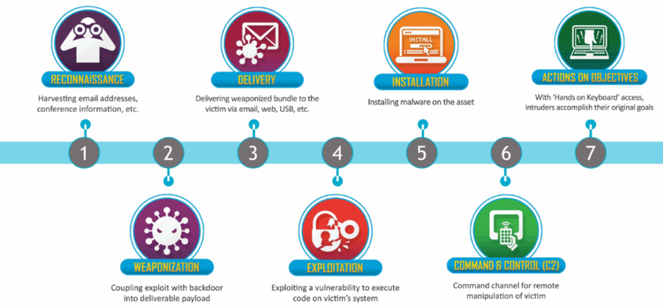
Cyber Kill Chain ( Lockheed Marthin )

Slide 10
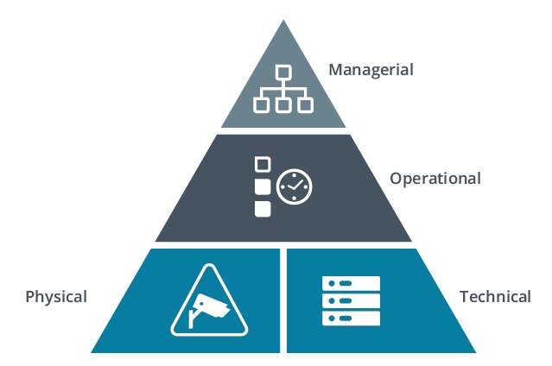
Security Control Category
Security Control dirancang untuk memberikan pada suatu sistem atau aset data sifat-sifat kerahasiaan, integritas, ketersediaan, dan non-repudiasi.

Slide 11
Security Control Functional
Preventif (Preventive)
Kontrol ini bertindak untuk menghilangkan atau mengurangi kemungkinan terjadinya serangan. Kontrol preventif bekerja sebelum serangan terjadi.
Contoh: firewall, otentikasi kuat, enkripsi.
Detektif (Detective)
Kontrol ini mungkin tidak mencegah atau menghalangi akses, tetapi akan mengidentifikasi dan mencatat upaya atau keberhasilan penyusupan. Kontrol detektif bekerja saat serangan sedang berlangsung.
Contoh: log sistem, IDS (Intrusion Detection System), alarm keamanan.
Korektif (Corrective)
Kontrol ini bertujuan untuk menghilangkan atau mengurangi dampak dari pelanggaran kebijakan keamanan. Kontrol korektif digunakan setelah serangan terjadi.
Contoh: pemulihan sistem, patch keamanan, isolasi perangkat.

Slide 12
Security Control Functional
Direktif (Directive)
Kontrol ini menegakkan aturan perilaku, seperti kebijakan, standar praktik terbaik, atau prosedur operasi standar (SOP).
Contoh: kebijakan penggunaan perangkat, pelatihan keamanan siber, pedoman password.
Penangkal (Deterrent)
Kontrol ini mungkin tidak secara fisik atau logis mencegah akses, tetapi secara psikologis mencegah atau mengintimidasi penyerang agar tidak melakukan intrusi.
Contoh: papan peringatan “Area Diawasi CCTV”, seragam petugas keamanan, banner hukum di halaman login.
Pengganti (Compensating)
Kontrol ini adalah pengganti dari kontrol utama yang disarankan oleh standar keamanan, dan memberikan tingkat perlindungan yang sama atau lebih baik, tetapi dengan metode atau teknologi yang berbeda.
Contoh: jika multifactor authentication tidak memungkinkan, maka penggunaan VPN dengan autentikasi ketat sebagai alternatif.

Slide 13

Information Security Business Unit
Pusat Operasi Keamanan (Security Operations Center / SOC)
Pusat Operasi Keamanan (SOC) adalah suatu lokasi atau unit kerja di mana para profesional keamanan siber memantau dan melindungi aset informasi penting yang dimiliki organisasi. Pemantauan ini mencakup seluruh fungsi bisnis lainnya, seperti keuangan, operasional, penjualan/pemasaran, dan sebagainya.

Slide 14
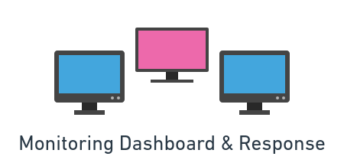


Component SOC
https://nvlpubs.nist.gov/nistpubs/SpecialPublications/NIST.SP.800-61r2.pdf

Slide 15
Summary
Apa itu CIA ? Kenapa penting kita ketahui pada Information Security
Kenapa penting Framework pada Cyber Security
SOC Pada system Monitoring berperan sangat besar, kenapa ?

Slide 16
Introduction to Wazuh.

Slide 17
Objective
Pengantar kursus ini memberikan gambaran umum kepada peserta.
Kamu akan mempelajari apa itu Wazuh dan mengapa perusahaan menggunakan alat ini.
Kamu juga akan mempelajari kapabilitas utama Wazuh dan mendapatkan latar belakang singkat mengenai proyek Wazuh itu sendiri.

Slide 18
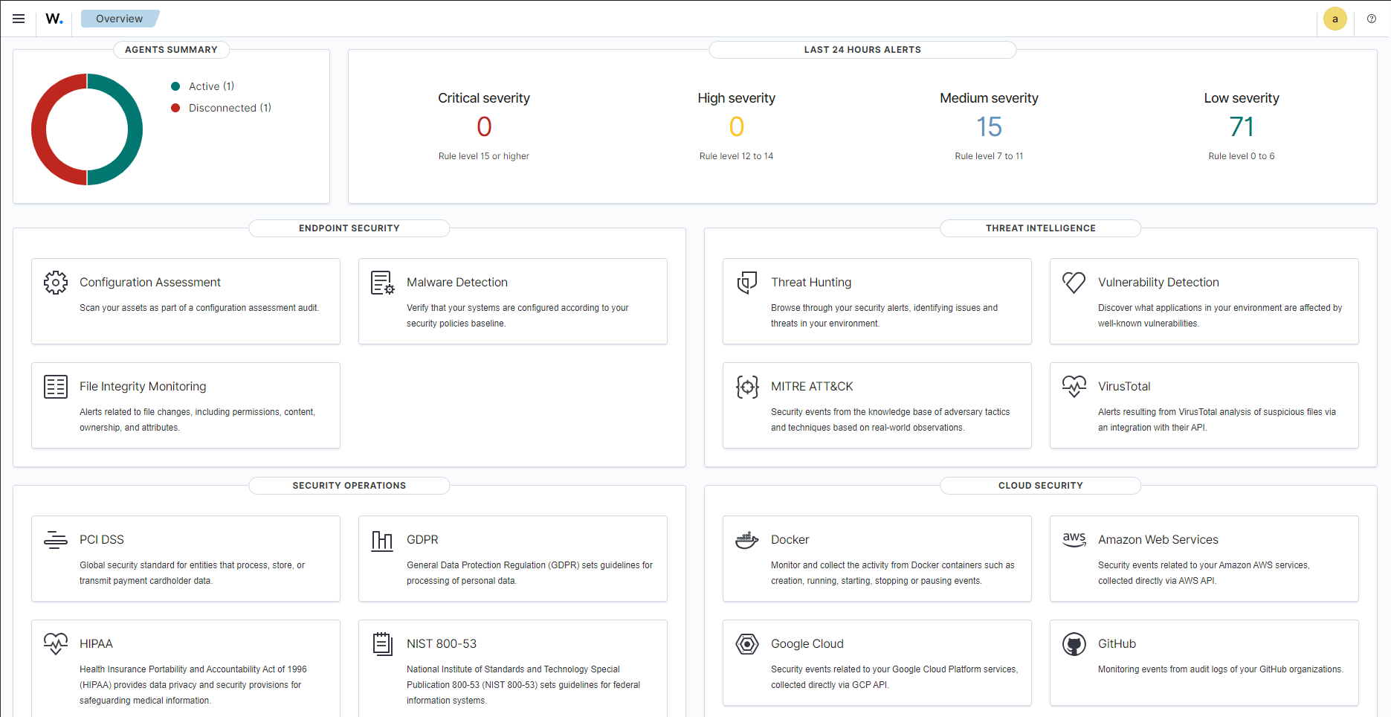
Getting Started With Wazuh
Wazuh adalah platform keamanan gratis dan open source yang menggabungkan kemampuan XDR (Extended Detection and Response) dan SIEM (Security Information and Event Management).
Platform ini melindungi beban kerja (workloads) di berbagai lingkungan, termasuk on-premises (lokal), virtualisasi, kontainer, dan cloud.
Dibuat Open Source ( GNU & Apache License )

Slide 19
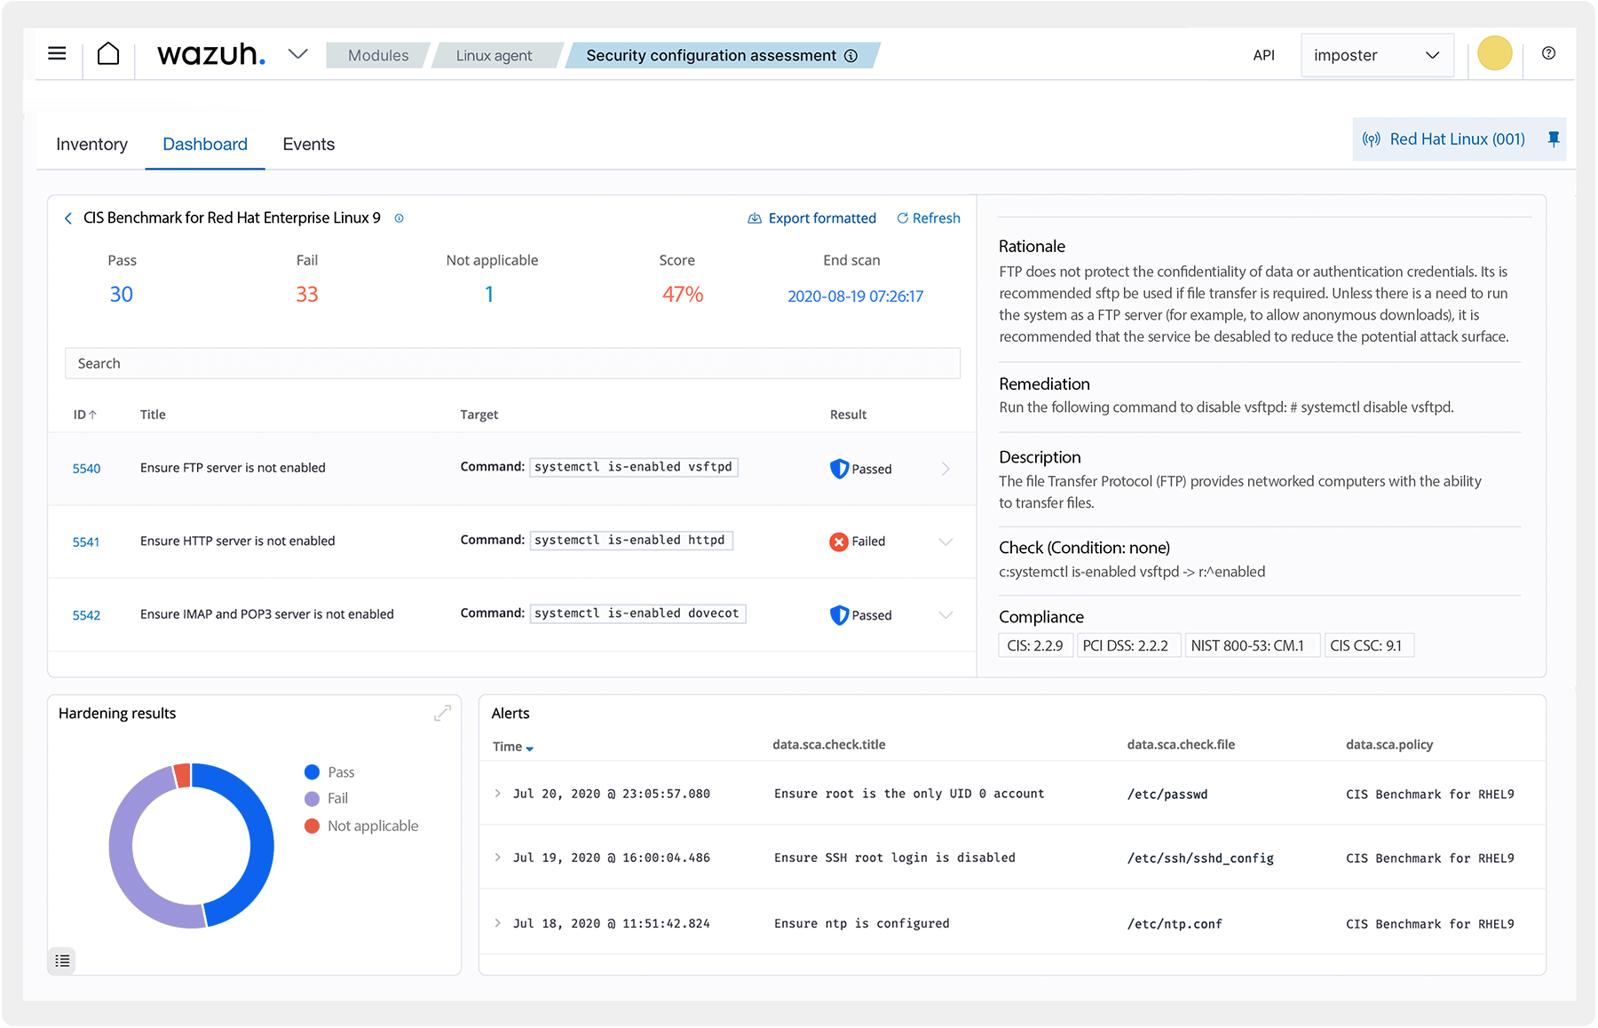
A Comprehensive SIEM solution
Solusi Wazuh (SIEM) adalah platform terpusat untuk mengumpulkan dan menganalisis data telemetri secara real-time guna mendeteksi ancaman dan memenuhi kepatuhan (compliance).
Wazuh mengumpulkan data peristiwa (event data) dari berbagai sumber, seperti endpoint, perangkat jaringan, beban kerja cloud, dan aplikasi, untuk memberikan cakupan keamanan yang lebih luas.

Slide 20
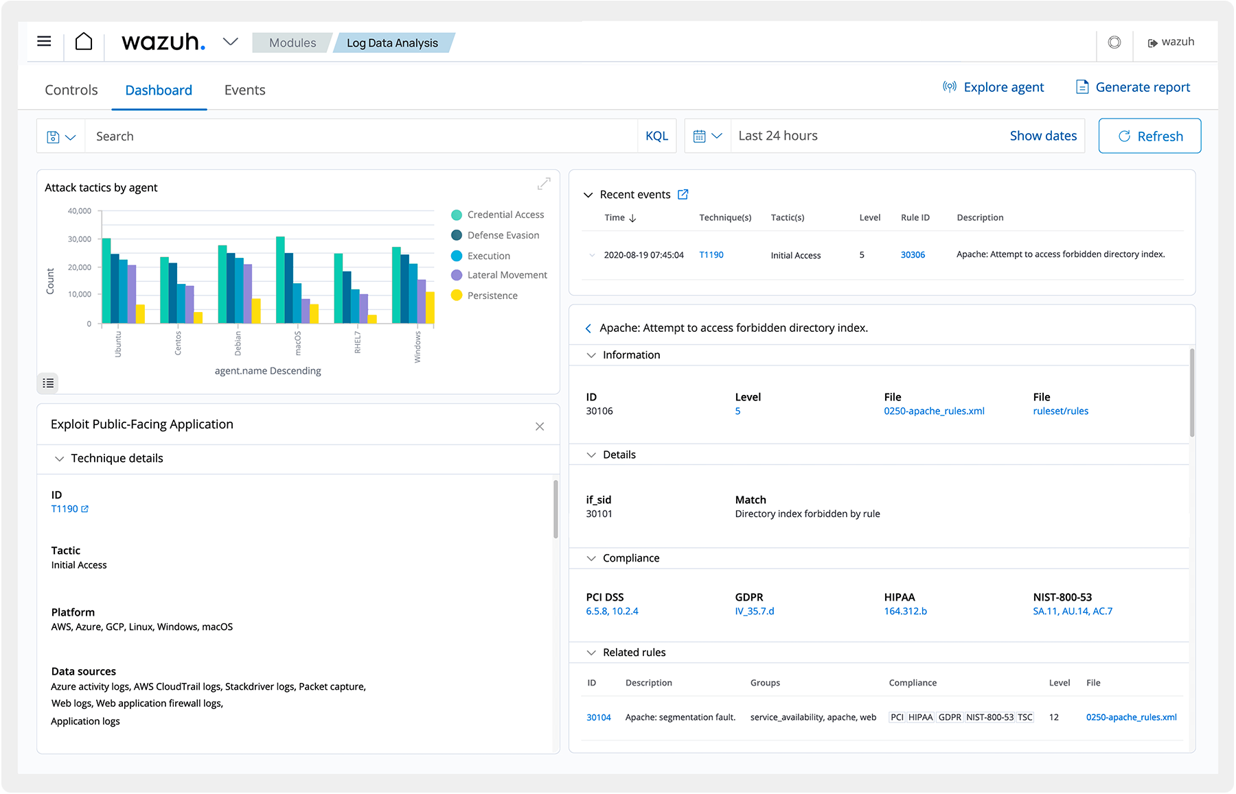

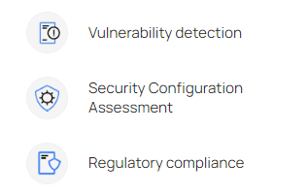
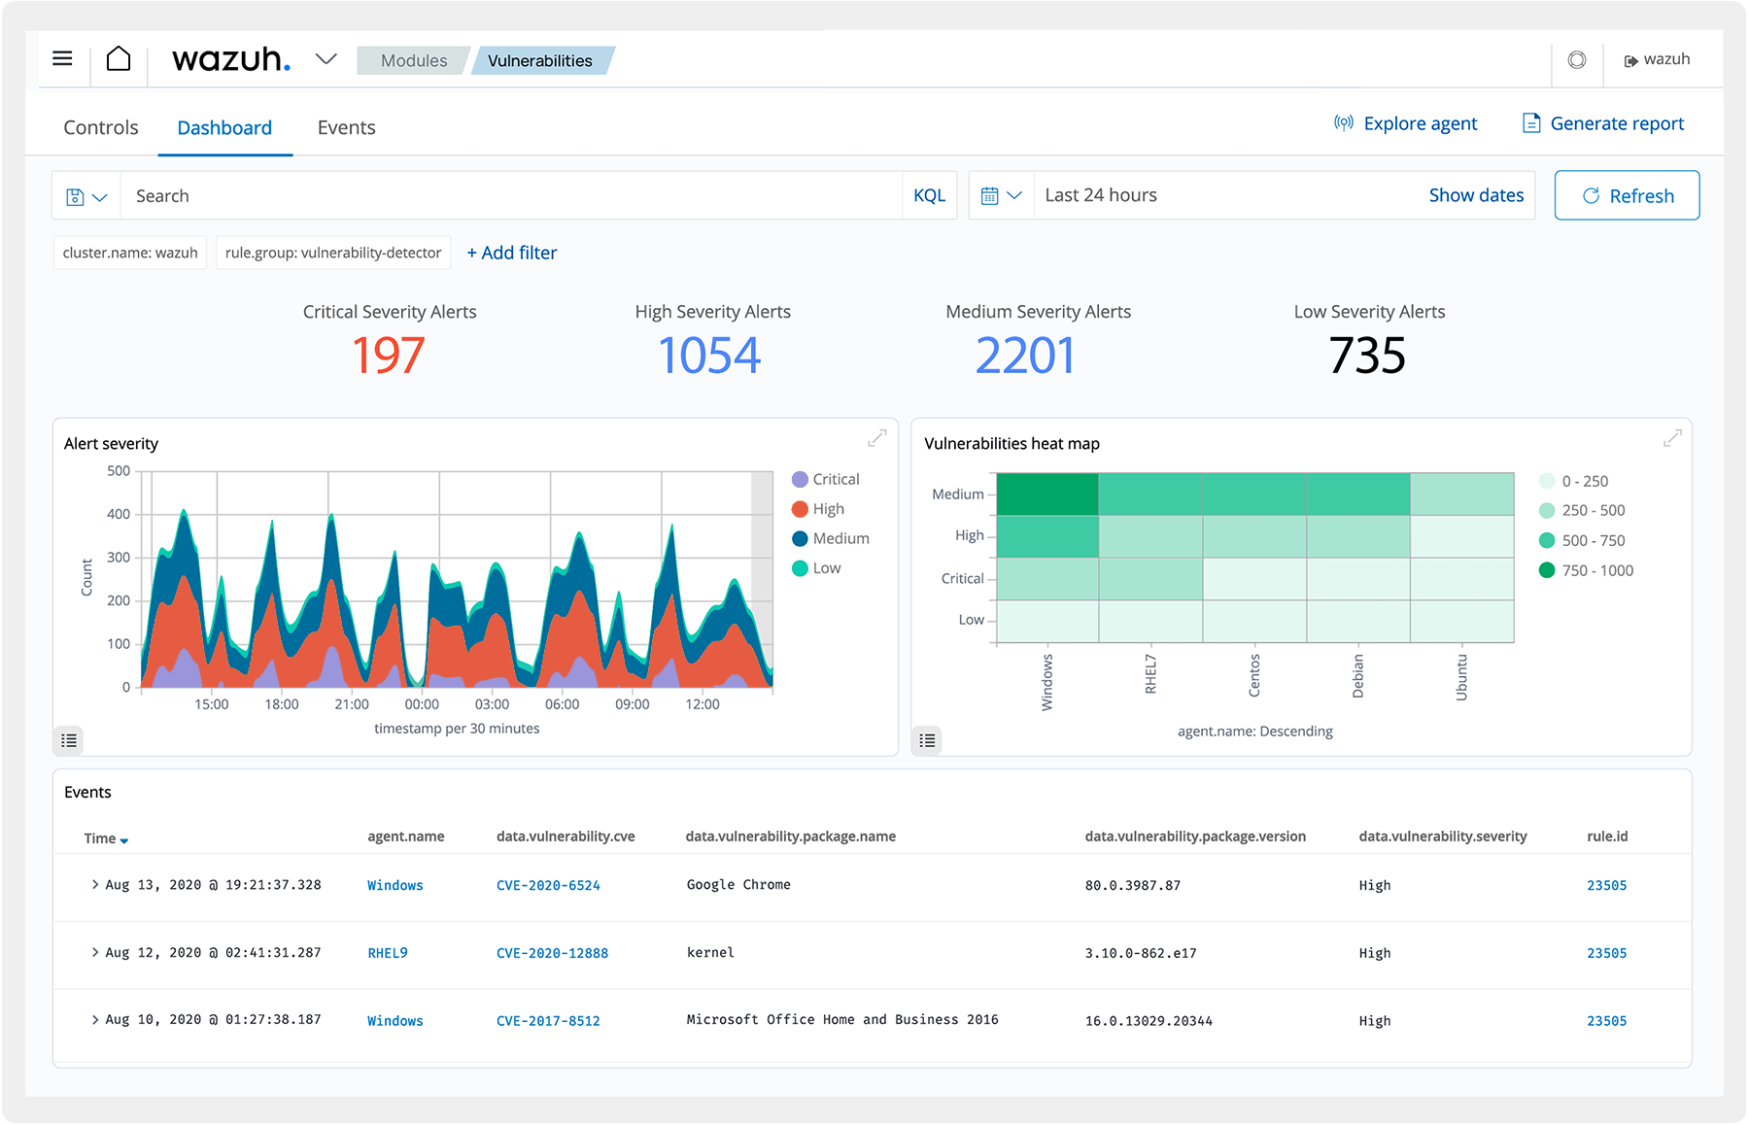
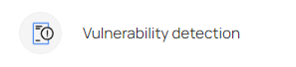
A Comprehensive SIEM solution Capabilities
Solusi Wazuh ( SIEM ) yang ditawarkan

Slide 21
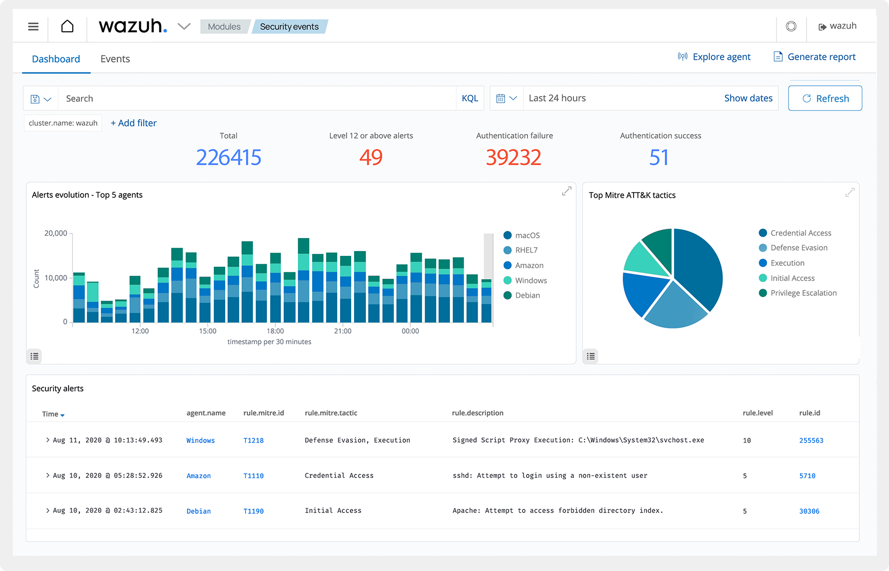
Active XDR Protection from Modern Threats
Platform Wazuh Extended Detection and Response (XDR) menyediakan solusi keamanan yang komprehensif yang mampu mendeteksi, menganalisis, dan merespons ancaman di berbagai lapisan infrastruktur TI.

Slide 22
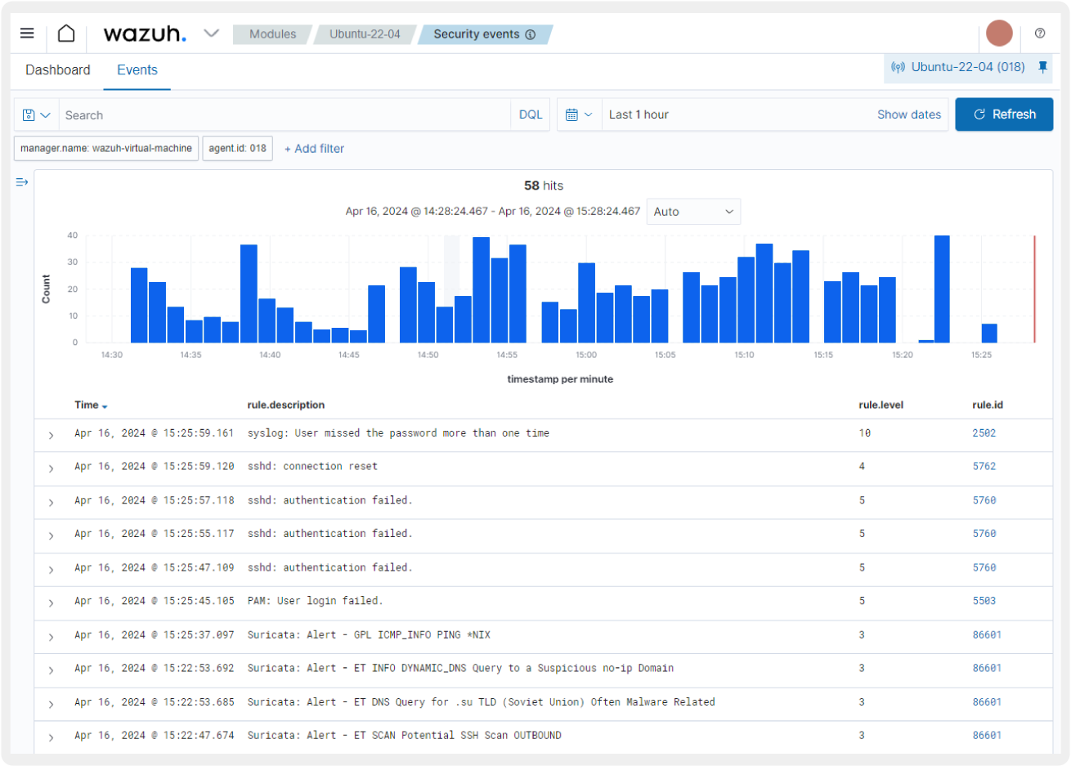
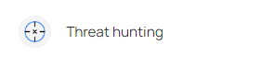
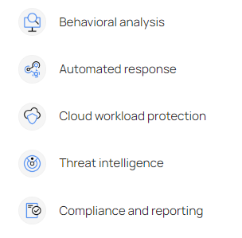
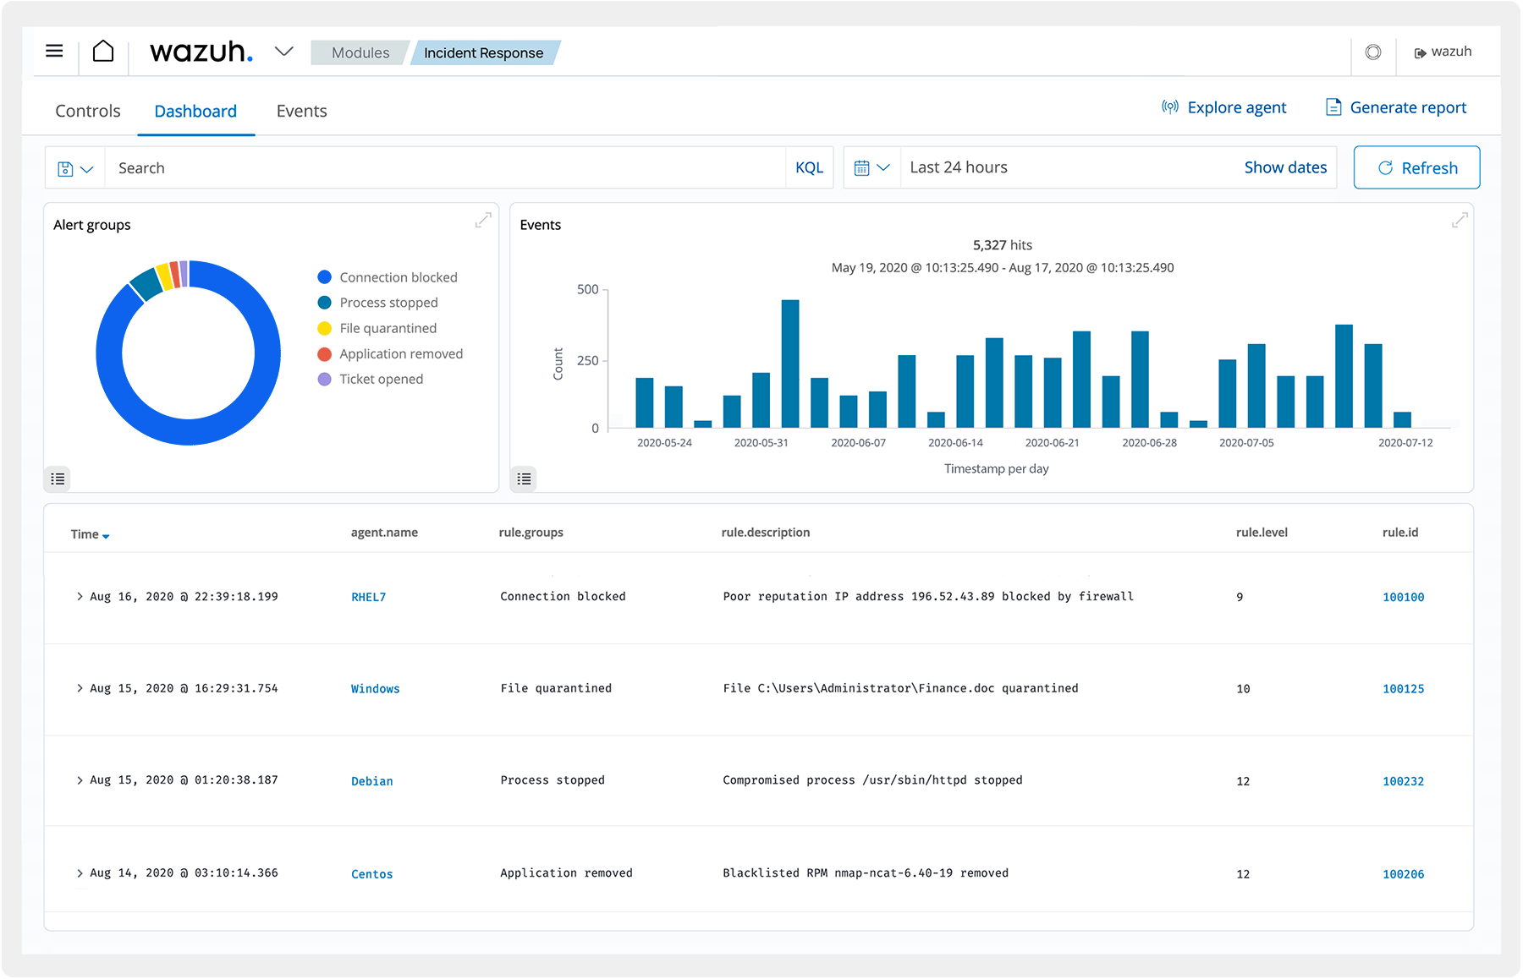
Active XDR Protection from Modern Threats
Solusi Wazuh ( XDR ) yang ditawarkan

Slide 23
Overview Project Wazuh Training
Melakukan Konfigurasi File Integrity Monitoring Mendeteksi Malicious Activity
Deploy Clustering Wazuh System
Malware Detection and Active Response
Vulnerability Detection & Configuration Assessment Dengan SCA
Log Analyst SIEM
Membuat Dashboard Wazuh
Endpoint Security Monitoring
Automation dan Manual Deploy Wazuh Agent di Windows & Linux
Melakukan Threat Hunting
Integrasi Wazuh Dengan SOAR, Virustotal, TIA

Slide 24
Overview Project Wazuh Training
Membuat Laporan VIA Wazuh Dashboard
Membuat Dekoder & Ruleset untuk log Analyst
Visualisasi Hasil VIA MITRE ACC & CK Module
Implementasi Konfigurasi baseline, Inventory Asset
Melakukan Vulnerability Management & Patch Management
Use Case : Incident Brute Force
Use Case : Malware Attack

Slide 25
Summary
SIEM Dan XDR. Perbedaanya apa pada Wazuh ?
Data Source yang bisa diterima Wazuh apa ?

Slide 26
Architecture and Secure Communication.

Slide 27
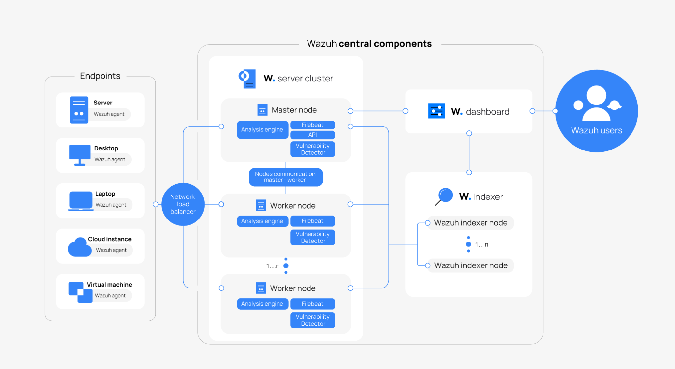
Architecture Wazuh
Arsitektur Wazuh didasarkan pada agen (agent) yang berjalan di endpoint yang dimonitor, dan bertugas mengirimkan data keamanan ke server pusat Dan Wazuh Manager yang bertugas melakukan semua hal.
Untuk lingkungan produksi, disarankan agar server Wazuh dan Wazuh indexer di-deploy pada host yang berbeda, guna meningkatkan performa dan skalabilitas sistem.
Component Arsitektur Wazuh

Slide 28
Wazuh Components ( Wazuh Manager )
Wazuh Indexer
Wazuh Server
Wazuh Dashboard
Server Wazuh bertugas untuk mengelola agen (agents), termasuk mengonfigurasi dan memperbarui mereka dari jarak jauh jika diperlukan.
Komponen ini juga menganalisis data yang diterima dari agen, memprosesnya melalui decoder dan aturan (rules), serta menggunakan intelijen ancaman (threat intelligence) untuk mencari indikator kompromi (Indicators of Compromise/IoC).
Wazuh Indexer adalah mesin pencarian dan analisis full-text yang sangat skalabel.
Komponen ini bertanggung jawab untuk mengindeks dan menyimpan peringatan (alerts) yang dihasilkan oleh server Wazuh
Wazuh menyediakan antarmuka web yang fleksibel dan intuitif untuk keperluan:
Penambangan Data
Analisis
Visualisasi

Slide 29
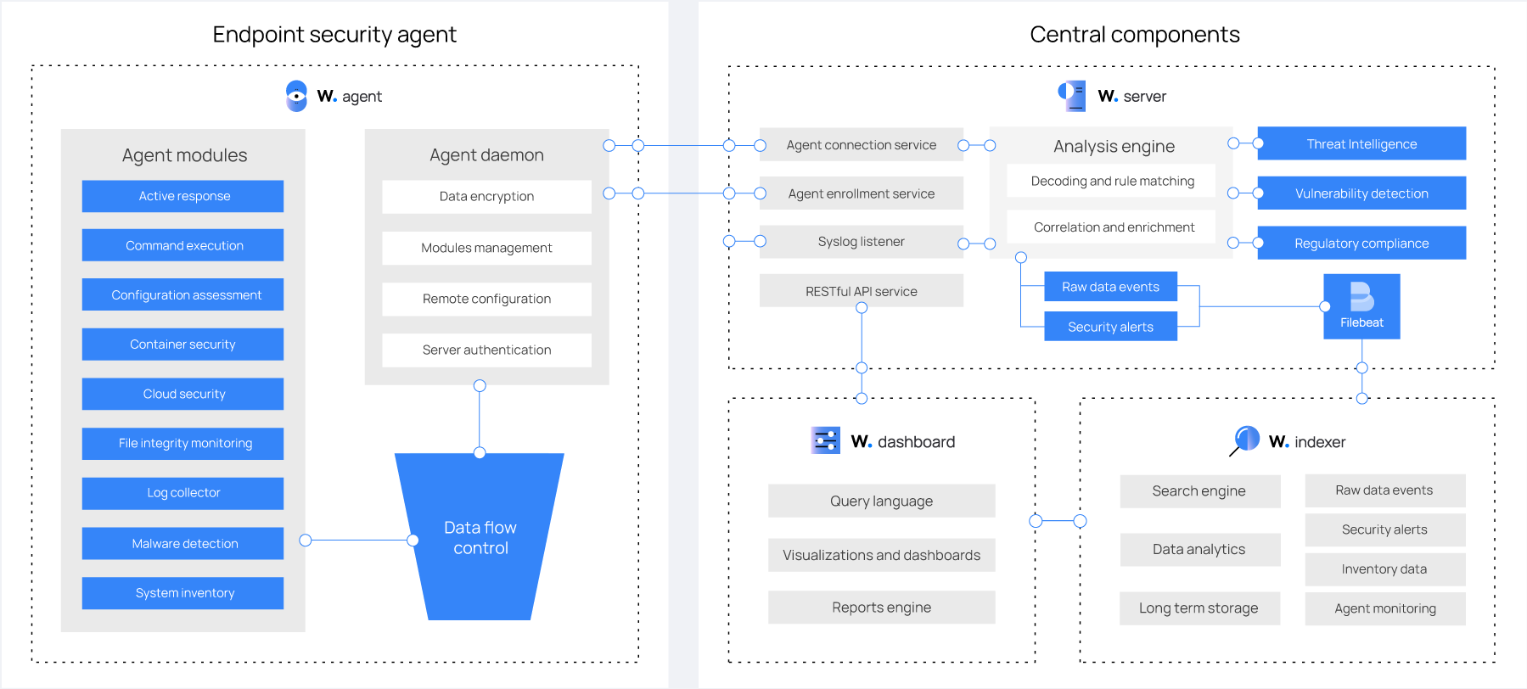
Wazuh Components ( Wazuh Manager )
Wazuh components and data flow

Slide 30

Wazuh Components
Wazuh Agent
Agen Wazuh adalah komponen multi-platform yang berjalan di endpoint untuk menyediakan kemampuan pencegahan, deteksi, dan respons.

Slide 31
Wazuh Components
Wazuh Filebeat
Filebeat dapat digunakan bersama Wazuh Manager untuk mengirim event dan alert ke Wazuh Indexer; peran ini akan menginstal Filebeat, dan instalasi dapat disesuaikan dengan variabel-variabel berikut.

Slide 32
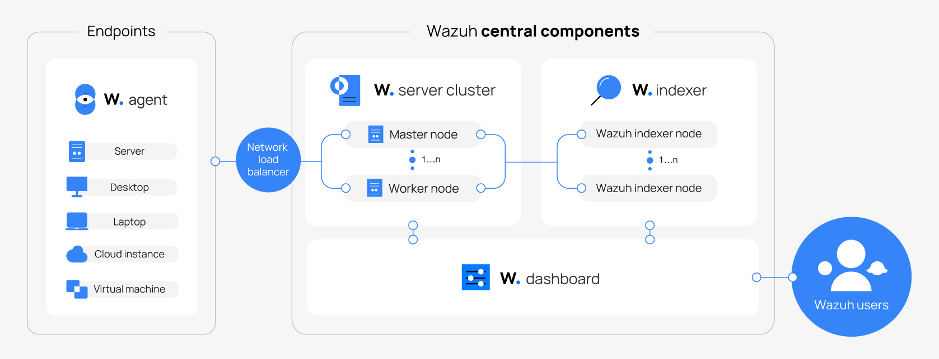
Wazuh Components

Slide 33
Secure Communication
Wazuh Agent
Wazuh Server
Wazuh Indexer
Agen Wazuh mengirimkan event ke Server Wazuh untuk dianalisis dan mendeteksi ancaman, listening pada port 1514 (dapat dikonfigurasi).
Server Wazuh menggunakan Filebeat untuk mentransmisikan data alert dan event secara aman ke Wazuh Indexer, yang listening pada port 9200/TCP.

Slide 34
Secure Communication Server - Agent
Wazuh Agent
Wazuh Server
Wazuh Indexer
File /var/ossec/logs/archives/archives.json berisi semua event, baik yang memicu rule maupun tidak.
File /var/ossec/logs/alerts/alerts.json hanya berisi event yang memicu rule dengan prioritas yang cukup tinggi (ambang batas ini dapat dikonfigurasi).

Slide 35
Secure Communication Server - Indexer
Wazuh Indexer
Wazuh RESTful API
Wazuh Dashboard
Wazuh Indexer (port 9200/TCP): Setelah data diindeks, kamu dapat menganalisis dan memvisualisasikannya melalui Wazuh Dashboard.
Wazuh Dashboard melakukan query ke Wazuh RESTful API (secara default mendengarkan pada port 55000/TCP di server Wazuh) untuk menampilkan informasi terkait konfigurasi dan status dari server dan agen Wazuh.

Slide 36
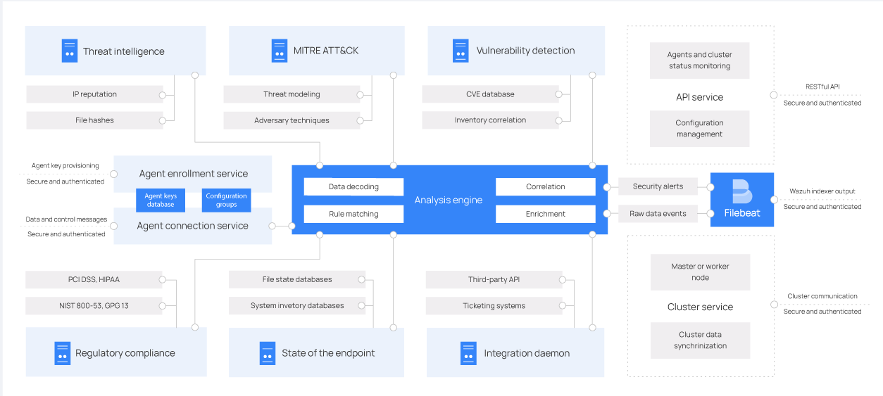
Secure Communication

Slide 37
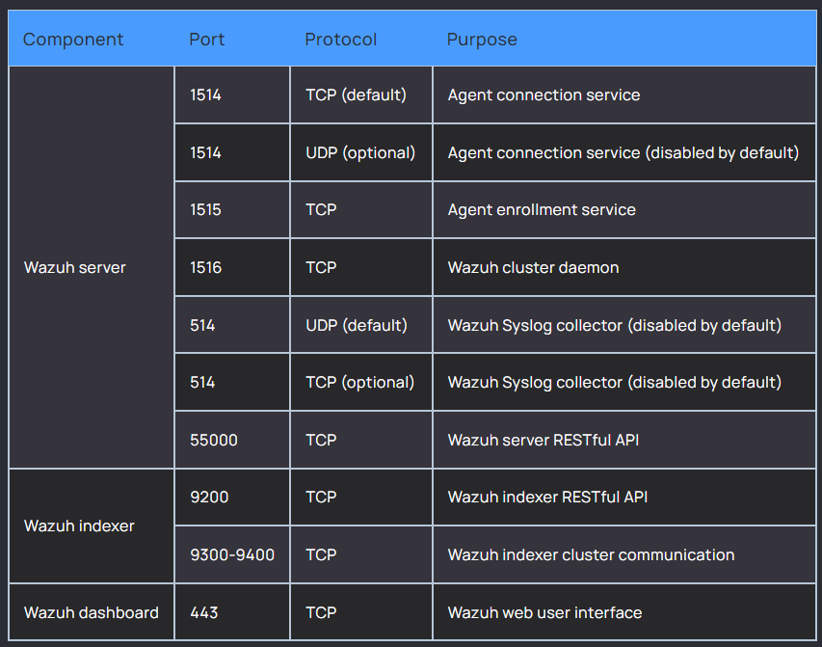
Required Port for Wazuh
Beberapa layanan digunakan untuk komunikasi antar komponen Wazuh. Di Pinggir ini adalah daftar port default yang digunakan oleh layanan-layanan tersebut. Pengguna dapat mengubah nomor port ini jika diperlukan.

Slide 38
Summary
Pada Component Dalam Wazuh, Agent dan Agentless Perbedaanya pada cara ?
Filebeat ada di antara ? dan perbedaanya apa dengan agent.

Slide 39
Deployment and Agent Registration Methods

Slide 40
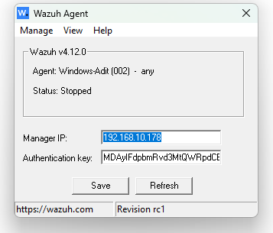
Konsep Dasar Agent Wazuh
Client - Server Model
Agent Mengumpulkan Log dan dikirimkan melalui port 1514
Manager Bertugas Menerima, Menganalisa, Mengelola data

Slide 41
Fungsi Wazuh Agent ( OSSEC )
Fitur | Deskripsi
File Integrity Monitoring (FIM) | Memantau perubahan file kritis (misalnya /etc/passwd, registry Windows).
Log Collection & Forwarding | Mengambil log dari sistem (syslog, event viewer) dan mengirimkannya ke Manager.
Process & Service Monitoring | Memantau proses berjalan, services, dan anomali.
Rootkit Detection | Mendeteksi aktivitas mencurigakan atau rootkit di sistem.
Active Response | Menjalankan tindakan otomatis (misalnya blokir IP) saat ancaman terdeteksi.
Windows Registry Monitoring | (untuk Windows) Memantau perubahan pada key registry tertentu.
Configuration Assessment | Audit konfigurasi sistem terhadap kebijakan keamanan (CIS benchmark, dsb).
Vulnerability Detection | Mendeteksi kerentanan software yang terpasang menggunakan integrasi Wazuh Vulnerability Detector.
Fungsi Utama agent wazuh adalah mengirimakan log, tapi ada beberapa hal yang bisa membantu kita melakukan analisa akibat dari agent tersebut

Slide 42
Requirements Hardware
Kebutuhan perangkat keras sangat bergantung pada jumlah endpoint yang dilindungi dan beban kerja cloud.
Agent | CPU | RAM | STORAGE ( 90 Days )
1 - 25 | 4 vCPU | 8 GiB | 50 GB
25-50 | 8 vCPU | 8 GiB | 100 GB
50-100 | 8 vCPU | 8 GiB | 200 GB
Ini biasanya sudah cukup untuk memantau hingga 100 endpoint dan menyimpan data peringatan yang dapat dicari/diindeks selama 90 hari.

Slide 43
Operating System ( Recommends )
Komponen pusat Wazuh dapat diinstal pada sistem operasi Linux 64-bit. Wazuh merekomendasikan salah satu dari versi sistem operasi berikut
Operating System
Amazon Linux 2, Amazon Linux 2023
Red Hat Enterprise Linux 7,8,9]
CentOS 7,8
Ubuntu 16.04,18.04,20.04,22.04,24.04

Slide 44
Deployment ( Quickstart )
Ini adalah Quickstart (Tidak Disarankan untuk Produksi).
Installing Wazuh ( All In One ) Download and run the wazuh installation assistant. curl -sO https://packages.wazuh.com/4.(ganti-version)/wazuh-install.sh && sudo bash ./wazuh-install.sh -a Access the Wazuh web interface with https://<wazuh-server-ip>

Slide 45
Deployment ( Agent )
Key Features
Log collector Command execution File integrity monitoring (FIM) Security configuration assessment (SCA) System inventory Malware detection Active response Container security Cloud security
Agen Wazuh bersifat multi-platform dan berjalan pada endpoint yang ingin dimonitor oleh pengguna. Agen ini berkomunikasi dengan server Wazuh, mengirimkan data hampir secara real-time melalui saluran yang terenkripsi dan terautentikasi.
Agen Wazuh menyediakan fitur-fitur penting untuk meningkatkan keamanan sistem Anda.

Slide 46
Multi Method Agent Installation
1. Self-enrollment (Pendaftaran Otomatis)
Manager : Aktifkan self-enrollment dengan mengatur auto_accept menjadi "yes" di file ossec.conf pada bagian <auth>.
Agent : Atur IP address server manager di file ossec.conf, lalu jalankan agen untuk melakukan pendaftaran otomatis.
2. Password Authentication (Otentikasi dengan Password)
Manager : Tambahkan password di bagian <auth> dalam file ossec.conf.
Agent : Gunakan password yang sama di konfigurasi agent, lalu restart agent untuk mendaftar ke manager.
3. Agent_auth CLI Tool
Manager : Jalankan perintah agent-auth dengan opsi seperti -m <IP manager>.
Agent : Eksekusi perintah agent-auth untuk mendaftar ke server menggunakan token yang dihasilkan.
4. Wazuh Dashboard
Manager : Gunakan wizard Dashboard > Agents > Add Agent untuk menghasilkan konfigurasi agen.
Agent : Ikuti instruksi yang diberikan oleh dashboard untuk menyambungkan dan mengkonfirmasi pendaftaran.
5. Deployment Scripts (Skrip Otomatisasi)
Gunakan skrip shell (bash) untuk mengotomatisasi proses instalasi dan pendaftaran agen, termasuk pengaturan IP manager, password, atau token—cocok untuk penerapan skala besar.

Slide 47
Self-enrollment
On the Wazuh Server ossec.conf
<auth>
<disabled>no</disabled>
<port>1515</port>
<auto_accept>yes</auto_accept>
</auth>
sudo systemctl restart wazuh-manager
in agent
sudo apt install wazuh-agent → ossec.conf
<server>
<address>MANAGER_IP_ADDRESS</address>
</server>
sudo systemctl start wazuh-agent

Slide 48
Password Authentication
Otentikasi menggunakan password untuk agen Wazuh umumnya digunakan di lingkungan yang memerlukan tingkat keamanan lebih tinggi, seperti jaringan sensitif atau yang memiliki kebutuhan kepatuhan (compliance) yang ketat
On the Wazuh Server ossec.conf
<auth>
<use_password>yes</use_password>
</auth>
create a file authd.pass
echo “example-password” > /var/ossec/etc/authd.pass
chmod 640 /var/ossec/etc/authd.pass
chown root:wazuh /var/ossec/etc/authd.pass
sudo systemctl restart wazuh-manager
in agent ossec.conf
create a file authd.pass
echo “example-password” > /var/ossec/etc/authd.pass
chmod 640 /var/ossec/etc/authd.pass
chown root:wazuh /var/ossec/etc/authd.pass
<server>
<address>MANAGER_IP_ADDRESS</address>
</server>
sudo systemctl start wazuh-agent

Slide 49
Agent_Auth CLI
Agent_auth CLI Tool
Manager : Jalankan perintah agent-auth dengan opsi seperti -m <IP manager>.
Agent : Eksekusi perintah agent-auth untuk mendaftar ke server menggunakan token yang dihasilkan.
On the Wazuh Server ossec.conf
<auth>
<use_password>Yes</use_password>
</auth>
create a file authd.pass
echo “example-password” > /var/ossec/etc/authd.pass
chmod 640 /var/ossec/etc/authd.pass
chown root:wazuh /var/ossec/etc/authd.pass
sudo systemctl restart wazuh-manager
in agent
sudo /var/ossec/bin/agent-auth -m MANAGER_IP -P Example-Password
sudo systemctl start wazuh-agent

Slide 50
Labs Deployment Wazuh Agent

Slide 51
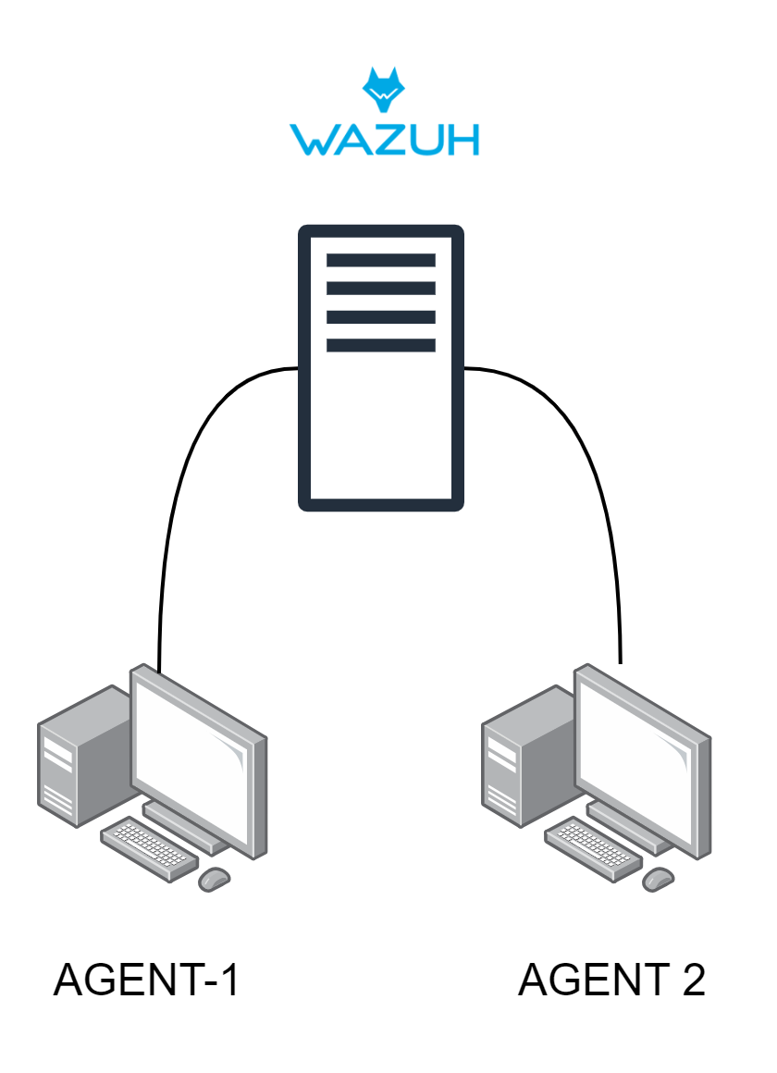
Topology and Objective
Objective
Melakukan instalasi agent di Linux & Windows
Configurasi <localfile> untuk log event
Menampilkan event di dashboard.
information :
Resource Server
Agent-1 ( Ubuntu ) ip address : IP-Client → X/Client Agent-2 ( Windows ) ip address : iP-Laptop→ X/Client Wazuh-server ip address : IP-Wazuh → X/Client

Slide 52
Deployment Wazuh Server
This is Quickstart ( Not Recommended for Production )
Installing Wazuh ( All In One ) Download and run the wazuh installation assistant. curl -sO https://packages.wazuh.com/4.9/wazuh-install.sh && sudo bash ./wazuh-install.sh -a Access the Wazuh web interface with https://<wazuh-server-ip>

Slide 53
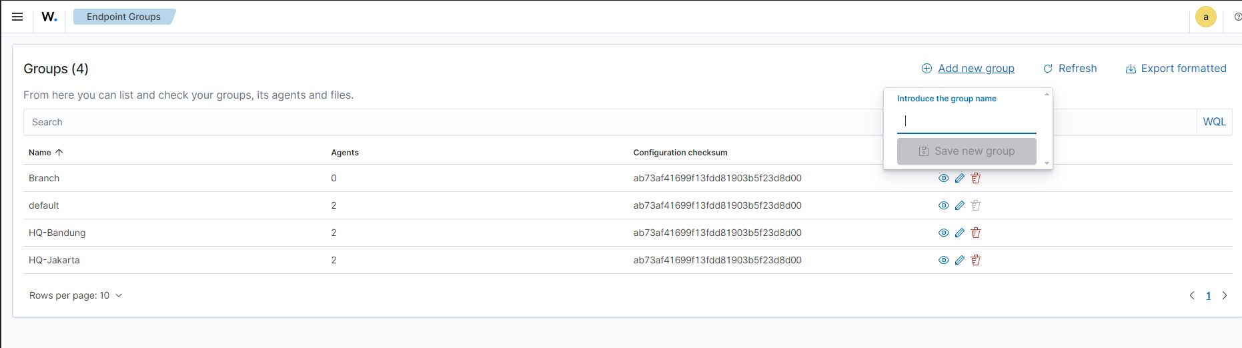
Deployment ( Group Agent)
Add New Group → HQ-SRV
klik Server management > Access endpoint Group

Slide 54
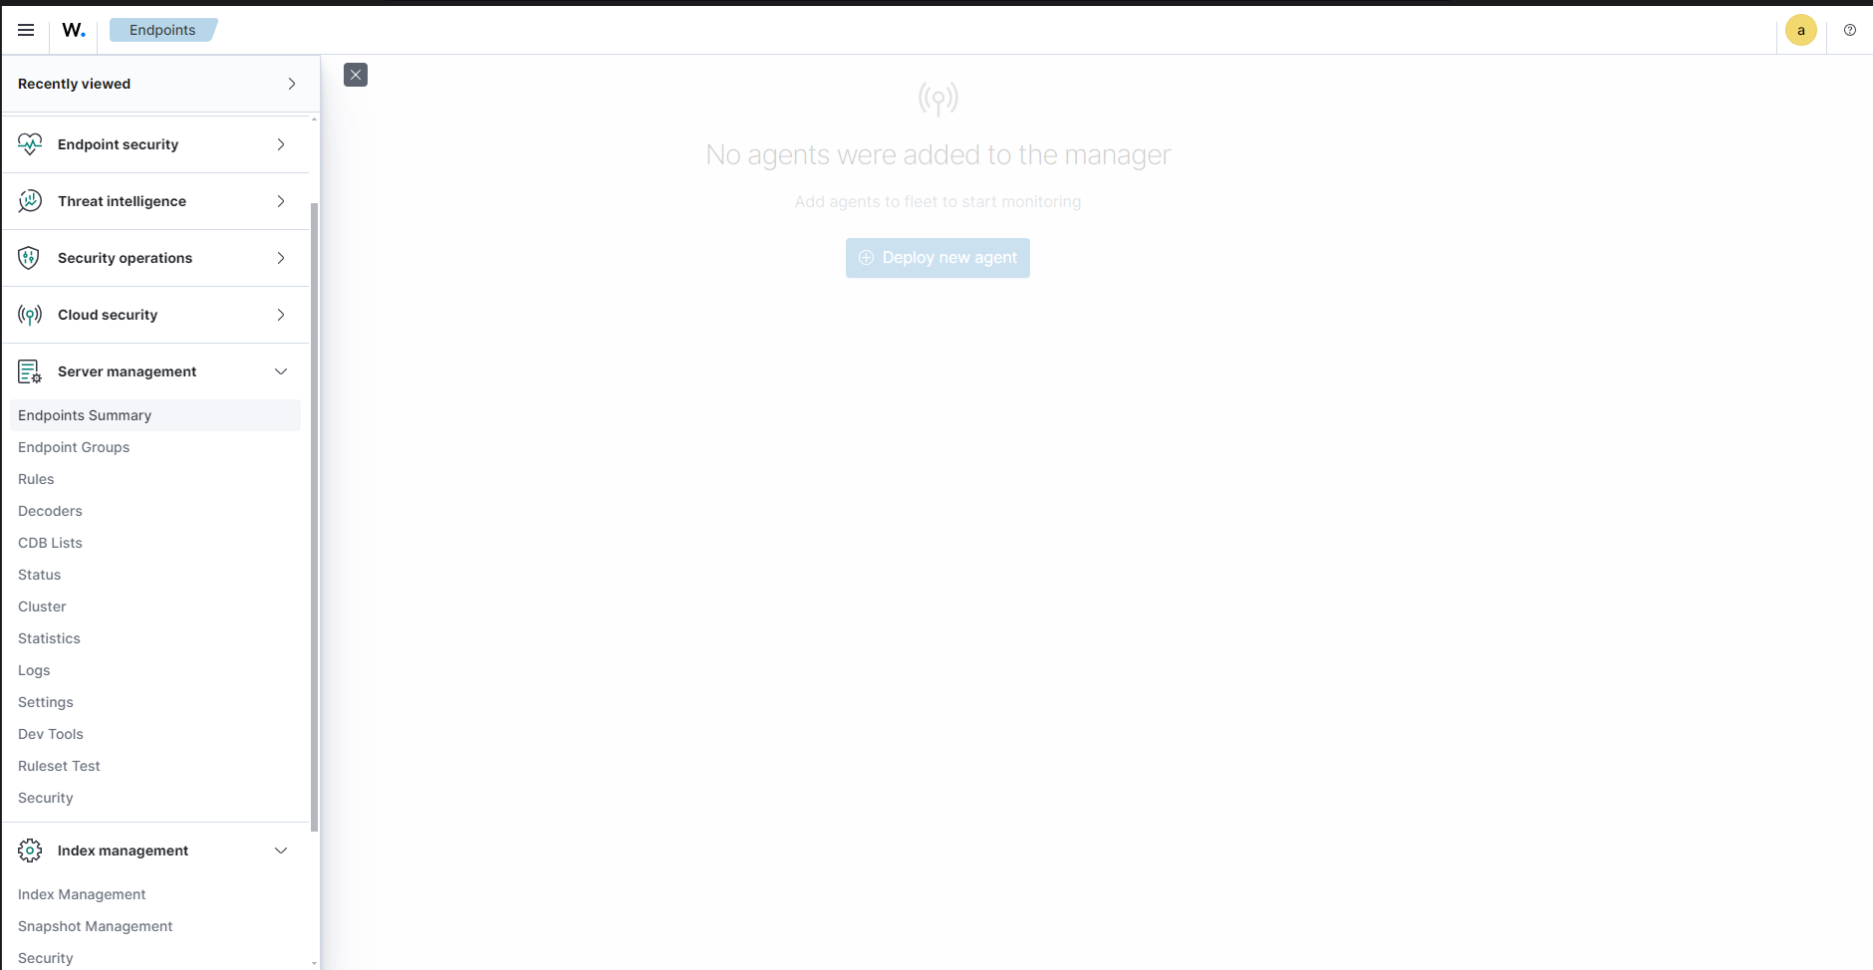
Deployment Agent
access wazuh di browser https://<ip-wazuh-server> dan klik server management > access endpoint summary
Deploy New Agents

Slide 55
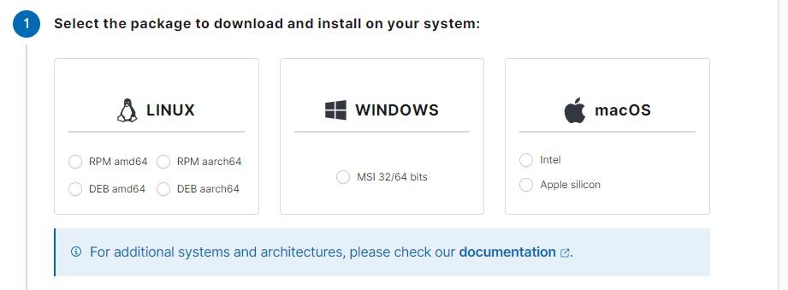
Deployment Agent
Pilih packet dan donwload selanjutnya install di system client :

Slide 56
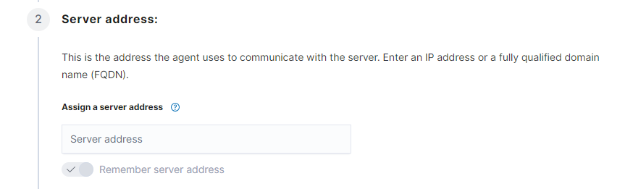
Deployment Agent
Server address is ip-wazuh

Slide 57
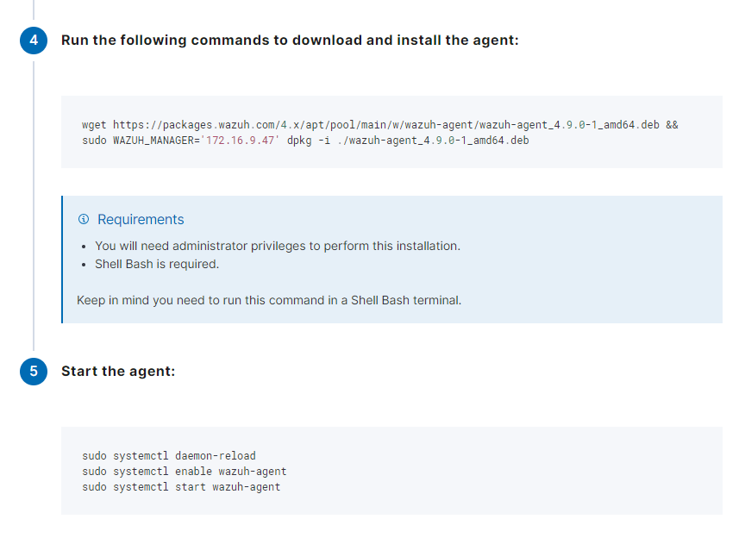
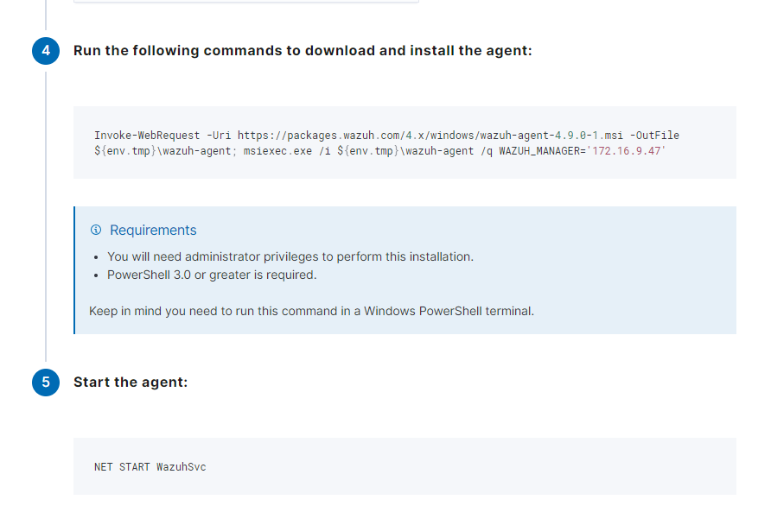
Deployment Agent
Donwload & Install
Ubuntu
Windows

Slide 58
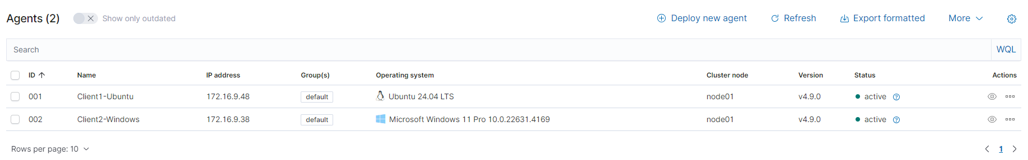
Verify Agent
Summary endpoint
https://documentation.wazuh.com/current/installation-guide/packages-list.html

Slide 59
Summary
Agent Wazuh disebut aman karena ada kemampuan terhadap komunikasi encryption pada agent
Component Wazuh ada Dashboard, Indexer, Server, Agent, Filebeat
Setiap Komponen memiliki fungsi sendiri, pada indexer digunakan untuk analisa, server log management, dashboard visualisasi, agent mengumpulkan event pada sisi client, filebeat digunakan di antara manager dan indexer
Pada dashboard banyak sekali hal-hal yang bisa kita explore terkait SIEM dan XDR

Slide 60
Break

Slide 61
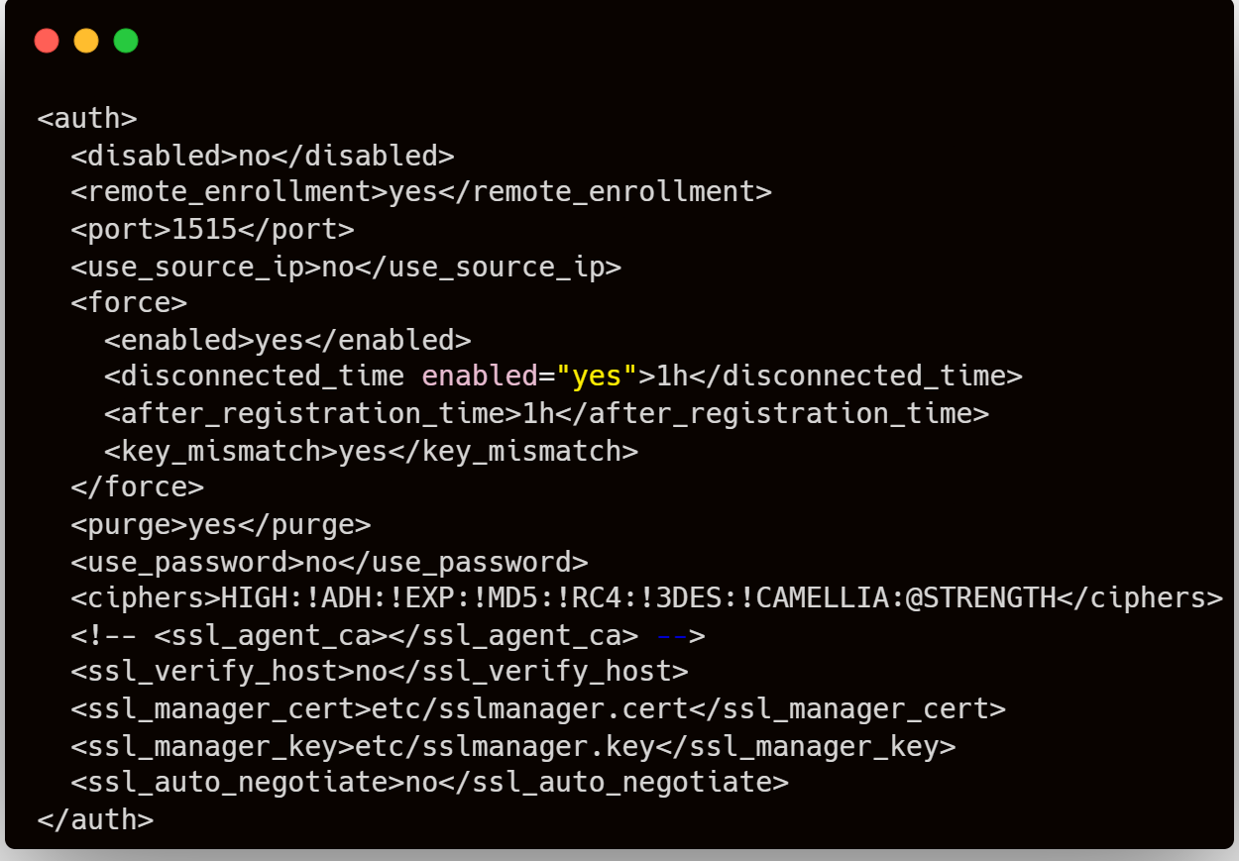
Agent Enrollment Configuration
/var/ossec/etc/ossec.conf
Dari konfigurasi ini, kita bisa menyatakan untuk agent bisa mengatur sendiri untuk bisa integrasi pada wazuh manager , event yang akan di share sebagai data source

Slide 62
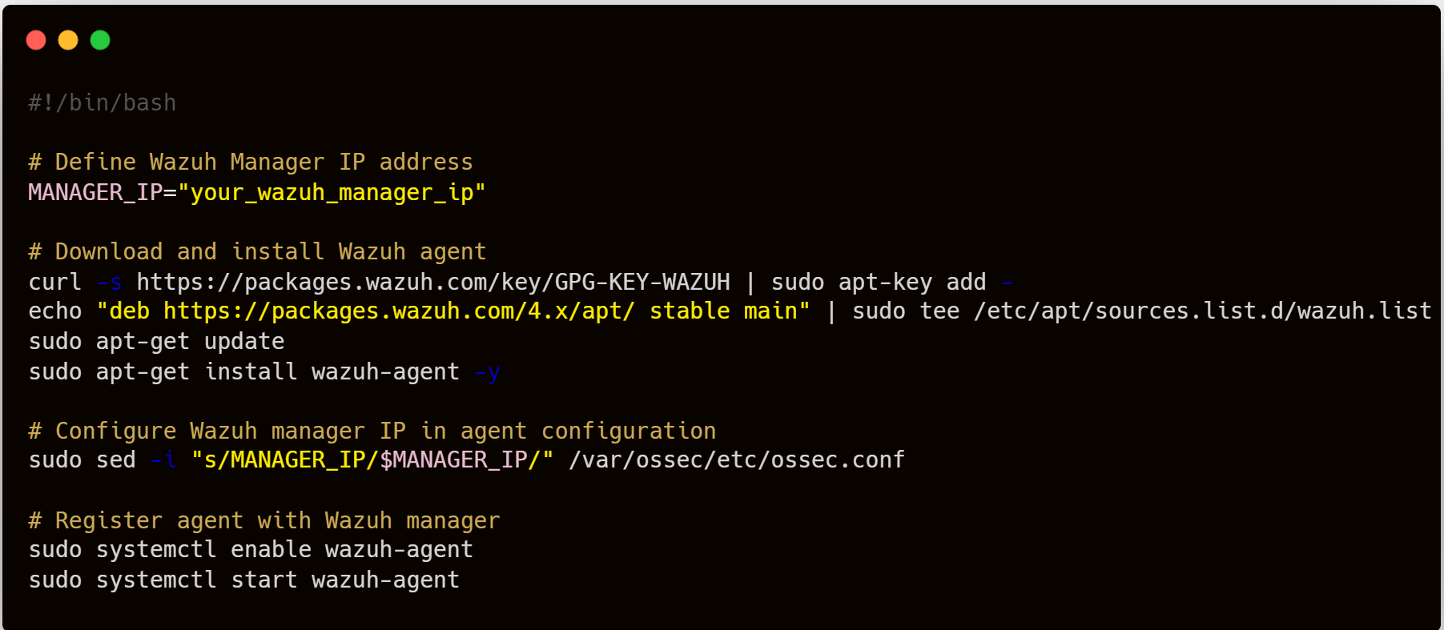
Mess Installation and Auto-registration agent
Mess Installation Linux ( bash file )
Scripting di pinggir bisa digunakan untuk melakukan instalasi di tiap agent, dan sifatnya orchestration

Slide 63
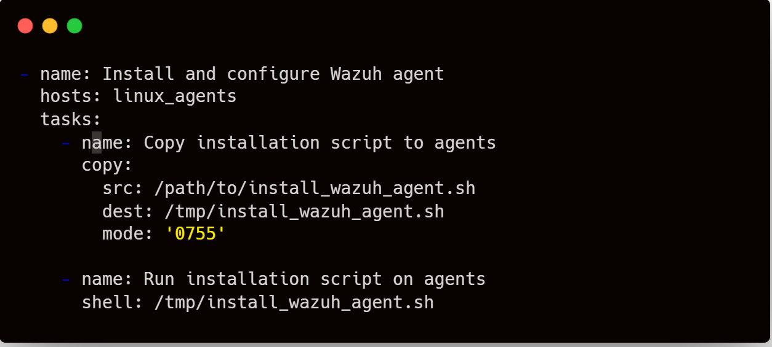
Mess Installation and Auto-registration agent
Ansible ( Distribution script )
Scripting untuk memberikan file di semua endpoint.

Slide 64
Wazuh Dashboard

Slide 65
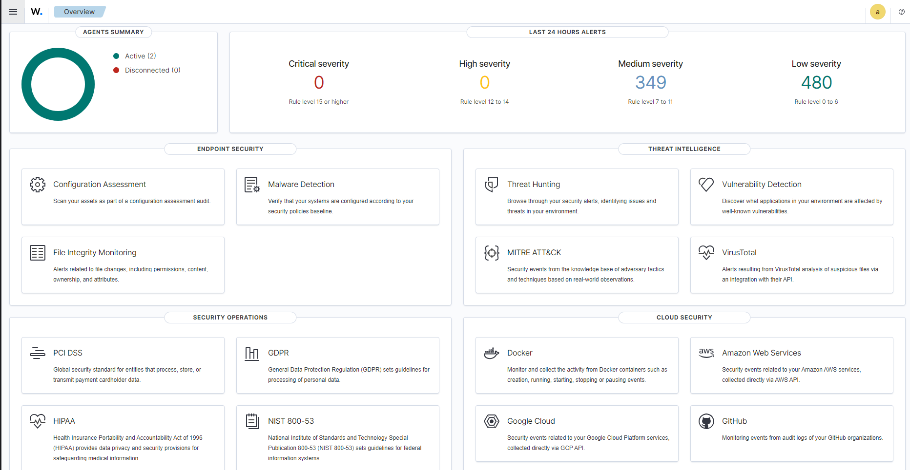
Wazuh Dashboard
Wazuh Dashboard adalah antarmuka web yang fleksibel dan intuitif untuk menelusuri, menganalisis, dan memvisualisasikan data kejadian dan . peringatan keamananDashboard ini juga digunakan untuk mengelola dan memantau platform Wazuh. Selain itu, dashboard ini menyediakan fitur kontrol akses berbasis peran (RBAC) dan autentikasi tunggal (SSO).

Slide 66
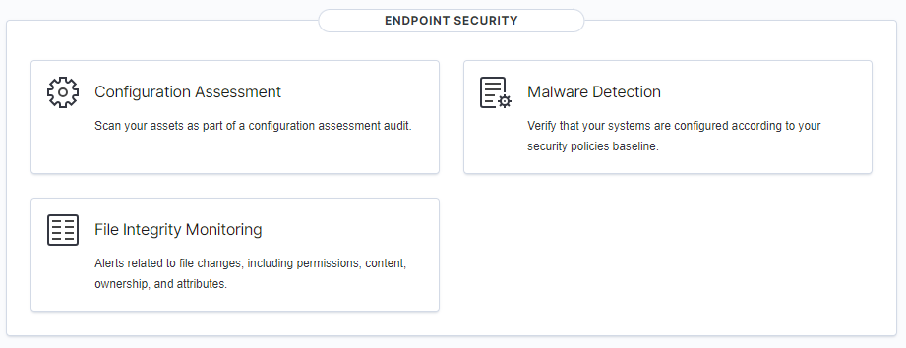
Endpoint Security
pada kesempatan ini, kita akan fokus di endpoint security :
Configuring Assessment
Audit Configure Endpoint
Malware Detection
Verify baseline Endpoint like usual.
File Integrity Monitoring
Relates to File,Directory alert and response to event.

Slide 67
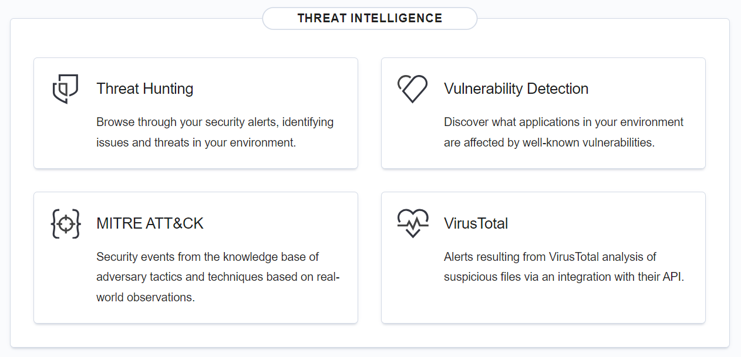
Threat Intelligence
Pada point ini kita fokus ke Threat Hunting dengan menggunakan Threat Intelligence
Threat Hunting
Proactive Hunting “Threat”
Vulnerability Detection
Scanning every endpoint to get vulnerability
MITRE ATT&CK
Database Security Event
VirusTotal
Help Threat Hunting to verify threat

Slide 68
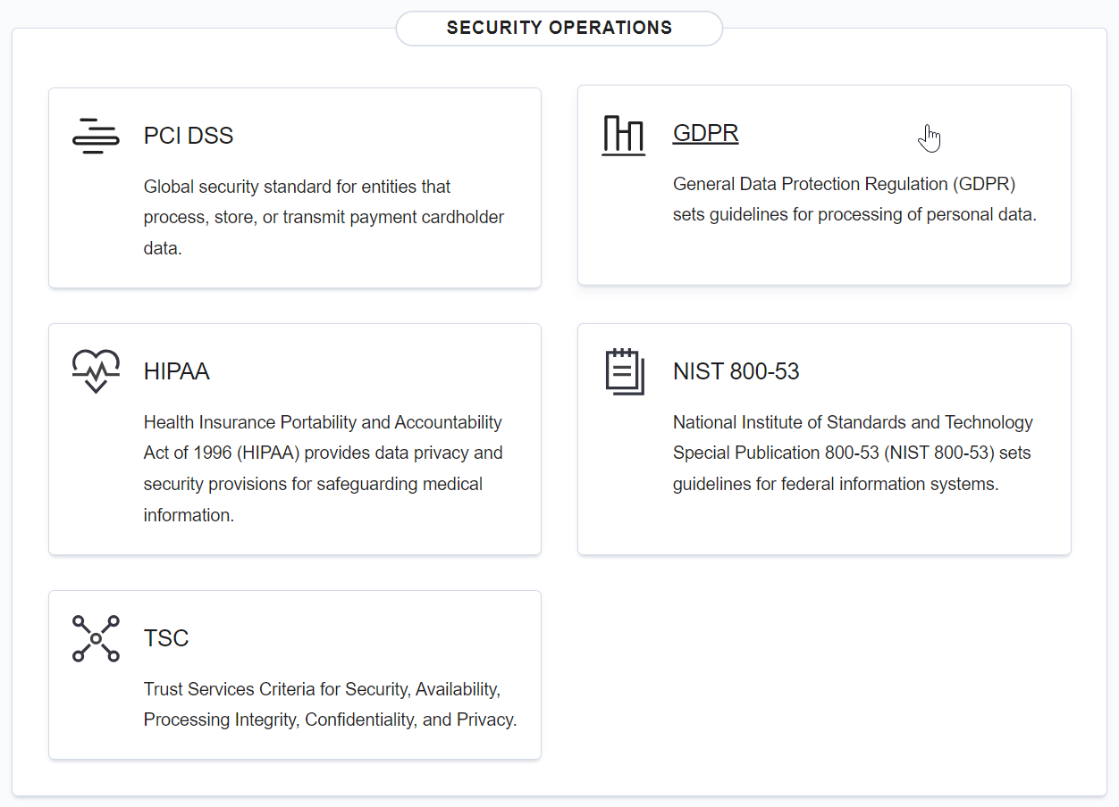
Security Operations
Wazuh sendiri memiliki fungsi security operation yang bisa membantu IT GRC atau Management dalamCompliance .
PCI DSS
GDPR
HIPAA
NIST 800-53
TSC

Slide 69
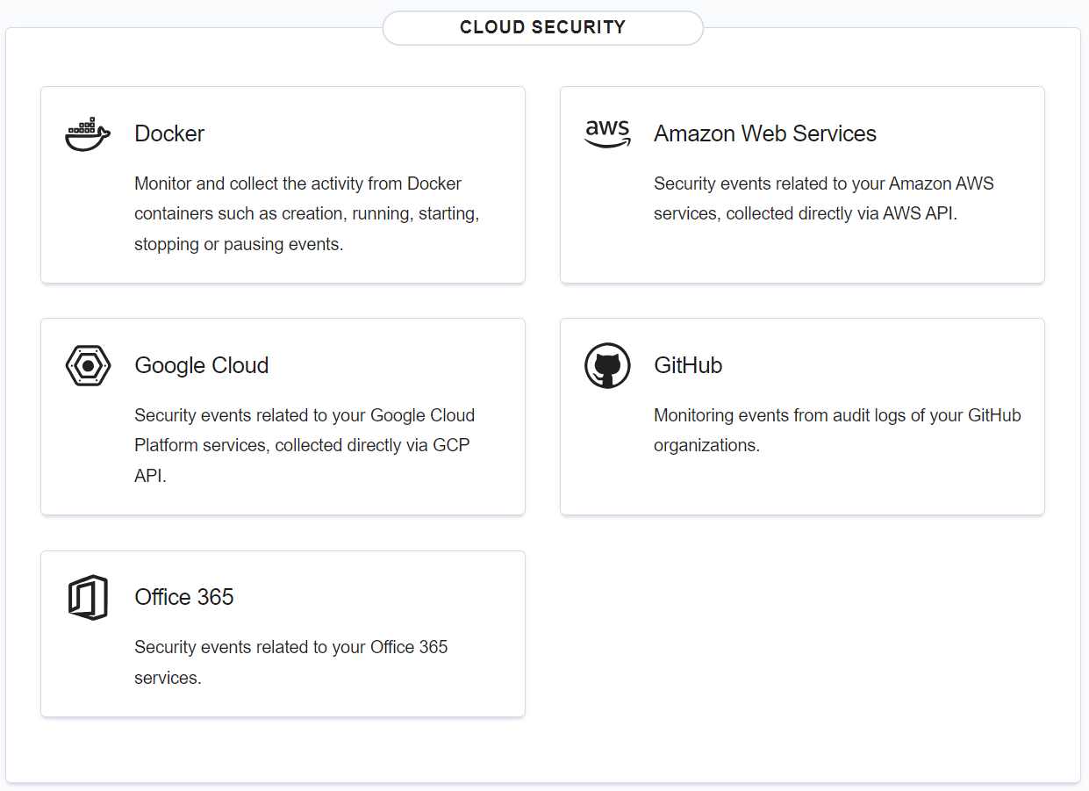
Cloud Security
Semua asset penting, maka dari itu Wazuh Sendiri memiliki cara untuk mengamankan aset di system cloud
Docker
AWS
Google Cloud
GitHub
Office 365

Slide 70
Summary
Wazuh Dashboard digunakan untuk mempermudah kita melakukan analisa pada event. alasanya ?
Pada Overview Dashboard ada Security Operations digunakan untuk ?
Threat Intelligence digunakan untuk mengumpulkan data ancaman yang ada di internet, wazuh support dengan technology apa saja ?

Slide 71
Wazuh Dashboard
Explore Tab

Slide 72
Labs Custom Dashboard

Slide 73
Visualizing the Data
Visualisasi data meningkatkan kemampuan untuk memahami data keamanan yang kompleks dengan menyajikannya dalam bentuk visual. Representasi ini membantu mengungkap pola, tren, anomali, dan wawasan penting. Dengan demikian, proses interpretasi terhadap kumpulan data yang besar menjadi lebih sederhana, sehingga memudahkan dalam mengidentifikasi ancaman keamanan, menilai kondisi keamanan secara keseluruhan, dan mengambil keputusan yang tepat.

Slide 74
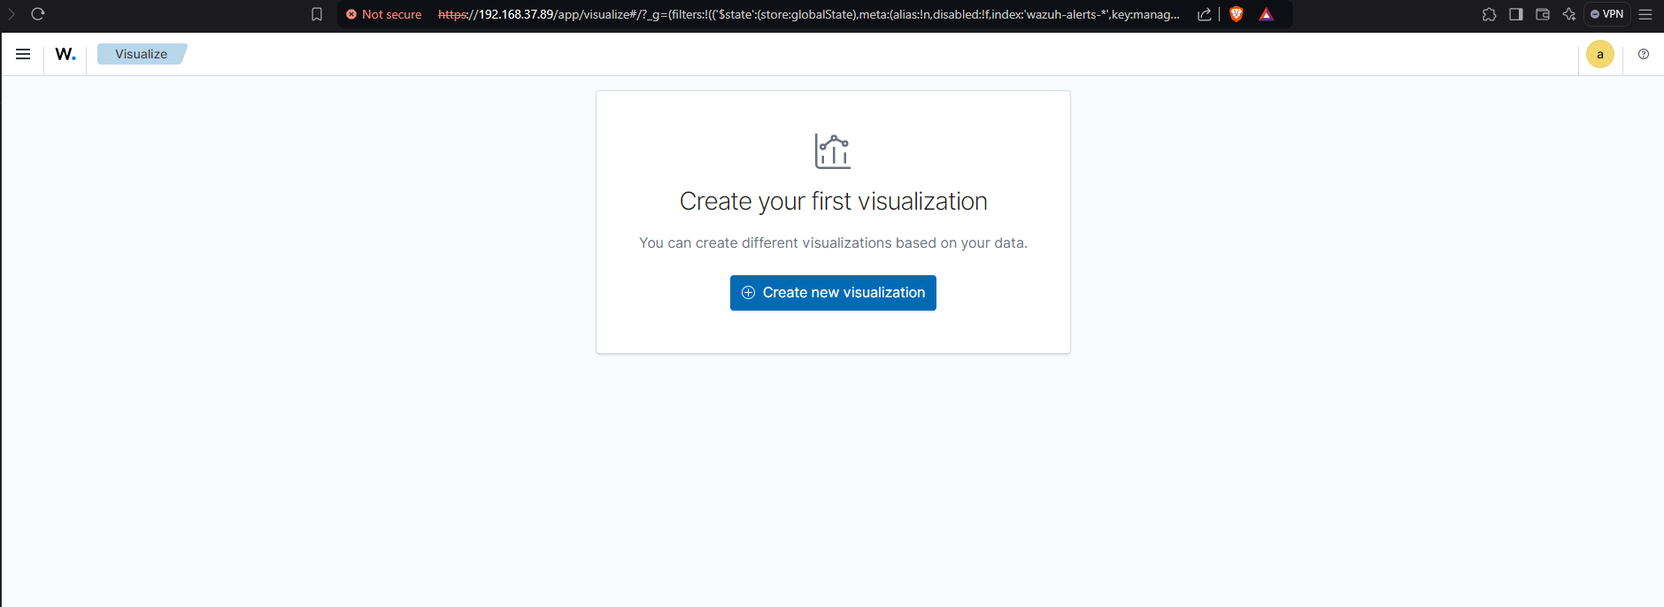
Creating visualizations
Explore > Visualize
Click “Create new Visualization”

Slide 75
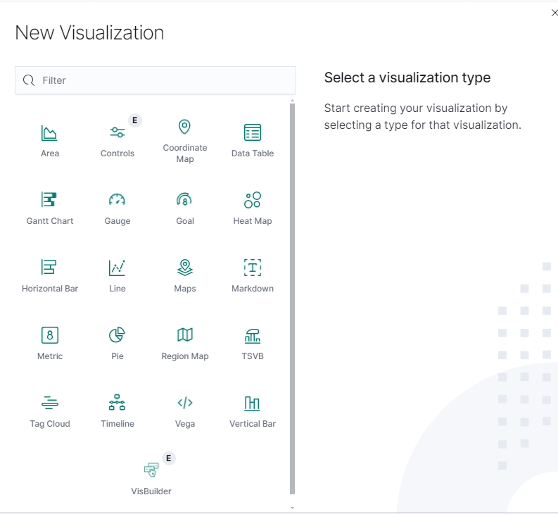
Creating visualizations
Pilih opsi visualisasi yang paling sesuai dengan data Anda dengan mengklik kotak jenis visualisasi. Di sini, kami memilih visualisasi Area Chart (Bagan Area).

Slide 76
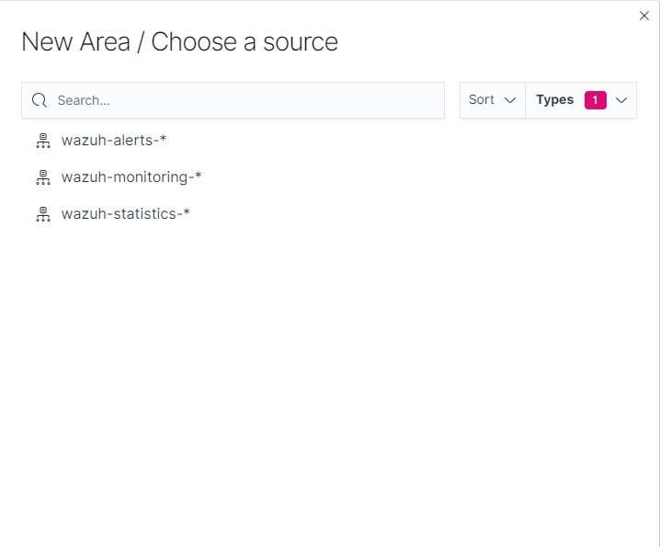
Creating visualizations
Setelah memilih jenis visualisasi, untuk sebagian besar jenis visualisasi, langkah selanjutnya adalah memilih index yang diinginkan untuk digunakan. Index ini akan menjadi sumber data tempat visualisasi dibangun. Jenis visualisasi yang dipilih akan mengarahkan Anda ke layar seperti yang ditampilkan di bawah ini.

Slide 77
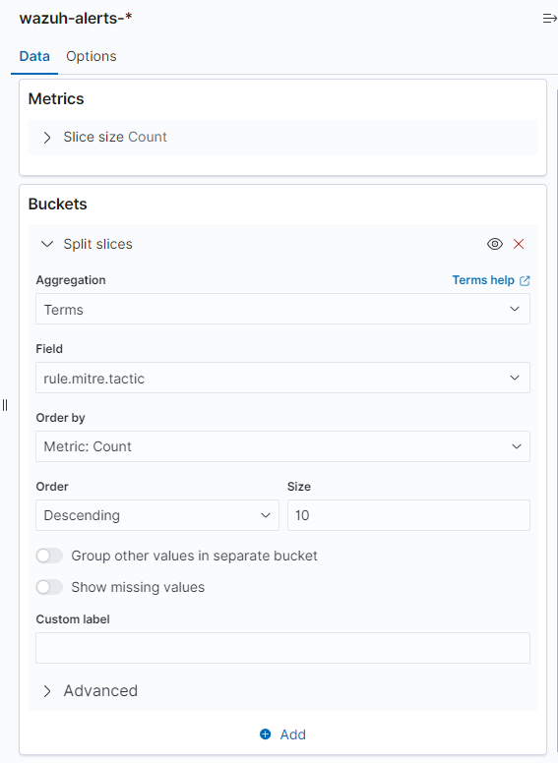
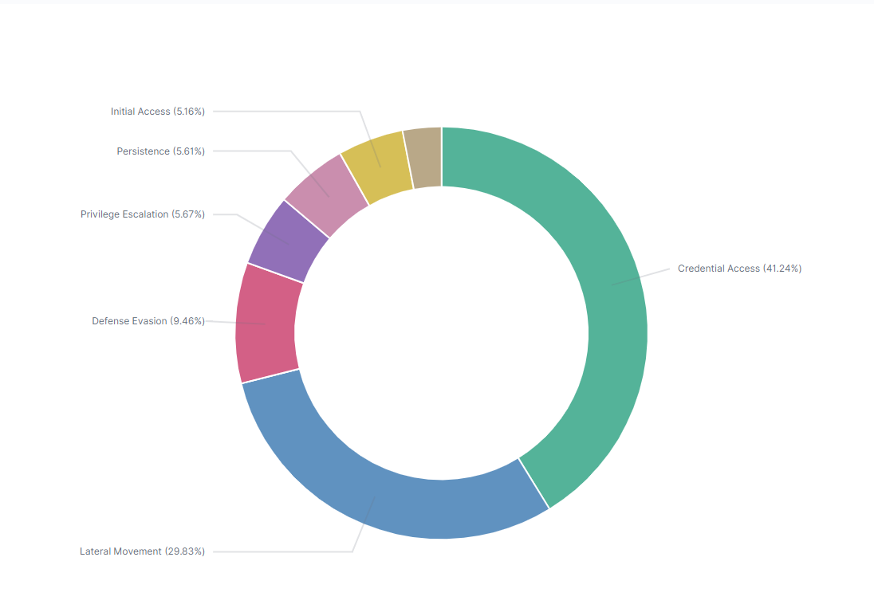
Creating visualizations with Pie Chart that shows MITRE
Creating Pie Chart

Slide 78
Basic Chart
Berikut adalah daftar grafik dasar untuk visualisasi:
Grafik batang (bar), area, dan garis (line): Digunakan untuk membandingkan berbagai seri data pada sumbu x dan y.
Diagram lingkaran (pie chart): Digunakan ketika semua field saling berhubungan dan ingin ditampilkan dalam satu kesatuan proporsi.
Peta panas (heat map): Digunakan untuk memberi gradasi warna pada sel-sel dalam sebuah matriks, menunjukkan intensitas nilai data di setiap titik.

Slide 79
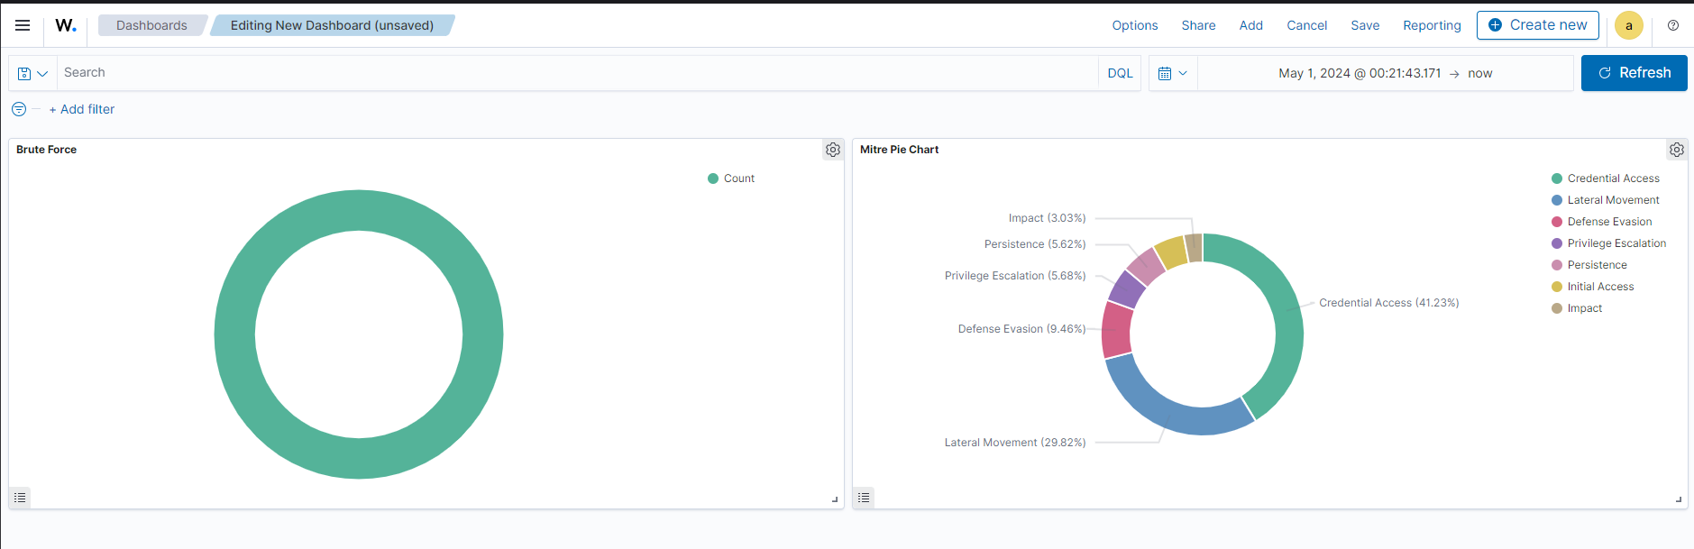
Wazuh Dashboard
Outcome for editing dashboard ( Single Pane of Glass )

Slide 80
Break

Slide 81
Labs Wazuh Query Language

Slide 82
Wazuh Query Language
WQL (Wazuh Query Language) memungkinkan pengambilan data secara presisi dengan mendefinisikan kriteria secara rinci. Pendekatan ini mengharuskan pengguna untuk menentukan nama field, operator, dan nilai, sehingga data yang dikembalikan akurat dan relevan. Struktur kueri ini mengikuti pola sederhana berikut:
nama_field operator nilai.

Slide 83
Operator
Dalam Wazuh Query Language (WQL), operator digunakan untuk memfilter data secara presisi dan mengarahkan alur operasi agar menghasilkan output yang diinginkan. Berikut adalah operator-operator utama dalam WQL:
= → untuk menyatakan sama dengan (equality)
!= → untuk menyatakan tidak sama dengan (inequality)
> → untuk menyatakan lebih besar dari
< → untuk menyatakan lebih kecil dari
~ → untuk menyatakan mirip seperti / like as (pencocokan pola)
Operator-operator ini memungkinkan pengguna menyaring data berdasarkan kondisi yang spesifik.

Slide 84
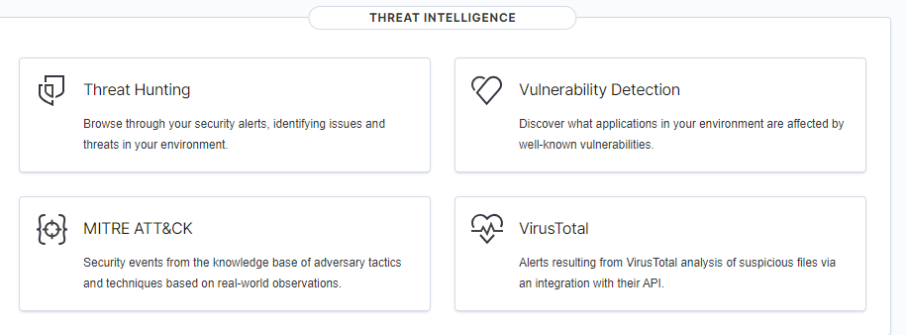
WQL MITRE Tactic & Technique
MITRE ATT & CK, Goals Filtering with Wazuh Query Language

Slide 85
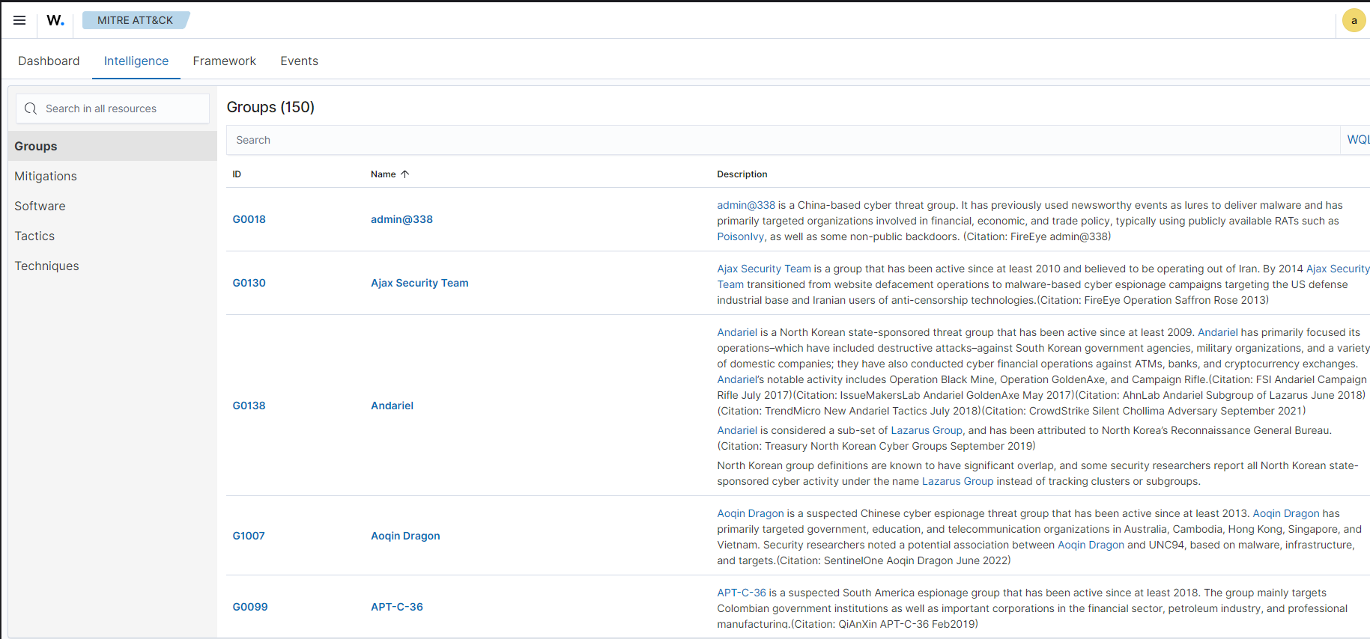
WQL MITRE Tactic & Technique
FieldName Operator Value

Slide 86
WQL MITRE Tactic & Technique
name="Active Directory Configuration"

Slide 87
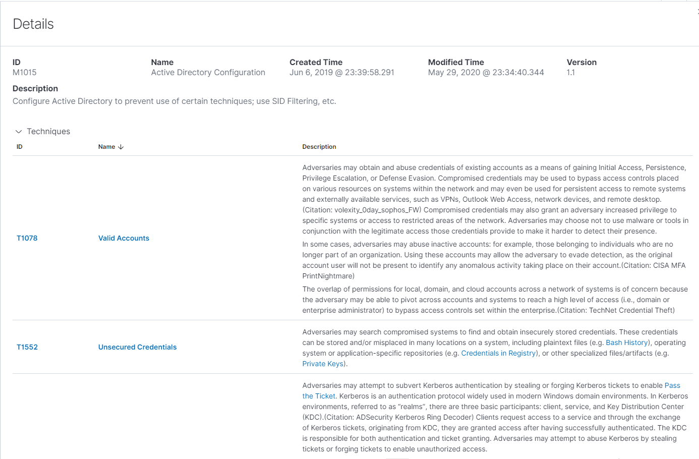
WQL MITRE Tactic & Technique
name="Active Directory Configuration"

Slide 88
Break

Slide 89
Wazuh API
API Server Wazuh adalah API RESTful open source yang memungkinkan interaksi dengan Wazuh Manager melalui web browser, tool command-line seperti cURL, atau skrip/program apa pun yang dapat membuat permintaan web (HTTP request).
Dashboard Wazuh bergantung pada API ini untuk mengelola infrastruktur Wazuh secara remote. Dengan menggunakan API Wazuh Server, Anda dapat melakukan berbagai tugas administratif, seperti:
Menambahkan agen baru (agent registration)
Merestart Wazuh manager atau agent
Melihat detail hasil File Integrity Monitoring (FIM)
Melakukan kueri terhadap status agent, log, dan modul lainnya
API ini sangat berguna untuk otomatisasi, integrasi dengan sistem lain, atau saat membuat dashboard dan tools kustom.

Slide 90
Wazuh API Capabilities
Wazuh agent management
Wazuh manager control and overview
Cluster control and overview
File integrity monitoring control and search
MITRE ATT&CK and CIS-CAT overview
Ruleset information
Testing and verification of rules and decoders
Syscollector information
Role-Based Access Control (RBAC)
API management (HTTPS, configuration)
Users management
Statistical information
Error handling
Query remote configuration

Slide 91
Logging Wazuh API
Untuk memastikan akses yang aman, semua endpoint Wazuh Server API mewajibkan autentikasi. Setiap permintaan ke API harus menyertakan JSON Web Token (JWT).
JWT ini diperoleh dengan melakukan login terlebih dahulu menggunakan username dan password yang valid. Setelah berhasil login, API akan mengembalikan token yang harus disisipkan di header permintaan selanjutnya.
tar -axf wazuh-install-files.tar wazuh-install-files/wazuh-passwords.txt -O | grep -P "\'wazuh\'" -A 1
TOKEN=$(curl -u <WAZUH_API_USER>:<WAZUH_API_PASSWORD> -k -X POST "https://localhost:55000/security/user/authenticate?raw=true")
echo $TOKEN
curl -k -X GET "https://localhost:55000/" -H "Authorization: Bearer $TOKEN"

Slide 92
Logging Wazuh API Example Output
{
"data": {
"title": "Wazuh API REST",
"api_version": "4.7.4",
"revision": 40717,
"license_name": "GPL 2.0",
"license_url": "https://github.com/wazuh/wazuh/blob/master/LICENSE",
"hostname": "wazuh-master",
"timestamp": "2024-05-14T21:34:15Z"},
"error": 0
}

Slide 93
logging in with a Python script
Menggunakan script kita bisa melakukan authentication secara otomatis. scriptnya wazuh_api_authenticator.py Authentication menggunakan API untuk mendapatkan JWT.
Scriptnya ada di github
installing dependence
python3 -m pip install requests

Slide 94
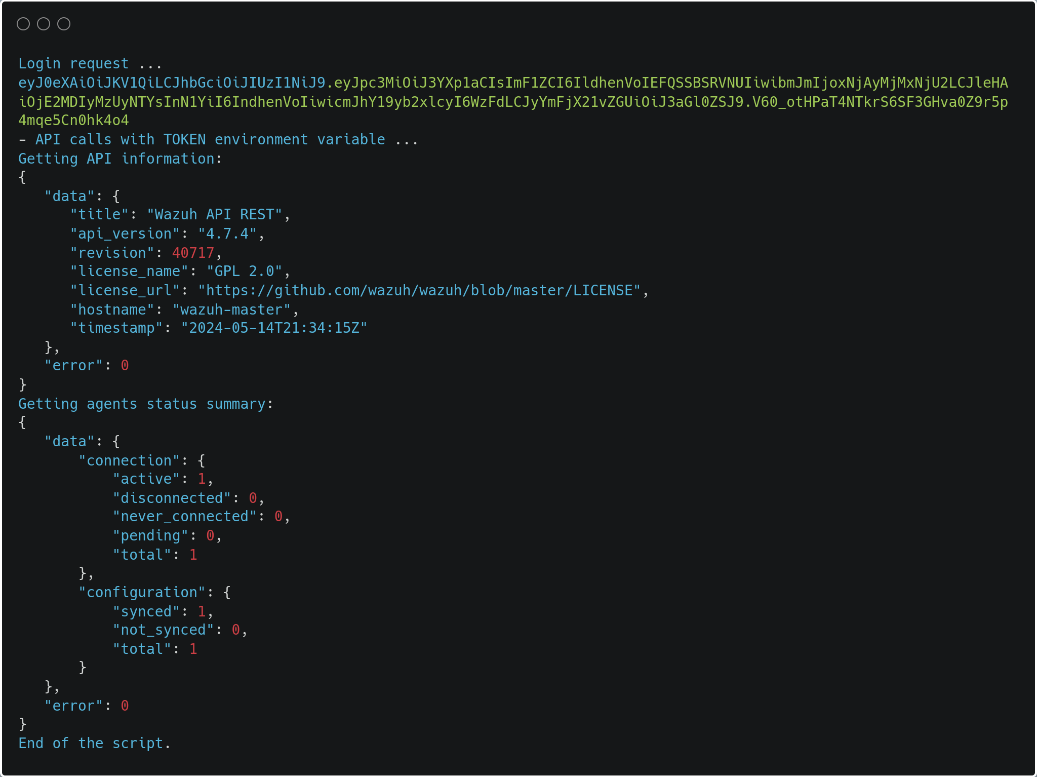
logging in with a Python script Example
python3 wazuh_api_authenticator.py

Slide 95
Labs Logging Wazuh API

Slide 96
Objective
Get used to the use of Wazuh Api

Slide 97
Creating JWT for Wazuh API
Creating JWT Wazuh API
TOKEN=$(curl -u <WAZUH_API_USER>:<WAZUH_API_PASSWORD> -k -X POST "https://localhost:55000/security/user/authenticate?raw=true")
echo $TOKEN
curl -k -X GET "https://localhost:55000/" -H "Authorization: Bearer $TOKEN"

Slide 98
Break

Slide 99
Summary
Wazuh API digunakan untuk mempercepat configuration pada wazuh, dengan kemampuan yang bisa ditingkatkan dengan automation dan orchestration sehingga untuk scapability bagus

Slide 100
Wazuh Agent

Slide 101
Wazuh Agent
Agen Wazuh adalah komponen multiplatform dari solusi Wazuh yang berjalan di endpoint yang ingin Anda pantau. Agen ini berkomunikasi dengan server Wazuh dan mengirimkan data secara hampir real-time melalui saluran yang terenkripsi dan terautentikasi.
Agen Wazuh menyediakan kemampuan seperti pengumpulan data log, pemantauan integritas file, deteksi ancaman, penilaian konfigurasi keamanan, inventarisasi sistem, deteksi kerentanan, dan respons insiden untuk meningkatkan keamanan endpoint Anda.

Slide 102
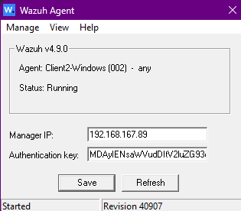
Wazuh Agent Enrolment
Dengan opsi ini, agen Wazuh akan secara otomatis terdaftar (enrolled) setelah Anda mengonfigurasi alamat IP atau FQDN (Fully Qualified Domain Name) dari Wazuh Manager.
Jika Anda menggunakan opsi keamanan tambahan, mungkin Anda perlu mengonfigurasi pengaturan lainnya.
Pendaftaran Melalui Konfigurasi Agen (Sisi Klien)
/var/ossec/etc/ossec.conf → Linux
Wazuh Manager → Change IP Server

Slide 103
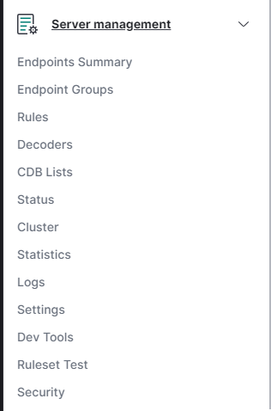
Wazuh Agent Group
Wazuh Group bisa akses ke Server Manager untuk membuat Centralized Management dengan configuration Endpoint Groups

Slide 104
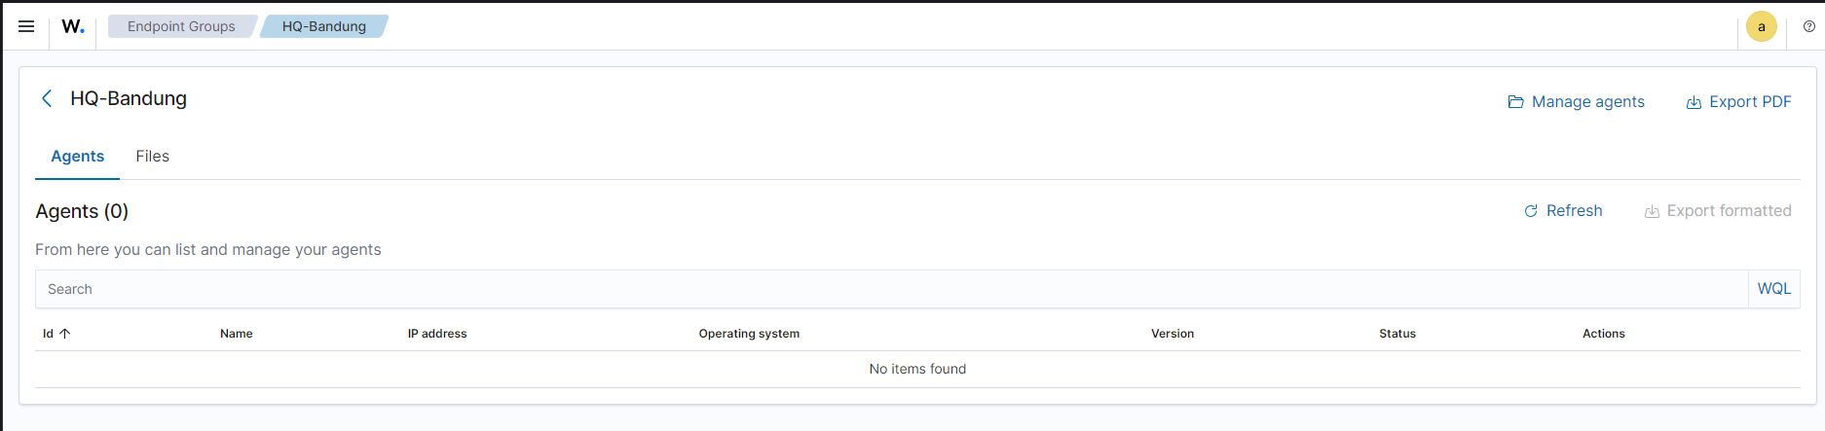
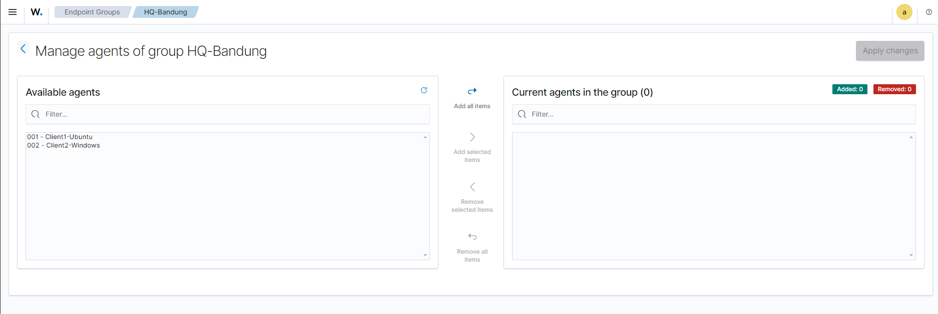
Wazuh Agent Group

Slide 105

Summary

Slide 106
Labs Wazuh Push Upgrades

Slide 107

Remote Upgrade Agent
Using Command Line

Slide 108

Remote Upgrade Agent
Using Command Line

Slide 109
Remote Upgrade Agent
Using API
List Agent Outdated
curl -k -X GET "https://<WAZUH_MANAGER_IP>:55000/agents/outdated?pretty=true" -H "Authorization: Bearer $TOKEN"
Upgrade
curl -k -X PUT "https://<WAZUH_MANAGER_IP>:55000/agents/upgrade?agents_list=<NUMBER-ID-AGENT>&pretty=true" -H "Authorization: Bearer $TOKEN"

Slide 110
Remote Upgrade Agent Example
{
"data": {
"affected_items": [
{
"agent": "002",
"task_id": 1
},
{
"agent": "003",
"task_id": 2
}
],
"total_affected_items": 2,
"total_failed_items": 0,
"failed_items": []
},
"message": "All upgrade tasks were created",
"error": 0
}

Slide 111
Wazuh Configurations

Slide 112
Objective
Identifikasi file konfigurasi seperti ossec.conf dan agent.conf, serta pahami file dan kategori konfigurasi mana yang dapat didistribusikan secara terpusat versus yang dikelola secara individual di manager atau agent.
Lakukan perubahan konfigurasi melalui aplikasi web atau baris perintah (command line).
Pahami kategori dasar pengaturan konfigurasi untuk manager dan agent.
Pahami bagaimana konfigurasi disebarkan antar manager dan dari manager ke agent.
Gunakan grup agen dan profil untuk mengatur penyebaran elemen konfigurasi yang sesuai ke agent yang tepat, bahkan ketika menangani jumlah agent yang besar.

Slide 113
Wazuh Configuration
Dalam lingkungan Wazuh, beberapa file konfigurasi seperti ossec.conf dan agent.conf digunakan untuk menetapkan pengaturan operasional bagi Wazuh manager dan agent.
Sebagian dari konfigurasi ini dapat didistribusikan secara terpusat dari manager ke seluruh agent, sementara konfigurasi lainnya dikelola secara individual di masing-masing agent atau di manager itu sendiri.

Slide 114
Wazuh Configuration ( Ossec.conf ) Manager & Agent Conf File.
File ossec.conf adalah file konfigurasi utama yang digunakan baik oleh Wazuh manager maupun agent. File ini menentukan fungsi inti dari komponen Wazuh, termasuk pencatatan log, pengiriman peringatan (alerting), aturan (rules), serta komunikasi antara manager dan agent.
Path:
Wazuh Manager & Agent: /var/ossec/etc/ossec.conf

Slide 115
Wazuh Configuration ( Ossec.conf ) Global Distributed Configuration
Konfigurasi yang Didistribusikan Secara Global (Dikelola Secara Terpusat di Manager):
Beberapa konfigurasi dalam file ossec.conf dapat dikelola secara terpusat di Wazuh Manager dan didistribusikan ke agent. Bagian penting yang termasuk dalam kategori ini meliputi:
Konfigurasi Alerts (Peringatan):
Pengaturan yang berkaitan dengan notifikasi dan peringatan seperti email, syslog, Slack, dan lainnya dikelola langsung di sisi manager.
Konfigurasi Rules (Aturan):
Ruleset yang digunakan untuk menganalisis data yang dikirim oleh agent ditentukan di sisi manager dan secara otomatis diterapkan ke agent. Agent tidak mengubah aturan ini, melainkan hanya mengikuti instruksi dari manager.
Logging Global:
Pengaturan pencatatan log seperti level log, lokasi file log, dan opsi lainnya dapat diatur secara terpusat melalui Wazuh Manager.

Slide 116
Wazuh Configuration ( Ossec.conf ) Individual Maintained Configuration
Konfigurasi yang Dikelola Secara Individu (Per Agent):
Beberapa konfigurasi harus disesuaikan secara spesifik pada setiap agent, karena berkaitan langsung dengan lingkungan tempat agent tersebut dijalankan.
Konfigurasi Lokal pada Agent:
Pengaturan seperti jalur file yang dipantau, eksekusi perintah, atau pemantauan log khusus bisa berbeda-beda tergantung pada jenis sistem, jenis aplikasi, dan kebutuhan spesifik dari agent tersebut.
Alamat Server pada Agent:
Blok <server> (dengan tag <address> dan <port>) mendefinisikan alamat IP atau hostname dari Wazuh Manager. Konfigurasi ini harus diatur pada setiap agent agar dapat terhubung ke manager yang sesuai.

Slide 117

Ossec.conf ( Manager & Agent )

Slide 118
Agent.conf ( Centralized Agent Configuration )
File agent.conf memungkinkan Anda untuk mensentralisasi beberapa pengaturan konfigurasi dan mendorongnya ke semua Wazuh agent dari sisi manager. Ini sangat berguna untuk pengaturan yang perlu seragam di seluruh agent, seperti:
Jalur file yang akan dimonitor,
Pengaturan integritas file,
Pemantauan log standar,
Aturan khusus yang berlaku sama untuk semua endpoint.
Dengan menggunakan agent.conf, administrator dapat memastikan bahwa konfigurasi penting tersebar secara konsisten ke seluruh agent tanpa harus melakukan konfigurasi manual satu per satu.
Location : /var/ossec/etc/shared/<agent-name>/agent.conf

Slide 119
Agent.conf ( Centralized Agent Configuration )
Konfigurasi yang Didistribusikan Secara Global (Dikelola di Sisi Manager):
Beberapa pengaturan dalam lingkungan Wazuh dapat dikonfigurasi secara terpusat melalui agent.conf dan didistribusikan ke semua agent. Ini mencakup:
File Integrity Monitoring (FIM):
Anda dapat menentukan secara terpusat file dan direktori mana yang harus dipantau terhadap perubahan di seluruh agent.
Log Collection:
Menentukan log mana yang harus dikumpulkan dari setiap agent, seperti log sistem, log aplikasi, atau log khusus lainnya.
Konfigurasi Syscheck:
Termasuk pemantauan checksum, interval pemeriksaan, dan pengaturan lainnya yang terkait dengan syscheck.
Rootcheck:
Pengaturan deteksi rootkit yang dikonfigurasi secara terpusat dari manager dan diterapkan ke semua agent.
Kebijakan CIS (CIS Policies):
Pengaturan kepatuhan (compliance monitoring) seperti berdasarkan benchmark CIS dapat dikonfigurasi dan didorong dari manager ke seluruh agent.
Dengan menyentralisasi konfigurasi ini, Anda dapat dengan mudah memastikan bahwa semua endpoint mengikuti kebijakan keamanan yang konsisten tanpa perlu konfigurasi manual per agent.

Slide 120

Agent.conf ( Centralized Agent Configuration )
Jika terjadi perubahan pada file agent.conf, maka konfigurasi tersebut akan secara otomatis didistribusikan ke semua agen yang terhubung ke Wazuh manager.
Anda dapat memverifikasi bahwa konfigurasi telah berhasil didistribusikan ke agent dengan menjalankan perintah berikut di Wazuh manager:
/var/ossec/bin/agent_control -l

Slide 121
Configuration Files
/var/ossec/etc/ossec.conf
Main configuration file for the Wazuh manager and agents.
Defines global settings like log monitoring, alerts, rules, and agent communication.
/var/ossec/etc/shared/agent.conf
Centralized configuration file for pushing specific settings to all connected agents, such as file integrity monitoring or log collection.
/var/ossec/etc/client.keys
Stores authentication keys for each registered agent.
Each entry corresponds to a specific agent, and this file is critical for agent-manager communication.
/var/ossec/etc/rules/ & /var/ossec/etc/decoder/
Contains predefined and custom rules used to analyze data received from agents.
You can add or modify rules for intrusion detection, compliance, etc.
/var/ossec/etc/internal_options.conf
Internal configuration file for advanced settings like communication frequency, buffer sizes, and performance tuning.

Slide 122
Labs Centralized Agent configuration Using Agent And Profiles

Slide 123
Lab Configuration Central
List Agent In Wazuh Server
sudo /var/ossec/bin/agent_control -l
Wazuh agent_control. List of available agents:
ID: 000, Name: srv-siem (server), IP: 127.0.0.1, Active/Local
ID: 001, Name: Client1-Ubuntu, IP: any, Active
ID: 002, Name: Client2-Windows, IP: any, Active
Edit /var/ossec/etc/shared/<name-group>

Slide 124
Lab Configuration Central
2. Edit /var/ossec/etc/shared/<name-group>/agent.conf
<agent_config>
<group name="HQ-SRV">
<syscheck>
<frequency>3600</frequency>
<directories check_all="yes">/PATH/TO/FIM</directories>
</syscheck>
</group>
<group name="Linux Agent">
<syscheck>
<frequency>3600</frequency>
<directories check_all="yes">/PATH/TO/FIM</directories>
</syscheck>
</group>
</agent_config>

Slide 125
Lab Configuration Central Validate
3 . On each agent, you can confirm that the correct configuration has been applied by checking the agent's ossec.log

Slide 126
Best Practice
Group Agents Based on Purpose: Organize agents based on roles like "web servers," "database servers," or "application servers" to maintain consistency and manage configurations easily.
Minimize Config Changes on Agents: Keep agent configurations centrally managed using agent.conf to minimize errors or misconfigurations on individual agents.
Use Version Control: Track changes to your ossec.conf and agent.conf files using version control (e.g., Git) to ensure changes are tracked and recoverable.

Slide 127
Challenge
Kebutuhan Spesifik Agen: Mengonfigurasi semua agen dari satu file dapat mempersulit pengaturan yang disesuaikan untuk masing-masing agen, karena semua agen yang terhubung akan mewarisi konfigurasi yang sama.
Sinkronisasi Konfigurasi: Kesalahan konfigurasi atau keterlambatan dalam sinkronisasi dapat menyebabkan agen menjalankan kebijakan yang sudah usang sementara waktu, yang berdampak pada kepatuhan dan konsistensi pemantauan.
Kompatibilitas Versi: Agen Wazuh versi lama mungkin tidak mendukung konfigurasi baru dalam agent.conf, yang dapat menyebabkan kesalahan atau pengaturan yang diabaikan.
Skalabilitas: Mengelola jumlah agen yang terus bertambah membutuhkan pengorganisasian yang cermat, seperti mengelompokkan agen berdasarkan profil.

Slide 128
Cyber Security
Day 2
Wazuh Training
Aditya Firman Nugroho Cyber Geek
visit now
www.idn.id

Slide 129
Objective
● Memahami kemampuan dari mesin analisis log.
● Membedakan antara proses pengumpulan (collection) dan proses analisis (analysis).
● Mengekstrak isi dari pesan log.
● Menjelaskan bagaimana alur pesan log melalui pipeline Wazuh.
● Memahami tahapan analisis: pra-decoding, decoding, dan analisis berbasis aturan (rule-based analysis).
● Menemukan file tempat log dan alert disimpan.
● Memantau perangkat jaringan melalui syslog.
● Memahami bagaimana komponen ini mendukung kepatuhan terhadap regulasi.
● Mendapatkan manfaat dari ruleset Wazuh dan pemetaan kepatuhannya terhadap regulasi.

Slide 130
Log Analysis

Slide 131
Log data collection
Wazuh mengumpulkan log dari berbagai sumber, memungkinkan pemantauan menyeluruh terhadap berbagai aspek dari lingkungan TI Anda. Beberapa sumber log umum yang didukung oleh Wazuh meliputi:
Operating System
Syslog Event
Agentless Monitoring
Cloud provider logs
Custom logs

Slide 132

Syslog Event
Wazuh mengumpulkan log dari perangkat yang mendukung syslog, mencakup berbagai sumber seperti sistem Linux/Unix dan perangkat jaringan yang tidak mendukung instalasi agen (agent).

Slide 133
Agentless Event
Modul agentless monitoring Wazuh memungkinkan pemantauan terhadap endpoint yang tidak mendukung instalasi agen Modul ini membutuhkan koneksi SSH antara endpoint dan server Wazuh.
Wazuh menyediakan skrip bernama `register_host.sh` yang digunakan untuk menghubungkan endpoint agentless ke server Wazuh melalui autentikasi SSH.
/var/ossec/agentless/register_host.sh add user@test.com test_password
/var/ossec/agentless/register_host.sh list

Slide 134
Data Analysis
Data log diproses oleh mesin analisis data Wazuh. Mesin ini menggunakan decoder untuk mem-parsing pesan log menjadi field yang berguna, lalu mencocokkannya dengan aturan bawaan (out-of-the-box) atau aturan kustom. Data yang telah dianalisis kemudian digunakan untuk deteksi ancaman, penilaian konfigurasi keamanan, dan kapabilitas lainnya dari Wazuh.
Log Collection
Log Decoding
Rule Matching and Alert Visualization
Dengan proses ini, Wazuh mampu menyaring log dalam jumlah besar dan mengubahnya menjadi informasi keamanan yang bermakna.

Slide 135
Flow Log Analysis
Analisis data log adalah proses penting yang melibatkan pemeriksaan dan ekstraksi wawasan berharga dari file log yang dihasilkan oleh berbagai sistem, aplikasi, atau perangkat.
Log ini berisi catatan peristiwa yang memberikan informasi berguna untuk:
Pemecahan masalah (troubleshooting)
Analisis dan pemantauan keamanan
Optimalisasi kinerja sistem
Dengan menganalisis data log secara menyeluruh, kita dapat mendeteksi anomali, mengidentifikasi ancaman keamanan, serta meningkatkan efisiensi operasional.

Slide 136
Event & Alert Logging
/var/ossec/logs/ossec.logs → Stores all informational level logs generated by the Wazuh server.
/var/ossec/logs/alerts/alerts.log and /var/ossec/logs/alerts/alerts.json files. →Store Information Alert

Slide 137
Flow Log Analysis
Analisis data log melibatkan peninjauan log yang dihasilkan oleh perangkat jaringan, endpoint, dan aplikasi untuk mendapatkan visibilitas terhadap infrastruktur TI.
Dalam Wazuh, proses analisis log terdiri dari tiga fase utama, yaitu
Pre-decoding
Decoding
Rule matching

Slide 138
Flow Log Analysis
Feb 14 12:19:04 192.168.1.1 sshd[25474]: Accepted password for Stephen from 192.168.1.133 port 49765 ssh2
dstuser: 'Stephen'
srcip: '192.168.1.133'
srcport: '49765'
timestamp: 'Feb 14 12:19:04'
hostname: '192.168.1.1'
program_name: 'sshd'
<rule id="5715" level="3">
<if_sid>5700</if_sid>
<match>^Accepted|authenticated.$</match>
<description>sshd: authentication success.</description>
<group>authentication_success,pci_dss_10.2.5,</group>
</rule>
<decoder name="sshd">
<program_name>^sshd</program_name>
</decoder>
<decoder name="sshd-success">
<parent>sshd</parent>
<prematch>^Accepted</prematch>
<regex offset="after_prematch">^ \S+ for (\S+) from (\S+) port (\S+)</regex>
<order>user, srcip, srcport</order>
<fts>name, user, location</fts>
</decoder>

Slide 139
Flow Log Analysis ( Pre-decoding )
Feb 14 12:19:04 192.168.1.1 sshd[25474]: Accepted password for Stephen from 192.168.1.133 port 49765 ssh2
timestamp: 'Feb 14 12:19:04'
hostname: '192.168.1.1'
program_name: 'sshd'
Pada fase pre-decoding, mesin analisis log Wazuh mengekstrak informasi dasar dari header log yang mirip dengan format syslog. Informasi yang diambil mencakup:
Timestamp: Waktu saat log dicatat.
Hostname: Nama host atau IP address dari sumber log.
Program name: Nama aplikasi atau proses yang menghasilkan log.

Slide 140
Flow Log Analysis ( Decoding )
Feb 14 12:19:04 192.168.1.1 sshd[25474]: Accepted password for Stephen from 192.168.1.133 port 49765 ssh2
<decoder name="sshd">
<program_name>^sshd</program_name>
</decoder>
<decoder name="sshd-success">
<parent>sshd</parent>
<prematch>^Accepted</prematch>
<regex offset="after_prematch">^ \S+ for (\S+) from (\S+) port (\S+)</regex>
<order>user, srcip, srcport</order>
<fts>name, user, location</fts>
</decoder>
Pada fase decoding, mesin analisis log Wazuh mencari decoder yang sesuai untuk log yang diterima.

Slide 141
Flow Log Analysis - Decoding
<decoder name="sshd">
<program_name>^sshd</program_name>
</decoder>
<decoder name="sshd-success">
<parent>sshd</parent>
<prematch>^Accepted</prematch>
<regex offset="after_prematch">^ \S+ for (\S+) from (\S+) port (\S+)</regex>
<order>user, srcip, srcport</order>
<fts>name, user, location</fts>
</decoder>
/var/ossec/rulesets/decoders/0310-ssh_decoders.xml

Slide 142
Flow Log Analysis ( Rule Matching)
Feb 14 12:19:04 192.168.1.1 sshd[25474]: Accepted password for Stephen from 192.168.1.133 port 49765 ssh2
<rule id="5715" level="3">
<if_sid>5700</if_sid>
<match>^Accepted|authenticated.$</match>
<description>sshd: authentication success.</description>
<group>authentication_success,pci_dss_10.2.5,</group>
</rule>
Pada fase ini, server Wazuh membandingkan log dengan ruleset (aturan-aturan yang telah ditentukan).

Slide 143
Log Analysis Decoding - Static Fields
Secara tradisional, Wazuh menyediakan tiga belas field (kolom) yang telah ditentukan sebelumnya untuk menyimpan informasi yang diekstraksi dari log: user, srcip, dstip, srcport, dstport, protocol, action, id, url, data, extra_data, status, and system_name.
Field-field ini juga dikenal sebagai "static fields" karena telah ditentukan sebelumnya oleh sistem Wazuh. Namun, hanya delapan field yang dapat diekstraksi secara bersamaan dalam satu proses decoding log
user, srcip, dstip, srcport, dstport, protocol, action and id.
<decoder name="web-accesslog">
<type>web-log</type>
<prematch>^\d+.\d+.\d+.\d+ - </prematch>
<regex>^(\d+.\d+.\d+.\d+) - \S+ [\S+ -\d+] </regex>
<regex>"\w+ (\S+) HTTP\S+ (\d+) </regex>
<order>srcip,url,id</order>
</decoder>

Slide 144
Log Analysis Decoding - Dynamic Fields
Sering kali dalam praktiknya, diperlukan untuk mengekstrak lebih dari delapan field penting dari suatu event log. Namun, terdapat dua tantangan utama
<decoder name="auditd-config_change">
<parent>auditd</parent>
<regex offset="after_regex">^audit=(\S+) ses=(\S+) op="(\.+)"</regex>
<order>audit.auid,audit.session,audit.op</order>
</decoder>

Slide 145

Log Analysis Decoding - Sibling Decoder

Slide 146
Practical Example - Single Decoder
Apr 01 19:21:24 securityapp: INFO: action="logged on" srcuser="Bob"
**Phase 3: Completed rule matching. No rule matched.
<decoder name="securityapp">
<program_name>securityapp</program_name>
<regex>(\w+): srcuser="(\.+)" action="(\.+)" dstusr="(\.+)"</regex>
<order>type,srcuser,action,dstuser</order>
</decoder>
**Phase 1: Completed pre-decoding.
full event: 'Apr 01 19:21:24 securityapp: INFO: action="logged on" srcuser="Bob"'
timestamp: 'Apr 01 19:21:24'
hostname: 'securityapp:'
program_name: 'securityapp'
**Phase 2: Completed decoding.
name: 'securityapp'

Slide 147
Practical Example - Siblings Decoder
Apr 01 19:21:24 hostname2 securityapp: INFO: action="logged on" srcuser="Bob"
<decoder name="securityapp">
<program_name>securityapp</program_name>
</decoder>
<decoder name="securityapp">
<parent>securityapp</parent>
<regex>^(\w+):</regex>
<order>type</order>
</decoder>
<decoder name="securityapp">
<parent>securityapp</parent>
<regex>srcuser="(\.+)"</regex>
<order>srcuser</order>
</decoder>
<decoder name="securityapp">
<parent>securityapp</parent>
<regex>action="(\.+)"</regex>
<order>action</order>
</decoder>
<decoder name="securityapp">
<parent>securityapp</parent>
<regex>dstusr="(\.+)"</regex>
<order>dstuser</order>
</decoder>

Slide 148
Labs Decoder

Slide 149
Practical Example
Dec 25 20:45:02 MyHost example[12345]: User 'admin' logged from '192.168.1.100'
<decoder name="example">
<program_name>^example</program_name>
</decoder>
<decoder name="example">
<parent>example</parent>
<regex>User '(\w+)' logged from '(\d+.\d+.\d+.\d+)'</regex>
<order>user, srcip</order>
</decoder>
**Phase 1: Completed pre-decoding.
full event: 'Dec 25 20:45:02 MyHost example[12345]: User 'admin' logged from '192.168.1.100''
timestamp: 'Dec 25 20:45:02'
hostname: 'MyHost'
program_name: 'example'
**Phase 2: Completed decoding.
name: 'example'
dstuser: 'admin'
srcip: '192.168.1.100'

Slide 150


Practical Example #1
Aug 19 12:34:56 pfSense filterlog: 100,,,0,em1,match,block,in,4,0x0,,64,38641,0,DF,6,tcp,60,192.168.1.100,10.0.0.1,56789,22,0,S,4002566012,,64240,,mss;nop;wscale;nop;nop;TS;nop

Slide 151
Practical Example #2
Oct 19 14:32:01 router1 assigned 192.168.1.100 to AA:BB:CC:DD:EE:FF
<decoder name="mikrotik_dhcp">
<prematch>^assigned</prematch>
</decoder>
<decoder name="mikrotik_router">
<parent>mikrotik_dhcp</parent>
<regex offset="after_parent">(\d+.\d+.\d+.\d+) to (\w+:\w+:\w+:\w+:\w+:\w+)</regex>
<order>srcip,mac</order>
</decoder>
**Phase 1: Completed pre-decoding.
full event: 'Oct 19 14:32:01 router1 assigned 192.168.1.100 to AA:BB:CC:DD:EE:FF'
timestamp: 'Oct 19 14:32:01'
hostname: 'router1'
**Phase 2: Completed decoding.
name: 'mikrotik_dhcp'
mac: 'AA:BB:CC:DD:EE:FF'
srcip: '192.168.1.100'

Slide 152
Practical Example #3
Oct 12 11:47:40 name-mikrotik login failure for user ITw from 172.16.9.93 via winbox
<decoder name="mikrotik">
<prematch>^login</prematch>
</decoder>
<decoder name="mikrotik_router">
<parent>mikrotik</parent>
<regex offset="after_parent">^(\.+) for user (\.+) from (\d+.\d+.\d+.\d+) via (\.+)</regex>
<order>status,user,srcip,method</order>
</decoder>
**Phase 1: Completed pre-decoding.
full event: 'Oct 12 11:47:40 name-mikrotik login failure for user ITw from 172.16.9.93 via winbox'
timestamp: 'Oct 12 11:47:40'
hostname: 'name-mikrotik'
**Phase 2: Completed decoding.
name: 'mikrotik'
dstuser: 'ITw'
method: 'winbox'
srcip: '172.16.9.93'
status: ' failure'

Slide 153
Practical Example #3
Oct 19 15:21:45 ubuntu sshd[12345]: Failed password for invalid user admin from 192.168.1.1 port 22 ssh2
<decoder name="ubuntu_failed_login">
<program_name>^sshd$</program_name>
</decoder>
<decoder name="ubuntu_failed_login_detail">
<parent>ubuntu_failed_login</parent>
<regex>Failed password for invalid user (\w+) from (\d+\.\d+\.\d+\.\d+) port \d+ ssh2</regex>
<order>is_invalid_user, username, srcip</order>
</decoder>
**Phase 1: Completed decoding.
name: 'ubuntu_failed_login_detail'
parent: 'ubuntu_failed_login'
is_invalid_user: 'invalid user '
username: 'admin'
srcip: '192.168.1.1'
**Phase 2: Completed filtering (rules).
id: '100002'
level: '7'
description: 'Failed SSH login attempt'
groups: ['authentication', 'sshd', 'failed-login']

Slide 154
Break.

Slide 155
Flow Log Collection - Monitoring Logs OS
Local configuration: File ossec.conf adalah main configuration yang ada di wazuh manager dan wazuh agent
Operating System | Location of the ossec.conf file
Windows | C:\Program Files (x86)\ossec-agent\ossec.conf
Linux/Unix | /var/ossec/etc/ossec.conf
MacOS | /Library/Osssec/etc/ossec.conf
Centralized configuration: File agent.conf main configuration jika ingin melakukan configurasi secara terdistribusi dan terpusat

Slide 156
Flow Log Collection - Monitoring Logs Syslog
Berikut adalah langkah-langkah untuk mengonfigurasi Wazuh Server agar dapat menerima log via syslog dari perangkat yang tidak mendukung instalasi agent (seperti firewall, switch, dan router):
/var/ossec/etc/ossec.conf
<remote>
<connection>syslog</connection>
<port>514</port>
<protocol>tcp</protocol>
<allowed-ips>192.168.2.15/24</allowed-ips>
</remote>

Slide 157
Labs Syslog

Slide 158
Connect Network Device With Syslog
Objective :
Monitor network devices via syslog.
Server Syslog to Wazuh via Agent

Slide 159
Connect Network Device With Syslog
Edit /var/ossec/etc/ossec.conf ( Wazuh Agent )
<syslog_output>
<server>
<address>YOUR_SYSLOG_SERVER_IP</address> <!-- Syslog server IP or hostname -->
<port>514</port> <!-- Default Syslog port (UDP 514) -->
<protocol>udp</protocol> <!-- Syslog protocol: udp, tcp, or tls -->
<format>default</format> <!-- Syslog format: default or cef (Common Event Format) -->
<queue_size>5000</queue_size> <!-- Maximum number of messages in the queue -->
<frequency>10</frequency> <!-- Frequency of sending log data in seconds -->
</server>
</syslog_output>

Slide 160
Connect Network Device With Syslog
Edit /etc/rsyslog.conf
if udp
$ModLoad imudp
$UDPServerRun 514
if tcp
$ModLoad imtcp
$InputTCPServerRun 514

Slide 161
Practical Syslog
Oct 19 16:12:30 f5-bigip ASM: Attack detected: SQL Injection, Source IP: 192.168.1.5, URI: /login.php
**Phase 1: Completed pre-decoding.
full event: 'Oct 19 16:12:30 f5-bigip ASM: Attack detected: SQL Injection, Source IP: 192.168.1.5, URI: /login.php'
timestamp: 'Oct 19 16:12:30'
hostname: 'f5-bigip'
program_name: 'ASM'
**Phase 2: Completed decoding.
name: 'f5-bigip-cef'
attack: 'SQL Injection'
srcip: '192.168.1.5'
uri: 'login.php'
<decoder name="f5_asm">
<program_name>^ASM:$</program_name>
</decoder>
<decoder name="f5_sql_injection">
<parent>f5_asm</parent>
<regex>Attack detected: SQL Injection, Source IP: (\d+\.\d+\.\d+\.\d+), URI: ([^ ]+)</regex>
<order>srcip, uri</order>
</decoder>

Slide 162
Practical Syslog
Oct 19 17:45:23 f5-bigip ASM: severity="high" attack_type="SQL Injection" src_ip="192.168.10.15" dest_ip="10.0.0.1" uri="/admin/login.php" request="GET /admin/login.php HTTP/1.1" headers="Host: example.com"
**Phase 1: Completed decoding.
name: 'f5_sql_injection_complex'
parent: 'f5_asm'
severity: 'high'
attack_type: 'SQL Injection'
src_ip: '192.168.10.15'
dest_ip: '10.0.0.1'
uri: '/admin/login.php'
request: 'GET /admin/login.php HTTP/1.1'
headers: 'Host: example.com'
**Phase 2: Completed filtering (rules).
id: '100004'
level: '12'
description: 'F5 WAF SQL Injection Attempt - High Severity'
groups: ['waf', 'sql-injection', 'f5']
mitre: [T1505: 'SQL Injection']
<decoder name="f5_asm">
<program_name>^ASM:$</program_name>
</decoder>
<decoder name="f5_sql_injection_complex">
<parent>f5_asm</parent>
<regex>severity="([^"]+)" attack_type="([^"]+)" src_ip="(\d+\.\d+\.\d+\.\d+)" dest_ip="(\d+\.\d+\.\d+\.\d+)" uri="([^"]+)" request="([^"]+)" headers="([^"]+)"</regex>
<order>severity, attack_type, src_ip, dest_ip, uri, request, headers</order>
</decoder>

Slide 163
Break.

Slide 164
Labs Brute Force

Slide 165

Create Brute Force Attack
Threat Intelligence → Threat Hunting → Event

Slide 166

Create Brute Force Attack

Slide 167
Lookup Ruleset
sudo nano /var/ossec/etc/rules/sshd_rules.xml
<rule id="5716" level="12">
<decoded_as>ssh</decoded_as>
<field name="program">sshd</field>
<description>Multiple SSH authentication failures.</description>
<group>authentication_failed,</group>
<frequency>5</frequency>
< timeframe>60</timeframe>
<same_source_ip/>
<fired_if_matched_times>5</fired_if_matched_times>
<options>no_full_log</options>
</rule>

Slide 168
Break.

Slide 169
Summary
Mempelajari Log analysis membuat wazuh kita lebih powerfull dan bisa digunakan dengan konteks yang lebih besar
Membantu SOC Team mendeteksi lebih cepat dan efficient

Slide 170
Wazuh Indexer and Dashboard

Slide 171
Wazuh Indexer
Key Responsibilities:
Data Storage and Indexing
Searchable Data
Cluster Support
High Availability and Scalability

Slide 172
Wazuh Indexer
Wazuh Indexer adalah mesin pencarian dan analisis teks penuh secara real-time yang digunakan untuk data keamanan. Data log yang dikumpulkan oleh Wazuh server akan dianalisis terlebih dahulu, kemudian diteruskan ke indexer untuk dilakukan proses indexing dan penyimpanan. Setelah itu, data peristiwa (events) tersebut dapat dicari dan ditampilkan melalui Wazuh Dashboard.
wazuh‑alerts-*: This is the index pattern for alerts generated by the Wazuh server.
wazuh‑archives-*: This is the index pattern for all events sent to the Wazuh server.
wazuh‑monitoring-*: This is the index pattern for the status of the Wazuh agents.
wazuh‑statistics-*: This is the index pattern for statistical information of the Wazuh server.

Slide 173

Wazuh Indexer

Slide 174

Wazuh Dashboard
Wazuh-alert-*
Server Wazuh menganalisis peristiwa (events) yang diterima dari endpoint yang dimonitor dan menghasilkan alert ketika peristiwa tersebut cocok dengan aturan deteksi. Alert ini disimpan menggunakan indeks wazuh-alerts-*.

Slide 175
Wazuh Filebeat
Komponen ini adalah lightweight data shipper yang dirancang untuk meneruskan alert dan event yang telah diarsipkan oleh Wazuh manager secara aman ke Wazuh indexer untuk di-index dan disimpan. Komponen ini membaca output dari Wazuh analysis engine dan mengirimkan event secara real-time.
Blok kode di bawah ini menunjukkan konfigurasi Filebeat default pada Wazuh server:
/etc/filebeat/filebeat.yml
output.elasticsearch:
hosts: ["http://wazuh-indexer-ip:9200"]
username: "wazuh"
password: "your_password"

Slide 176
How they work together
Data Collection: Filebeat mengumpulkan log dan data security event dari berbagai endpoint dan sistem.
Indexing: Data tersebut dikirim ke Wazuh Indexer, di mana data akan diparse, diindeks, dan disimpan agar dapat dicari dan diambil dengan efisien.
Visualization: Wazuh Dashboard mengakses data yang telah diindeks tersebut, memungkinkan pengguna untuk memvisualisasikan, menganalisis, dan membuat laporan berdasarkan insight keamanan secara real-time.

Slide 177
Wazuh Dashboard Overview

Slide 178
Wazuh Dashboard Overview

Slide 179
Wazuh Indexer Connector
Wazuh Indexer Connector saat ini berfungsi untuk menerima data vulnerability dari Wazuh Manager dan meneruskannya secara aman ke Wazuh Indexer. Data tersebut dikirim dalam format JSON yang mengikuti standar Elastic Common Schema (ECS), dan konektor ini melakukan sinkronisasi status dengan Wazuh Indexer untuk memastikan konsistensi dan keandalan data.
Komponen Indexer Connector ini sudah termasuk dalam paket instalasi Wazuh Manager

Slide 180

Wazuh Indexer Connector

Slide 181
Labs Creating Custom Index Pattern

Slide 182
Create Index Patterns
Stop Service Filebeat
systemctl stop filebeat
Download Wazuh Template
curl -so template.json https://raw.githubusercontent.com/wazuh/wazuh/v4.9.0/extensions/elasticsearch/7.x/wazuh-template.json
Edit template.json
"index_patterns": [
"wazuh-alerts-4.x-*",
"wazuh-archives-4.x-*",
"my-custom-alerts-*" → Custom Wazuh Alert
],

Slide 183
Wazuh Indexer Connector
Restart Service Filebeat
systemctl restart filebeat
systemctl restart wazuh-manager
systemctl restart wazuh-indexer
systemctl restart wazuh-dashboard

Slide 184


Verify
Verify In Wazuh Dashbaord

Slide 185
Alert Management
Alert adalah notifikasi yang dihasilkan oleh Wazuh Manager setelah memproses event (kejadian) yang diterima dari Wazuh agent maupun perangkat yang tidak menggunakan agen (agentless).
Secara default, alert disimpan di dua file berikut:
/var/ossec/logs/alerts/alerts.log
/var/ossec/logs/alerts/alerts.json
Threshold alert dikonfigurasi melalui file konfigurasi ossec.conf yang terletak di:
/var/ossec/etc/ossec.conf,
tepatnya di dalam tag XML <alerts>.
Potongan kode berikut menunjukkan konfigurasi default threshold alert untuk event dan pengiriman alert melalui email:
<ossec_config>
<alerts>
<log_alert_level>3</log_alert_level>
<email_alert_level>12</email_alert_level>
</alerts>
</ossec_config>

Slide 186
Alert Management
Configuration
Syslog output is konfigurasi di Wazuh server /var/ossec/etc/ossec.conf configuration file within the <ossec_config> block.
The code block below shows a sample configuration to forward alerts to a syslog server:
<ossec_config>
<syslog_output>
<level>9</level>
<server>192.168.1.241</server>
</syslog_output>
</ossec_config>

Slide 187
The wazuh‑archives-* indices
Selain mencatat alert ke dalam file /var/ossec/logs/alerts/alerts.json dan /var/ossec/logs/alerts/alerts.log, kamu juga dapat mengaktifkan fitur arsip Wazuh (Wazuh archives) untuk mencatat dan mengindeks semua event yang diterima oleh Wazuh server.
Menyimpan dan mengindeks semua event bisa sangat berguna untuk keperluan analisis di kemudian hari atau untuk memenuhi kebutuhan kepatuhan (compliance). Namun, perlu diperhatikan bahwa mengaktifkan pencatatan dan pengindeksan seluruh event akan meningkatkan kebutuhan penyimpanan pada Wazuh server.
Untuk mengaktifkannya, edit file /var/ossec/etc/ossec.conf pada Wazuh server dan ubah baris <logall_json> menjadi yes. Ini akan mengaktifkan pencatatan semua event ke dalam file archives.json.
<logall_json>yes</logall_json>

Slide 188
RE-indexing
Ketika terjadi perubahan pada skema data, maka perlu dilakukan proses re-indeks untuk mencerminkan perubahan tersebut. Data yang sudah ada mungkin tidak sesuai dengan skema yang diperbarui jika tidak dilakukan re-indeks, yang dapat menyebabkan inkonsistensi data atau kesalahan saat melakukan query.
.
POST /_reindex
{
"source":{
"index":"my-source-index"
},
"dest":{
"index":"my-destination-index"
}
}

Slide 189
Wazuh Ruleset

Slide 190
Decoder and Ruleses
Objective
Decoder dan rule adalah komponen penting yang memungkinkan sistem untuk menafsirkan, memproses, dan menghasilkan alert yang bermakna dari data mentah yang dikumpulkan dari berbagai sumber.
Wazuh menggunakan decoder untuk mengekstrak informasi dari pesan log yang diterima. Saat menerima pesan log, decoder membagi informasi tersebut ke dalam field agar siap untuk dianalisis.
Decoder Wazuh menggunakan sintaks XML, yang memungkinkan pengguna untuk menentukan bagaimana data log harus diurai (parsed) dan dinormalisasi.
https://documentation.wazuh.com/current/user-manual/ruleset/ruleset-xml-syntax/decoders.html

Slide 191
Wazuh Decoder and Ruleses
Rule di Wazuh menentukan apakah suatu event (setelah didekode) harus memicu sebuah alert.
Rule akan mengevaluasi data terstruktur yang dihasilkan oleh decoder, dan membandingkannya dengan kondisi yang telah ditentukan sebelumnya (seperti jenis log tertentu, ambang batas, dan pola) untuk mendeteksi insiden keamanan.

Slide 192

Decoder and Ruleses
**Phase 1: Completed decoding.
name: 'ubuntu_failed_login_detail'
parent: 'ubuntu_failed_login'
is_invalid_user: 'invalid user '
username: 'admin'
srcip: '192.168.1.1'
**Phase 2: Completed filtering (rules).
id: '100002'
level: '7'
description: 'Failed SSH login attempt'
groups: ['authentication', 'sshd', 'failed-login']

Slide 193
Wazuh Rule Hierarchy
Wazuh's ruleset hierarchy and event analysis merupakan inti dari kemampuannya untuk mendeteksi, mengkorelasikan, dan merespons insiden keamanan secara efektif.
Wazuh menggunakan hierarki rule multi-level untuk memproses event. Struktur hierarki ini memungkinkan sistem untuk memfilter event secara bertahap, mengenal pola, mengkorelasikan beberapa event, dan memprioritaskan alert berdasarkan tingkat keparahannya
.

Slide 194
Wazuh Rule Hierarchy
Level 0 Rules: Basic Categorization
Rule ini mem-parsing informasi dasar dari log dan memberikan tag pada event dengan label yang relevan.
Contoh: Memberikan tag pada event seperti "autentikasi", "jaringan", atau "akses file" berdasarkan sumber dan tipe log.
Level 1 Rules: Event Classification and Filtering
Pada level ini, event diklasifikasikan ke dalam kategori yang lebih spesifik, seperti percobaan autentikasi yang berhasil atau gagal.
Rule pada level ini juga menetapkan tingkat keparahan (severity) seperti normal, rendah, sedang, atau tinggi, serta menentukan apakah event tersebut relevan untuk dianalisis lebih lanjut.
Contoh: Sebuah percobaan login yang gagal pada server akan diklasifikasikan sebagai event autentikasi dengan tingkat keparahan rendah.

Slide 195

Wazuh Rule Hierarchy
cat 0390-fortiddos_rules.xml
example rule level 0

Slide 196
Wazuh Rule Hierarchy
Level 2 Rules and Above: Multi-Event Correlation and Thresholds
Pada tahap ini, setiap event yang telah diproses akan diklasifikasikan ke dalam kategori yang lebih spesifik, seperti autentikasi yang berhasil atau gagal.
Rule pada level ini juga menetapkan tingkat keparahan (severity) — seperti normal, rendah, sedang, atau tinggi — dan menentukan apakah event tersebut layak untuk dianalisis lebih lanjut.
Contoh: Sebuah percobaan login yang gagal pada sistem akan diklasifikasikan sebagai event autentikasi dengan tingkat keparahan rendah.
Specific Rule Examples:
Brute-force detection: Mendeteksi beberapa kegagalan autentikasi dalam waktu singkat sebagai indikasi serangan brute-force.
File Integrity Monitoring (FIM): Perubahan pada file.
Malware Detection: Hash Yang berubah pada sebuah system.

Slide 197

Wazuh Rule Hierarchy

Slide 198
Labs Update Ruleset

Slide 199
Labs Create & Update Ruleset
Labs Objective :
Update the Wazuh ruleset
Create and test custom rules:

Slide 200
Labs Create & Update Ruleset
Backup existing rules
sudo cp -r /var/ossec/rules/ /var/ossec/rules_backup/
Clone repo github
cd /tmp
git clone https://github.com/wazuh/wazuh-ruleset.git
Replace ruleset
sudo cp -r wazuh-ruleset/rules/* /var/ossec/rules/

Slide 201
Creating Ruleset
Edit local_ruleset.xml
sudo nano /var/ossec/etc/rules/local_rules.xml
<group name="custom_rules_example,">
<rule id="100010" level="0">
<program_name>example</program_name>
<description>User logged</description>
</rule>
</group>

Slide 202
Creating Ruleset
Testing with wrong credential to agent
ssh wronguser@localhost
ssh wronguser@localhost
ssh wronguser@localhost
ssh wronguser@localhost
ssh wronguser@localhost
testing
tail -f /var/ossec/logs/alerts/alerts.log | grep "100001"

Slide 203
Break.

Slide 204
Wazuh Decoder & Rules

Slide 205
Objective
Memahami rule, decoder, dan pre-decoder.
Mengenal berbagai opsi konfigurasi yang tersedia dalam sistem deteksi Wazuh.
Membuat rule dan decoder baru untuk aplikasi Anda sendiri.
Mempelajari praktik terbaik dalam menyesuaikan ruleset agar sesuai dengan lingkungan Anda

Slide 206
Definition
Rules dan decoder dalam Wazuh membantu dalam mengidentifikasi, mengklasifikasikan, dan merespons kejadian keamanan.
Decoder berfungsi untuk menginterpretasikan data log yang masuk dari berbagai sumber (misalnya syslog, log firewall, log web server), dan mengubah entri log mentah menjadi data terstruktur yang dapat diproses oleh Wazuh. Decoder mengekstrak informasi penting seperti timestamp, tingkat log, alamat IP sumber, dan jenis event.
Sementara itu, rules menentukan bagaimana Wazuh merespons data yang telah didekodekan, termasuk memutuskan apakah sebuah alert harus dipicu. Rules terdiri dari kondisi yang mencocokkan pola log tertentu atau nilai-nilai spesifik dalam field yang telah diekstrak.

Slide 207
Automatic Ruleset For Single Event
Atomic rules di Wazuh dirancang untuk mendeteksi dan merespons kejadian keamanan individual atau entri log tunggal, berbeda dengan composite rules yang mencari pola dari berbagai event dalam rentang waktu tertentu
Benefit :
Single Event: Atomic rules focus on detecting specific conditions within a single log entry.
Simple Structure: Defined using XML, atomic rules contain elements such as rule ID, level, source, field matching, and descriptions.
Immediate Alerts: If a log matches an atomic rule, an alert is triggered immediately without waiting for other events.
Use Cases: Ideal for detecting individual events like failed logins, firewall rule violations, or successful administrative actions

Slide 208
Example Atomic Rules
rule for log failed program sshd
<rule id="100002" level="7">
<decoded_as>sshd</decoded_as>
<field name="status">Failed</field>
<description>SSH failed login attempt from an unknown user</description>
<group>authentication_failed, sshd</group>
</rule>
rule for log firewall action DROP
<rule id="100003" level="8">
<decoded_as>firewall</decoded_as>
<field name="action">DROP</field>
<description>Firewall packet drop detected</description>
<group>firewall, packet_drop</group>
</rule>

Slide 209
Correlation Rules ( Composite Rules )
mposite rules (juga dikenal sebagai aturan korelasi) bersifat lebih kompleks dan melibatkan analisis terhadap beberapa event dalam rentang waktu tertentu.
Aturan ini akan memicu alert ketika beberapa event yang saling terkait terjadi dalam jangka waktu yang telah ditentukan.
Contoh:
Sebuah composite rule dapat mendeteksi tiga kali percobaan login yang gagal, diikuti oleh satu login yang berhasil dalam waktu 5 menit, yang dapat mengindikasikan serangan brute-force.

Slide 210

Example Composite Rules
Ruleset ini dirancang untuk memicu composite rules karena event-event yang dianalisis memiliki kecocokan pada parameter rule ID dan nama field action, yang merupakan syarat utama dalam mekanisme korelasi event di Wazuh

Slide 211

Example Composite Rules

Slide 212
Example Composite Rules
Serangan Brute-Force: Mendeteksi beberapa percobaan login yang gagal diikuti dengan satu login yang berhasil (mengindikasikan kemungkinan serangan brute-force).
Eskalasi Hak Akses (Privilege Escalation): Mendeteksi rangkaian aktivitas di mana seorang pengguna meningkatkan hak aksesnya (misalnya melalui sudo atau su), kemudian melakukan aktivitas mencurigakan seperti mengubah file sistem.
Deteksi Pergerakan Lateral (Lateral Movement Detection): Mengidentifikasi ketika penyerang berhasil mengakses satu mesin dan kemudian mencoba berpindah ke mesin lain dalam jaringan.
Deteksi Ancaman Persisten (Persistent Threat Detection): Melacak pola serangan jangka panjang di mana beberapa kejadian yang saling terkait terjadi dalam rentang waktu beberapa hari atau minggu.

Slide 213
Alert Level
Dalam Wazuh, tingkat peringatan (alert levels) adalah fitur penting yang digunakan untuk mengklasifikasikan dan memprioritaskan kejadian keamanan berdasarkan tingkat keparahannya. Tingkat ini berkisar dari 0 hingga 15, di mana angka yang lebih tinggi menunjukkan masalah yang lebih kritis.
Tujuan dari pemberian level pada peringatan ini adalah untuk membantu tim keamanan mengidentifikasi dan merespons insiden yang paling mendesak dan serius dengan cepat, serta menyaring kejadian yang kurang penting atau hanya bersifat informatif

Slide 214
Alert Level
Low levels (0-3) handle informational or routine system events.
A service restart or stop event.
An informational system log about system uptime or routine job completion.
Medium levels (4-7) deal with moderately suspicious activities or misconfigurations.
Level 4-5: Detecting a failed login attempt.
Level 6: A moderate number of failed logins over a short period.
Level 7: Misconfigured firewall rules that could expose a system to unauthorized access.
High levels (8-10) indicate clear security threats, like malware detection or unauthorized access.
Level 8: Detecting a malicious file being uploaded to a web server.
Level 9: Unauthorized access to a restricted area of the network.
Level 10: A brute-force attack detected on an administrator account, or a malware detection alert.
Critical levels (11-15) are reserved for urgent events, such as system compromises, data theft, or active exploitation.
Levels 11-12: Significant security events that indicate a breach or serious threat to the system, such as a privilege escalation exploit or unauthorized system access.
Levels 13-15: Represent catastrophic events such as detected malware infection, confirmed data theft, or ongoing exploitation of a critical vulnerability

Slide 215

Testing Decoder & Ruleset
Regular Expressions in Wazuh
Example Regex for IP address
\b\d{1,3}\.\d{1,3}\.\d{1,3}\.\d{1,3}\b
Example Regex for Match timestamp
( YYYY-MM-DD HH:MM:SS: )
(\d+.\d+.\d+.\d+)
Example Regex for Matching url
https?:\/\/[a-zA-Z0-9.-]+\.[a-zA-Z]{2,6}(\/[a-zA-Z0-9._-]*)*

Slide 216
Testing Decoder & Ruleset
Example :
Oct 12 11:47:40 CCR1009-IDN_Baru login failure for user ITw from 172.16.9.93 via winbox
<decoder name="mikrotik">
<prematch>^login</prematch>
</decoder>
<decoder name="mikrotik_router">
<parent>mikrotik</parent>
<regex offset="after_parent">^(\.+) for user (\.+) from (\d+.\d+.\d+.\d+) via (\.+)</regex>
<order>status,user,srcip,method</order>
</decoder>
<!-- Access control messages -->
<group name="syslog,access_control,">
<rule id="2501" level="5">
<match>FAILED LOGIN |authentication failure|</match>
<match>Authentication failed for|invalid password for|</match>
<match>LOGIN FAILURE|auth failure: |authentication error|</match>
<match>authinternal failed|Failed to authorize|</match>
<match>Wrong password given for|login failed|Auth: Login incorrect|</match>
<match>Failed to authenticate user</match>
<group>authentication_failed,pci_dss_10.2.4,pci_dss_10.2.5,gpg13_7.8,gdpr_IV_35.7.d,gdpr_IV_32.2,hipaa_164.312.b,nist_800_53_AU.14,nist_800_53_AC.7,tsc_CC6.1,tsc_CC6.8,tsc_CC7.2,tsc_CC7.3,</group>
<description>syslog: User authentication failure.</description>
</rule>

Slide 217
Testing Decoder & Ruleset
**Phase 3: Completed filtering (rules).
id: '2501'
level: '5'
description: 'syslog: User authentication failure.'
groups: '['syslog', 'access_control', 'authentication_failed']'
firedtimes: '1'
gdpr: '['IV_35.7.d', 'IV_32.2']'
gpg13: '['7.8']'
hipaa: '['164.312.b']'
mail: 'False'
nist_800_53: '['AU.14', 'AC.7']'
pci_dss: '['10.2.4', '10.2.5']'
tsc: '['CC6.1', 'CC6.8', 'CC7.2', 'CC7.3']'
**Alert to be generated.
/var/ossec/bin/wazuh-logtest
Type one log per line
Apr 14 19:28:21 gorilla sshd[31274]: Connection closed by 192.168.1.33
**Phase 1: Completed pre-decoding.
full event: 'Apr 14 19:28:21 gorilla sshd[31274]: Connection closed by 192.168.1.33'
timestamp: 'Apr 14 19:28:21'
hostname: 'gorilla'
program_name: 'sshd'
**Phase 2: Completed decoding.
name: 'sshd'

Slide 218
Wazuh Decoder How It Works
/var/ossec/bin/wazuh-logtest adalah alat bawaan yang tersedia secara default di Wazuh server. Dalam arsitektur cluster Wazuh, node master yang bertugas memproses log event.. Kamu dapat mengubah parameter konfigurasinya di bagian <rule_test> dalam file konfigurasi /var/ossec/etc/ossec.conf pada Wazuh server..
By default, the /var/ossec/bin/wazuh-logtest configuration is set as follows:
<rule_test>
<enabled>yes</enabled>
<threads>1</threads>
<max_sessions>64</max_sessions>
<session_timeout>15m</session_timeout>
</rule_test>

Slide 219
Lab Suricata Agent

Slide 220
Suricata Decoder
sudo nano suricata_decoders.xml
<decoder name="suricata_alert">
<program_name>^suricata$</program_name>
</decoder>
<decoder name="suricata_ddos">
<parent>suricata_alert</parent>
<regex>.*event_type=\"alert\".*classification=\"DDoS Attack\".*src_ip=\"(\d+\.\d+\.\d+\.\d+)\".*dest_ip=\"(\d+\.\d+\.\d+\.\d+)\".*</regex>
<order>src_ip, dest_ip</order>
</decoder>
<decoder name="suricata_c2">
<parent>suricata_alert</parent>
<regex>.*event_type=\"alert\".*classification=\"C2 Beacon\".*src_ip=\"(\d+\.\d+\.\d+\.\d+)\".*dest_ip=\"(\d+\.\d+\.\d+\.\d+)\".*</regex>
<order>src_ip, dest_ip</order>
</decoder>

Slide 221
Suricata rules
sudo nano suricata_attack_rules.xml
<group name="suricata_attack_rules">
<rule id="100020" level="10">
<decoded_as>suricata_ddos</decoded_as>
<description>DDoS Attack Detected by Suricata</description>
<group>ddos, network, suricata</group>
<options>no_full_log</options>
<mitre>
<id>T1498</id> <!-- Network Denial of Service -->
<technique>DDoS Attack</technique>
</mitre>
</rule>
<rule id="100021" level="10">
<decoded_as>suricata_c2</decoded_as>
<description>C2 Beacon Detected by Suricata</description>
<group>c2, beacon, suricata</group>
<options>no_full_log</options>
<mitre>
<id>T1071</id> <!-- Application Layer Protocol -->
<technique>Command and Control (Beacon)</technique>
</mitre>
</rule>
</group>

Slide 222
Wazuh Decoder How It Works
logger -t suricata 'event_type="alert" classification="DDoS Attack" src_ip="192.168.1.1" dest_ip="10.0.0.5"'
logger -t suricata 'event_type="alert" classification="C2 Beacon" src_ip="192.168.1.2" dest_ip="10.0.0.10"'
tail -f /var/ossec/logs/alerts/alerts.json
{
"rule": {
"id": "100020",
"description": "DDoS Attack Detected by Suricata",
"level": 10,
"groups": ["ddos", "network", "suricata"],
"mitre": ["T1498"]
},
"src_ip": "192.168.1.1",
"dest_ip": "10.0.0.5"
}
{
"rule": {
"id": "100021",
"description": "C2 Beacon Detected by Suricata",
"level": 10,
"groups": ["c2", "beacon", "suricata"],
"mitre": ["T1071"]
},
"src_ip": "192.168.1.2",
"dest_ip": "10.0.0.10"
}

Slide 223
Break.

Slide 224
Lab SSHD Decoder

Slide 225
Wazuh Decoder How It Works
sudo nano sshd_decoders.xml
<decoder name="sshd">
<program_name>^sshd$</program_name>
</decoder>
<decoder name="sshd_failed_login">
<parent>sshd</parent>
<regex>.*Failed password for (invalid user )?(\w+) from (\d+\.\d+\.\d+\.\d+) port \d+ ssh2</regex>
<order>is_invalid_user, username, src_ip</order>
</decoder>

Slide 226
Wazuh Decoder How It Works
sudo nano sshd_login_rules.xml
<group name="sshd_login_rules">
<rule id="100030" level="5">
<decoded_as>sshd_failed_login</decoded_as>
<description>SSH failed login attempt detected</description>
<group>authentication, sshd, failed-login</group>
<options>no_full_log</options>
</rule>
<rule id="100031" level="10">
<parent>100030</parent>
<description>SSH failed login 6 times from the same IP</description>
<group>authentication, sshd, brute-force</group>
<mitre>
<id>T1110</id> <!-- Brute Force -->
<technique>SSH Brute Force</technique>
</mitre>
<firedtimes>6</firedtimes>
<same_source_ip>yes</same_source_ip>
</rule>
</group>

Slide 227
Wazuh Decoder How It Works
logger -t sshd 'Failed password for invalid user admin from 192.168.1.100 port 22 ssh2'
logger -t sshd 'Failed password for root from 192.168.1.100 port 22 ssh2'
logger -t sshd 'Failed password for root from 192.168.1.100 port 22 ssh2'
logger -t sshd 'Failed password for root from 192.168.1.100 port 22 ssh2'
logger -t sshd 'Failed password for root from 192.168.1.100 port 22 ssh2'
logger -t sshd 'Failed password for root from 192.168.1.100 port 22 ssh2'
tail -f /var/ossec/logs/alerts/alerts.json

Slide 228
Break.

Slide 229
Wazuh CBD List

Slide 230
Objective
● CDB list lookups within rules
● Use cases for CDB lists
● File paths and line format for CDB lists
● Creating new rules to utilize CDB lists

Slide 231
CBD
Dalam Wazuh, CDB adalah singkatan dari Constant Database. Ini adalah fitur yang digunakan untuk menyimpan dan mengelola daftar data tetap (constant data) secara efisien, yang dapat diperiksa selama proses analisis event — biasanya untuk keperluan blacklist atau whitelist.
Storage: CDB list adalah file teks sederhana di mana setiap entri disimpan dalam satu baris terpisah.
Pencocokan (Lookup): Saat memproses log event, Wazuh akan mengekstrak field tertentu (misalnya alamat IP atau nama pengguna) dan memeriksa apakah nilai tersebut ada dalam CDB list yang sesuai.
Performa: CDB dioptimalkan untuk pencarian cepat, sehingga sangat cocok digunakan untuk daftar data berukuran besar yang memerlukan proses lookup cepat tanpa beban overhead seperti kueri database kompleks.

Slide 232
Common Use
IP Address Blacklisting: Kamu dapat membuat daftar CDB yang berisi alamat IP berbahaya yang sudah diketahui. Wazuh akan memeriksa event masuk (misalnya log firewall atau log SSHD) untuk melihat apakah alamat IP sumber termasuk dalam daftar blacklist dan akan meningkatkan level alert jika diperlukan
User Whitelisting: Daftar CDB yang berisi pengguna tepercaya dapat digunakan untuk menurunkan level atau menekan alert jika nama pengguna dikenali sebagai aman..
File Hash Matching: Daftar CDB dapat menyimpan hash file untuk mendeteksi apakah ada file berbahaya atau tidak sah yang ditemukan di sistem.
Domain Name Filtering: Dengan memelihara daftar domain yang mencurigakan atau tepercaya, Wazuh dapat meningkatkan atau mengabaikan alert berdasarkan hasil pencocokan nama domain.

Slide 233
Common Use
Example
sudo nano /var/ossec/etc/lists/ip_blacklist
192.168.1.100
172.18.0.10
10.1.2.5
<group name="sshd,">
<rule id="100001" level="10">
<decoded_as>sshd</decoded_as>
<field name="srcip">srcip</field>
<description>SSH login attempt from a blacklisted IP</description>
<cdb>lookup</cdb>
<list>/var/ossec/etc/lists/ip_blacklist</list>
</rule>
</group>

Slide 234
Wazuh CBD
Wazuh dapat memeriksa apakah suatu field yang diekstrak selama fase decoding terdapat dalam daftar CDB (Constant Database).
Penggunaan utama fitur ini adalah untuk membuat daftar whitelist atau blacklist yang berisi nama pengguna, hash file, alamat IP, atau nama domain.
<ruleset>
<!-- Default ruleset -->
<decoder_dir>ruleset/decoders</decoder_dir>
<rule_dir>ruleset/rules</rule_dir>
<rule_exclude>0215-policy_rules.xml</rule_exclude>
<list>etc/lists/audit-keys</list>
<list>etc/lists/amazon/aws-eventnames</list>
<list>etc/lists/security-eventchannel</list>
<list>etc/lists/list-IP</list>
<!-- User-defined ruleset -->
<decoder_dir>etc/decoders</decoder_dir>
<rule_dir>etc/rules</rule_dir>
</ruleset>

Slide 235
Lab CDB Usage

Slide 236
Objective
Detect and block brute-force SSH login attempts.
Escalate alerts for IP addresses that appear in a pre-defined CDB blacklist.
Lab Setup:
Step 1: Create decoder for SSH logs.
Step 2: Create rules to track malicious IPs with a lookup table (CBD).
Step 3: Generate sample logs and populate the lookup table.
Step 4: Verify logs and lookup table entries in Wazuh.
Step 5: Create a Kibana dashboard to monitor tracked IPs.

Slide 237
Create Decoders Wazuh
sudo nano sshd_decoders.xml
<decoder name="sshd">
<program_name>^sshd$</program_name>
</decoder>
<decoder name="sshd_failed_login">
<parent>sshd</parent>
<regex>.*Failed password for (invalid user )?(\w+) from (\d+\.\d+\.\d+\.\d+) port \d+ ssh2</regex>
<order>is_invalid_user, username, src_ip</order>
</decoder>

Slide 238
Create Ruleset Wazuh
sudo nano sshd_ruleset.xml
<group name="sshd_lookup_rules">
<rule id="100060" level="5">
<decoded_as>sshd_failed_login</decoded_as>
<description>SSH failed login attempt detected</description>
<group>authentication, sshd</group>
</rule>
<rule id="100061" level="8">
<parent>100060</parent>
<description>Multiple failed SSH logins detected from same IP</description>
<group>authentication, sshd, brute-force</group>
<firedtimes>3</firedtimes>
<same_source_ip>yes</same_source_ip>
<lookup>
<name>ip_blacklist</name>
<match>src_ip</match>
</lookup>
</rule>
<rule id="100062" level="10">
<description>SSH login attempt from a known malicious IP</description>
<group>authentication, sshd, tracked-ip</group>
<lookup>
<name>ip_blacklist</name>
<match>src_ip</match>
<type>match</type>
</lookup>
</rule>
</group>

Slide 239
Tester
logger -t sshd 'Failed password for invalid user admin from 192.168.1.100 port 22 ssh2'
logger -t sshd 'Failed password for invalid user admin from 192.168.1.100 port 22 ssh2'
logger -t sshd 'Failed password for invalid user admin from 192.168.1.100 port 22 ssh2'

Slide 240
Break.

Slide 241
Wazuh Ruleset Traversal

Slide 242
Wazuh Ruleset
Wazuh Ruleset adalah kumpulan aturan yang telah ditentukan sebelumnya dan digunakan oleh mesin analisis Wazuh untuk memproses, menganalisis, dan mengkategorikan event. Aturan-aturan ini disusun secara hierarkis, memungkinkan mesin untuk memproses event secara logis, dari yang bersifat umum hingga yang lebih spesifik.
Memahami bagaimana mesin analisis Wazuh menelusuri hierarki ini sangat penting saat membuat aturan kustom untuk keperluan seperti eskalasi, whitelisting, dan penggunaan khusus lainnya.
Here’s a breakdown of the hierarchical flow:
Decoders (Parsing phase)
Generic Rules (High-level rule categories)
Specific Rules (Fine-tuned rules)
Custom Rules (User-defined or custom rules)
Actions (Alert, escalate, ignore, etc.)

Slide 243
Decoder : First Phase
<decoder name="sshd">
<program_name>sshd</program_name>
<options>
<regex expression="Accepted password for (\w+) from (\S+) port (\d+)" />
<regex field="srcip" expression="(\S+)" />
<regex field="username" expression="(\w+)" />
</options>
</decoder>

Slide 244
Decoder : High-Level Matching
<group name="authentication">
<rule id="5500" level="3">
<description>Authentication failure.</description>
<decoded_as>sshd</decoded_as>
<group>authentication_failed</group>
<pci_dss>10.2.4</pci_dss>
<gpg13>7.1</gpg13>
<hipaa>164.312(b)</hipaa>
</rule>
</group>

Slide 245
Decoder : Fine-Tuned Matching
<group name="authentication_failed, sshd">
<rule id="5710" level="5">
<description>Multiple authentication failures for sshd.</description>
<if_group>authentication_failed</if_group>
<frequency>5</frequency>
<timeframe>180</timeframe>
<pci_dss>10.2.4</pci_dss>
<gpg13>7.1</gpg13>
<hipaa>164.312(b)</hipaa>
</rule>
</group>

Slide 246
Decoder : Tailoring the Ruleset
<group name="sshd, blacklisted_ip">
<rule id="100002" level="10">
<if_sid>5710</if_sid>
<description>SSHD brute force from blacklisted IP</description>
<field name="srcip">srcip</field>
<cdb>lookup</cdb>
<list>/var/ossec/etc/lists/blacklist_ips</list>
<type>ip</type>
<options>match</options>
<pci_dss>10.6</pci_dss>
</rule>
</group>

Slide 247
Cyber Security
Day 3
Wazuh Training
Aditya Firman Nugroho Cyber Geek
visit now
www.idn.id

Slide 248
Objective
Memahami bagaimana syscheck mendeteksi perubahan file.
Menyebutkan berbagai opsi syscheck.
Mengonfigurasi syscheck untuk deteksi secara real-time.
Menyiapkan syscheck untuk pengumpulan who-data dan pelaporan perbedaan perubahan file (diff).
Mengecualikan file yang sering berubah dari pemantauan syscheck.

Slide 249
File Integrity Monitoring

Slide 250
File Integrity Monitoring
File Integrity Monitoring (FIM) adalah proses keamanan yang digunakan untuk memantau integritas file sistem dan aplikasi. FIM merupakan lapisan pertahanan keamanan yang penting bagi organisasi yang memantau aset-aset sensitif. FIM memberikan perlindungan terhadap data sensitif, aplikasi, dan file perangkat dengan cara memantau, melakukan pemindaian rutin, dan memverifikasi integritas file tersebu.
Change Management
Threat Detection and Response
Regulatory Compliance

Slide 251
File Integrity Monitoring
Syscheck adalah komponen file integrity monitoring (FIM) dari Wazuh. Komponen ini mendeteksi perubahan pada file dan direktori dengan memantau atribut-atributnya, seperti ukuran, izin akses, atau isi file. Syscheck dapat dikonfigurasi untuk melakukan pemantauan secara real-time, menghasilkan laporan perubahan file, dan mengumpulkan metadata tambahan seperti "who-data" (yaitu informasi pengguna yang melakukan perubahan)

Slide 252

Syscheck Option

Slide 253

File Integrity Monitoring
Modul FIM menjalankan pemindaian berkala pada jalur (path) tertentu dan memantau direktori tertentu untuk perubahan secara real-time. Kamu dapat menentukan jalur mana yang ingin dipantau melalui konfigurasi pada Wazuh agent dan Wazuh manager.

Slide 254
File Integrity Monitoring
Memicu peringatan ketika izin eksekusi ditambahkan ke sebuah skrip
Jika sebuah skrip mengandung kode berbahaya, seperti perintah untuk menghapus atau memodifikasi file atau data penting, maka eksekusi dari kode tersebut dapat menyebabkan kerusakan serius atau kehilangan data.
<group name="syscheck">
<rule id="100002" level="8">
<if_sid>550</if_sid>
<field name="file">.sh$</field>
<field name="changed_fields">^permission$</field>
<field name="perm" type="pcre2">\w\wx</field>
<description>Execute permission added to shell script.</description>
<mitre>
<id>T1222.002</id>
</mitre>
</rule>
</group>
<syscheck>
<directories realtime="yes">/specialdir3</directories>
</syscheck>
touch /specialdir3/fim.sh
chmod +x /specialdir3/fim.sh

Slide 255
File Integrity Monitoring ( Who-data )
Pengumpulan who-data mencatat pengguna yang melakukan perubahan pada file, yang sangat berguna untuk keperluan audit dan kepatuhan (compliance).
sudo nano /var/ossec/etc/ossec.conf
<syscheck>
<directories realtime="yes" whodata="yes">/etc</directories>
<directories realtime="yes" whodata="yes">/var/www/html</directories>
</syscheck>

Slide 256
File Integrity Monitoring ( Change Diff )
Diff reporting memungkinkan Wazuh untuk melaporkan perbedaan nyata antara isi file asli dan isi file yang telah dimodifikasi
sudo nano /var/ossec/etc/ossec.conf
<syscheck>
<directories realtime="yes" report_changes="yes">/etc</directories>
<directories realtime="yes" report_changes="yes">/var/www/html</directories>
</syscheck>

Slide 257
File Integrity Monitoring ( Ignore )
Dalam beberapa kasus, mungkin terdapat file yang sering berubah (seperti file log atau file sementara), dan kamu tidak ingin Syscheck menghasilkan peringatan atas perubahan tersebut. Untuk mengecualikan file atau direktori ini dari pemantauan, kamu dapat menggunakan opsi <ignore>.
sudo nano /var/ossec/etc/ossec.conf
<syscheck>
<directories realtime="yes">/etc</directories>
<directories realtime="yes">/var/www/html</directories>
<!-- Exclude certain directories or files -->
<ignore>/var/log/*</ignore> <!-- Ignore log files -->
<ignore>/tmp/*</ignore> <!-- Ignore temporary files -->
<ignore>/var/www/html/cache/*</ignore> <!-- Ignore cache files -->
</syscheck>

Slide 258
Lab: Set Up Comprehensive File Integrity Monitoring (FIM) on a Wazuh Agent

Slide 259
Objective
Objective
Mengonfigurasi pemantauan FIM secara menyeluruh pada Wazuh agent.
Mengaktifkan pemantauan real-time terhadap direktori dan file.
Menyiapkan pengumpulan who-data dan pelaporan perbedaan (diff reporting).
Melakukan perubahan pada file dan mengamati alert FIM yang muncul di Wazuh.

Slide 260
ossec.conf on agent
nano /var/ossec/etc/ossec.conf
<syscheck>
<!-- Monitor critical system directories -->
<directories realtime="yes" whodata="yes" report_changes="yes">/etc</directories>
<directories realtime="yes" whodata="yes" report_changes="yes">/var/www/html</directories>
<!-- Exclude log and temp files from monitoring -->
<ignore>/var/log/*</ignore>
<ignore>/tmp/*</ignore>
</syscheck>

Slide 261
Testing
sudo nano /var/www/html/index.html
<h1>hello</h1>
in Wazuh Dashboard
Wazuh Alert: File '/etc/hosts' was modified by user 'root'.
Differences:
- Old content: '127.0.0.1 localhost'
- New content: '127.0.0.1 localhost test.local'

Slide 262
Break.

Slide 263
Agent Inventory Collection and Vulnerability Detection

Slide 264
Objective
Bagaimana Wazuh agent secara rutin mengumpulkan dan melaporkan item inventaris ke Wazuh manager.
Bagaimana inventaris paket perangkat lunak yang terpasang beserta versi-versinya dapat secara otomatis dibandingkan dengan basis data kerentanan publik, untuk memberikan peringatan proaktif terhadap agent yang menjalankan perangkat lunak rentan.
Di mana data inventaris yang dikumpulkan dapat ditinjau melalui Wazuh Dashboard.

Slide 265
Agent Inventory Collection and Vulnerability Detection in Wazuh
Pengumpulan Inventaris Agen (Agent Inventory Collection) dan Deteksi Kerentanan (Vulnerability Detection) adalah fitur utama Wazuh yang memungkinkan organisasi untuk memantau infrastruktur mereka dan mengidentifikasi potensi risiko.
Modul Syscollector dan Vulnerability Detection dalam Wazuh bekerja bersama untuk mengumpulkan informasi sistem secara menyeluruh (seperti perangkat lunak yang terpasang, konfigurasi jaringan, dan detail perangkat keras), lalu mencocokkannya dengan kerentanan yang telah diketahui dari basis data publik

Slide 266
Agent Inventory Collection
Pengumpulan Inventaris Agen Wazuh (Wazuh Agent Inventory Collection) mengumpulkan informasi detail mengenai perangkat keras, perangkat lunak, dan konfigurasi dari semua sistem yang terpasang Wazuh agent. Hal ini memungkinkan tim IT untuk menjaga informasi aset yang selalu terbarui, yang sangat penting untuk mengidentifikasi perangkat lunak usang, perubahan yang tidak sah, atau penyimpangan konfigurasi (configuration drift)..
<syscollector>
<interval>12h</interval> <!-- How often to collect inventory data -->
<hardware>yes</hardware> <!-- Collect hardware information -->
<os>yes</os> <!-- Collect OS information -->
<network>yes</network> <!-- Collect network information -->
<packages>yes</packages> <!-- Collect installed software packages -->
</syscollector>

Slide 267
Use Cases
Manajemen Aset: Menjaga inventaris perangkat lunak yang terpasang di seluruh infrastruktur agar selalu terbarui.
Kepatuhan ( Compliance ) : Memastikan hanya perangkat lunak yang diizinkan yang terpasang di sistem Anda.
Deteksi Perubahan ( Change Management ) : Memantau pemasangan atau modifikasi perangkat lunak yang tidak sah.

Slide 268
Vulnerability Management
The Vulnerability Detection feature in Wazuh compares the software inventory collected from agents against public vulnerability databases such as NVD (National Vulnerability Database) and other vendor feeds. This feature allows organizations to identify unpatched software and known vulnerabilities (CVEs) in their systems
<vulnerability-detector>
<enabled>yes</enabled>
<interval>1h</interval> <!-- How often to check for vulnerabilities -->
<feed>nvd</feed> <!-- Enable NVD feed -->
<feed>debian</feed> <!-- Enable Debian feed -->
<feed>redhat</feed> <!-- Enable Red Hat feed -->
</vulnerability-detector>

Slide 269
How Wazuh Inventory Collection and Vulnerability Detection Work Together
Inventory Collection:
Wazuh collects software information from each endpoint (e.g., versions of installed packages).
Vulnerability Detection:
The collected software information is automatically correlated with CVE feeds.
Alerts are generated if outdated or vulnerable software is detected.
Remediation:
Use the alerts to prioritize patching efforts based on severity.
Track progress of vulnerability remediation in Kibana.

Slide 270
Lab Agent Inventory Collection and Vulnerability Detection

Slide 271
Objective
Objective
Setting up Wazuh’s Vulnerability Detector.
Generating vulnerable software to trigger an alert.
Identifying vulnerabilities through Wazuh alerts.
Mitigating the vulnerability by patching or removing the software.
Verifying remediation through a Kibana dashboard.

Slide 272
Configuration ossec.conf ( agent )
sudo nano /var/ossec/etc/ossec.conf
<vulnerability-detector>
<enabled>yes</enabled>
<interval>6h</interval> <!-- Scan every 6 hours -->
<feed>nvd</feed> <!-- Use NVD CVE feed -->
<feed>ubuntu</feed> <!-- Ubuntu CVE feed (if on Ubuntu) -->
<alerts>yes</alerts> <!-- Enable alerts for vulnerabilities -->
</vulnerability-detector>
sudo apt install openssl=1.1.1f-1ubuntu2 -y

Slide 273
Openssl Vulnerability
openssl version
OpenSSL 1.1.1f 31 Mar 2020
tail -f /var/ossec/logs/alerts/alerts.json
{
"rule": {
"id": "23501",
"level": 12,
"description": "Known vulnerability detected",
"groups": ["vulnerability-detector", "software"]
},
"package": "openssl",
"version": "1.1.1f",
"cve": "CVE-2020-1967",
"severity": "HIGH",
"status": "unpatched"
}

Slide 274
Proving
sudo apt upgrade openssl -y
sudo /var/ossec/bin/wazuh-control restart agent
tail -f /var/ossec/logs/alerts/alerts.json

Slide 275

File Integrity Monitoring
<syscheck>
<directories realtime="yes">%PROGRAMDATA%\Microsoft\Windows\Start Menu\Programs\Startup</directories>
</syscheck>
cd "C:\ProgramData\Microsoft\Windows\Start Menu\Programs\Startup"
Invoke-WebRequest -Uri https://secure.eicar.org/eicar.com.txt -OutFile eicar.txt
Remove-Item eicar.txt

Slide 276
Break.

Slide 277
Rootkit Detection

Slide 278
Security Configuration Assessment
Wazuh menggunakan kombinasi dari Pemantauan Integritas File (File Integrity Monitoring/FIM), Rootcheck, dan analisis log secara real-time untuk mendeteksi rootkit baik pada mode pengguna (user-mode) maupun mode kernel (kernel-mode).
Rootkit adalah perangkat lunak berbahaya yang berusaha mendapatkan akses tidak sah ke sistem dan menyembunyikan keberadaannya. Wazuh memantau perilaku sistem dan memindai indikator kompromi (Indicators of Compromise/IoC) untuk mendeteksi intrusi semacam ini.

Slide 279
What are User-Mode and Kernel-Mode Rootkits?
Rootkit Mode Pengguna (User-Mode Rootkits):
Beroperasi di ruang pengguna dan memodifikasi file biner sistem atau file konfigurasi.
Bertujuan untuk memanipulasi proses level pengguna (misalnya, mengganti perintah ls atau ps dengan versi berbahaya).
Dapat menyembunyikan file, proses, atau koneksi jaringan dengan cara mengotak-atik utilitas sistem.
Rootkit Mode Kernel (Kernel-Mode Rootkits):
Beroperasi di ruang kernel (inti dari sistem operasi).
Memodifikasi kernel atau memuat modul kernel berbahaya (seperti driver) untuk mendapatkan kontrol yang lebih dalam.
Dapat mencegat panggilan sistem (system calls) atau menyembunyikan proses dan file dari administrator sistem serta alat keamanan.

Slide 280
How Wazuh Detects User-Mode
File Integrity Monitoring (FIM) Mendeteksi Rootkit Mode Pengguna:
Wazuh memantau direktori-direktori penting (misalnya, /bin, /usr/bin, /etc) untuk mendeteksi perubahan file yang tidak diharapkan.
Jika perangkat lunak berbahaya menggantikan file biner inti seperti ps, ls, atau netstat, Wazuh akan mengeluarkan peringatan.
Memantau Library Sistem dan File Konfigurasi:
Mendeteksi jika rootkit memanipulasi library bersama (misalnya, libc.so) atau file konfigurasi.

Slide 281
Rootcheck (Rootkit Detection Module)
Mendeteksi Rootkit Mode Kernel:
Rootcheck melakukan pemindaian untuk mencari tanda-tanda perilaku rootkit baik di ruang kernel maupun ruang pengguna.
Rootcheck memeriksa:
Proses dan file yang disembunyikan.
Modul kernel atau driver yang mencurigakan.
Panggilan sistem yang dimanipulasi (syscall hooking).
Perubahan pada entri /proc (yang sering digunakan rootkit untuk menyembunyikan proses)
Pencocokan Perilaku (Signature Matching):
Rootcheck membandingkan kondisi sistem dengan tanda tangan rootkit dan indikator kompromi (IoC) yang telah dikenal. Peringatan akan dikeluarkan jika ada anomali atau perilaku mencurigakan yang cocok dengan pola yang diketahui.
.

Slide 282
Lab FIM Detecting Malware

Slide 283
Objective
Objective :
Enable Rootcheck and FIM in Wazuh.
Simulate rootkit-like activity by creating hidden files and modifying binaries.
Verify Wazuh alerts for both user-mode and kernel-mode rootkits.

Slide 284
Objective ( Agent )
sudo nano /var/ossec/etc/ossec.conf
<rootcheck>
<enabled>yes</enabled>
<rootkit_files>yes</rootkit_files> <!-- Scan for rootkit IoCs -->
<rootkit_trojans>yes</rootkit_trojans> <!-- Detect known trojans →
<check_rk>yes</check_rk> <!-- Enable kernel check →
<frequency>3600</frequency> <!-- Scan every hour -->
</rootcheck>
<syscheck>
<directories check_all="yes">/bin</directories>
<directories check_all="yes">/sbin</directories>
<directories check_all="yes">/etc</directories>
<directories check_all="yes">/usr/bin</directories>
<directories check_all="yes">/tmp</directories> <!-- Rootkit hiding place -->
<alert_new_files>yes</alert_new_files>
<frequency>3600</frequency>
</syscheck>

Slide 285
Simulate User-Mode Rootkit Activity
touch /etc/.hidden_malware
sudo mv /bin/ps /bin/ps.bak
echo "#!/bin/bash" | sudo tee /bin/ps > /dev/null
sudo chmod +x /bin/ps
tail -f /var/ossec/logs/alerts/alerts.json

Slide 286
Simulate Kernel-Mode Rootkit Detection
sudo apt-get install rkhunter
sudo rkhunter --check --skip-keypress

Slide 287
Break.

Slide 288
Wazuh Integration System

Slide 289
Objective
Objective :
Configuration of the Wazuh manager to use various integrations
Passing full alert data plus static elements like API keys or webhooks to integration scripts
Review of Wazuh-provided integration scripts for VirusTotal, Slack, and PagerDuty, and how these can be used as templates to build your own integration scripts

Slide 290
Wazuh Integrations System
Integrasi Wazuh dipicu berdasarkan alert tertentu dan dapat memanggil API eksternal, layanan pihak ketiga, atau skrip khusus. Untuk mengonfigurasi integrasi pada Wazuh Manager, kamu perlu memodifikasi file ossec.conf dan menentukan kondisi kapan sebuah skrip atau integrasi akan dijalankan

Slide 291
Wazuh Integrations System
Kamu dapat membuat beberapa integrasi untuk berbagai jenis alert, misalnya:
Mengirim alert ke VirusTotal untuk deteksi malware.
Mengirim notifikasi ke Slack untuk alert dengan prioritas tinggi.
sudo nano /var/ossec/etc/ossec.conf
<integration>
<name>slack</name>
<hook_url>https://hooks.slack.com/services/YOUR/SLACK/WEBHOOK</hook_url>
<name>virustotal</name>
<hook_url>https://www.virustotal.com/api/v3/file/</hook_url>
<api_key>YOUR_VIRUSTOTAL_API_KEY</api_key>
</integration>

Slide 292
Active Response

Slide 293
Objective
Objective :
Define the active response component.
Know the active response scripts that come by default with a standard installation.
Differentiate between stateful and stateless commands.

Slide 294
Active Response
Komponen Active Response dalam Wazuh menyediakan mekanisme untuk respon otomatis secara real-time terhadap event atau alert tertentu. Saat sebuah event spesifik terdeteksi, Wazuh dapat menjalankan aksi yang telah ditentukan sebelumnya, seperti memblokir alamat IP, me-restart layanan, atau menjalankan skrip khusus. Fitur ini membantu mengurangi ancaman secara langsung tanpa perlu intervensi manual.
Key Points:
Triggered by Alerts
Automated Actions
Real-Time Response

Slide 295

Active Response
Wazuh dilengkapi dengan beberapa skrip Active Response bawaan yang tersedia secara default. Skrip-skrip ini dapat menjalankan tugas umum seperti memblokir alamat IP, me-restart layanan, atau melarang akses (ban) host untuk jangka waktu tertentu.

Slide 296
Active Response Stateful and Stateless Commands
Perintah stateful (stateful commands) mempertahankan catatan atas tindakan yang mereka lakukan dan statusnya. Artinya, jika sebuah tindakan (seperti memblokir alamat IP) dijalankan, perintah stateful akan mengingat tindakan tersebut dan nantinya dapat mengembalikan (membatalkan) tindakan itu jika diperlukan.
Example : firewall-drop.sh
Perintah stateless tidak melacak tindakan yang mereka lakukan. Setelah perintah dijalankan, tidak ada mekanisme bawaan untuk membatalkan atau mengubah tindakan tersebut berdasarkan perilaku sebelumnya.
Example : restart-ossec.sh

Slide 297
Example Configuration
<active-response>
<command>firewall-drop</command>
<location>local</location> <!-- Run the command on the local agent -->
<rules_id>1002,1003</rules_id> <!-- Trigger on specific rule IDs -->
<timeout>600</timeout> <!-- Block the IP for 10 minutes -->
</active-response>

Slide 298
Lab Automatic Firewall Blocking SSH Brute Force

Slide 299
Objective
Objective :
Protect against SSH brute force attacks, Wazuh's Active Response can be configured to automatically block IP addresses that attempt multiple failed SSH logins

Slide 300
Configure Active Response for Firewall Blocking
configure Active Response to block IPs that trigger SSH brute force alerts by adding firewall rules via iptables
sudo nano /var/ossec/etc/ossec.conf
<active-response>
<command>firewall-drop</command> <!-- Script to block the IP -->
<location>local</location> <!-- Run on local agent -->
<rules_id>1002</rules_id> <!-- Use the SSH brute force rule ID -->
<timeout>600</timeout> <!-- Block the IP for 10 minutes -->
<repeated_offenders>no</repeated_offenders> <!-- No repeated offender tracking -->
</active-response>

Slide 301
Verify
sudo iptables -L
Wazuh Alert: Multiple SSH login failures detected from IP ( IP Target )

Slide 302
Break.

Slide 303
Endpoint Security
Security Configuration Assessment

Slide 304
Objective
Objective :
● Choosing, customizing, and centrally managing SCA policies
● Types of checks that can be performed by SCA policies
● Pros and cons of SCA versus CIS-CAT

Slide 305
Security Configuration Assessment
Security Configuration Assessment (SCA) adalah proses untuk memverifikasi bahwa semua sistem mematuhi seperangkat aturan yang telah ditentukan terkait pengaturan konfigurasi dan penggunaan aplikasi yang disetujui. Salah satu cara paling efektif untuk mengamankan endpoint adalah dengan mengurangi permukaan kerentanannya, proses ini dikenal sebagai hardening.
Assessment konfigurasi merupakan cara yang efektif untuk mengidentifikasi kelemahan pada endpoint dan memperbaikinya guna mengurangi permukaan serangan (attack surface).

Slide 306
How SCA Works
this is step-by-step SCA Work :
Each Wazuh agent has its own local database where it stores the current state of each SCA check
The Wazuh server maintains an SCA database for all agents that are enrolled to it
Wazuh agents only send the differences detected between scans to the Wazuh server. If there has been no change, only a summary of the SCA scan is sent, thus avoiding unnecessary network traffic while keeping the SCA database on the Wazuh server up to date
the Wazuh server then uses those updates to issue alerts that are shown in the Wazuh dashboard.

Slide 307


Slide 308
Labs Custom SCA

Slide 309
Detecting Keyword in a file
Dalam use case ini, kami mendemonstrasikan bagaimana kamu dapat mengonfigurasi Wazuh SCA untuk mendeteksi keberadaan kata kunci dalam sebuah file. Kita memantau file testfile.txt untuk mendeteksi frasa password_enabled: yes. Modul Wazuh SCA akan memicu alert ketika pola tersebut terdeteksi di dalam file.

Slide 310
Labs Keyword Check
Create A file with name keyword.yml and add some text
echo -e "config_file\nsecond line of configuration\npassword_enabled: yes" > /usr/share/testfile.txt
Create A directory custom policy for sca
mkdir /var/ossec/etc/custom-sca-files/

Slide 311

Labs Keyword Check
3. Create SCA Policy in custom-sca-files directory
4. Change ownership file
chown wazuh:wazuh /var/ossec/etc/custom-sca-files/keyword.yml

Slide 312
Labs Keyword Check
5. Change ownership file
chown wazuh:wazuh /var/ossec/etc/custom-sca-files/keywordcheck.yml
6. Enabling policy in file ossec.conf ( /var/ossec/etc/ossec.conf )
<policy enabled="yes">/var/ossec/etc/custom-sca-files/keyword.yml</policy>
7. Restart agent
systemctl restart wazuh-agent

Slide 313

Verify Labs

Slide 315
Creating custom SCA Policies
Section | Required
Policy | Yes
Requirements | No
Variables | No
Checks | Yes
When Create SCA you must include 4 section like in tables

Slide 316
Policy section
Field | Mandatory | Type | Allowed values | Description
ID | Yes | String | Any String | Policy ID
file | Yes | String | Any string | Policy filename
name | Yes | String | Any string | Policy title
description | Yes | String | Any string | Brief description
references | No | Array of strings | Any string (empty by default) | Links to references
regex_type | No | String | "osregex" (default), "pcre2" | Policy regex engine

Slide 317
Requirements sections
Field | Mandatory | Type | Allowed values
title | Yes | String | Any string
description | Yes | String | Any string
condition | Yes | String | Any string
rules | Yes | Array of strings | Any string
title | Yes | String | Any string
description | Yes | String | Any string

Slide 318
Variable sections
Field | Mandatory | Type | Allowed values
variable_name | Yes | Array of strings | Any string
Variables are set in the variables section, their names preceded by $. for instance :
$list_of_files: /etc/ssh/sshd_config, /etc/sysctl.conf, /var/log/dmesg
$list_of_folders: /etc, /var, /tmp
$program_name: apache2

Slide 319
Checks
Field | Mandatory | Type | Allowed values
id | Yes | Numeric | Any integer number
title | Yes | String | Any string
description | No | String | Any string
rationale | No | String | Any string
remediation | No | String | Any string

Slide 320
Checks
Field | Mandatory | Type | Allowed values
compliance | No | Array of arrays of strings | Any string
references | No | Array of strings | Any string
condition | Yes | String | all, any, none
rules | Yes | Array of strings | Any string
regex_type | No | String | "pcre2" or "osregex"

Slide 321
Condition
Result each SCA is governed by condition rules.
Condition | Passed | Failed | Not Applicable | Result
all | yes | no | no | Passed
all | * | no | yes | Not applicable
all | * | yes | * | Failed
any | yes | * | * | Passed
any | no | yes | no | Failed
any | no | * | yes | Not applicable

Slide 322
Rules
Operations | Operator | Example
Literal comparison, exact match | by omission (the absence of an operator signifies a literal comparison or exact match) | f:/file -> CONTENT
Lightweight Regular expression match | r: | f:/file -> r:REGEX
Numeric comparison (integers) | n: | f:/file -> n:REGEX_WITH_CAPTURE_GROUP compare <= VALUE

Slide 323
Example checking rules
f:/etc/sshd_config checks the existence of /etc/sshd_config file.
d:/etc checks the existence of the /etc directory.
not p:sshd tests the presence of processes called sshd and fails if one is found.
r:HKEY_LOCAL_MACHINE\System\CurrentControlSet\Control\Lsa checks for the existence of the HKEY_LOCAL_MACHINE\System\CurrentControlSet\Control\Lsa key.
r:HKEY_LOCAL_MACHINE\System\CurrentControlSet\Control\Lsa -> LimitBlankPasswordUse checks for the existence of LimitBlankPasswordUse value in the key.

Slide 324
Break

Slide 325
Cyber Security
Day 4
Wazuh Training
Aditya Firman Nugroho Cyber Geek
visit now
www.idn.id

Slide 326
MITRE ATT&CK Techniques

Slide 327
MITRE ATT & CK
Created by the MITRE Corporation, MITRE ATT&CK is an acronym that stands for MITRE Adversarial Tactics, Techniques, and Common Knowledge. It is a globally-accessible collection of observed real-world threat actor actions and behavior. The MITRE ATT&CK framework describes 14 tactics and several techniques that security analysts can use to identify attacks in progress. MITRE uses IDs to reference the tactic or technique employed by an adversary

Slide 328
MITRE ATT & CK
Understand attack vectors by showing which tactics or techniques are being used.
Prioritize incidents based on known attack stages (e.g., initial access, persistence).
Improve threat hunting with ATT&CK knowledge as a guide for identifying related events.
Enhance reports and compliance efforts, as many frameworks recommend mapping security activities to MITRE ATT&CK.

Slide 329

MITRE ATT & CK
https://mitre-attack.github.io/attack-navigator/

Slide 330

MITRE ATT&CK

Slide 331

MITRE ATT&CK

Slide 332

MITRE ATT&CK

Slide 333

MITRE ATT&CK

Slide 334
Docker Integration

Slide 335
Docker Integrations
Docker mengotomatiskan penyebaran berbagai aplikasi di dalam container perangkat lunak. Modul Wazuh untuk Docker mengidentifikasi insiden keamanan di dalam container dan memberikan peringatan secara real-time. Dalam kasus penggunaan ini, kamu akan mengonfigurasi Wazuh untuk memantau event Docker pada endpoint Ubuntu yang menjalankan container Docker

Slide 336
Docker Integrations
Namun, memantau server Docker saja tidak cukup — kamu juga perlu memantau container itu sendiri. Pemantauan container memberikan wawasan terhadap aktivitas yang terjadi di dalam container, seperti koneksi jaringan, perubahan pada sistem file, dan eksekusi proses.
<wodle name="docker-listener">
<interval>10m</interval>
<attempts>5</attempts>
<run_on_start>no</run_on_start>
<disabled>no</disabled>
</wodle>

Slide 337
Docker Integrations
<wodle name="docker-listener">
<interval>10m</interval>
<attempts>5</attempts>
<run_on_start>no</run_on_start>
<disabled>no</disabled>
</wodle>

Slide 338
Lab Docker Logging Container

Slide 339
Objective
Objective :
Install Docker
Generate Log from container

Slide 340
Python & Docker
Install Python and pip3
sudo apt install python3 python3-pip
Upgrade pip
pip3 install --upgrade pip
Install Docker
curl -sSL https://get.docker.com/ | sh
sudo pip3 install docker==7.1.0 urllib3==2.2.2 requests==2.32.2

Slide 341
Edit ossec.conf
4. edit /var/ossec/etc/ossec.conf
<ossec_config>
<wodle name="docker-listener">
<interval>10m</interval>
<attempts>5</attempts>
<run_on_start>yes</run_on_start>
<disabled>no</disabled>
</wodle>
</ossec_config>
sudo systemctl restart wazuh-agent

Slide 342
Test Configuration
5. Test Configuration
sudo docker pull nginx
sudo docker run -d -P --name nginx_container nginx
sudo docker exec -it nginx_container cat /etc/passwd
sudo docker exec -it nginx_container /bin/bash
exit
sudo docker stop nginx_container
sudo docker rm nginx_container

Slide 343

Visualisasi
5. Test Configuration
sudo docker pull nginx
sudo docker run -d -P --name nginx_container nginx
sudo docker exec -it nginx_container cat /etc/passwd
sudo docker exec -it nginx_container /bin/bash
exit
sudo docker stop nginx_container
sudo docker rm nginx_container

Slide 344
Break.

Slide 345
Osquery Integration

Slide 346
Osquery Integrations
Wazuh memanfaatkan Osquery sebagai subagen untuk mendapatkan visibilitas yang mendalam terhadap endpoint, sehingga meningkatkan kemampuan pemantauan, audit, dan deteksi ancaman.
Integrasi ini memungkinkan manajemen terpusat terhadap agen Osquery melalui Wazuh, serta memungkinkan eksekusi kueri secara otomatis pada interval waktu yang dijadwalkan.

Slide 347
Key Features of Osquery Integration with Wazuh
Key Features dari Osquery yang di integrasikan dengan Wazuh
Centralized Configuration Management
Scheduled Execution of Queries
Flexible Query Distribution
Real-time Alerting and Logging
Threat Detection and Incident Response

Slide 348
Use Cases for Osquery with Wazuh
Monitoring Installed Software and Browser Extensions
Auditing User Account Changes
Tracking Network Connections and Open Ports
Detecting Privilege Escalations or Process Injections

Slide 349
Lab Osquery

Slide 350
Objective
Objective :
Install Osquery
Using Osquery for detection specific log

Slide 351
Installing Osquery
Installing Osquery
export OSQUERY_KEY=1484120AC4E9F8A1A577AEEE97A80C63C9D8B80B
apt-key adv --keyserver keyserver.ubuntu.com --recv-keys $OSQUERY_KEY
add-apt-repository 'deb [arch=amd64] https://pkg.osquery.io/deb deb main'
apt-get update
apt-get install osquery

Slide 352
Edit ossec.conf
cp /opt/osquery/share/osquery/osquery.example.conf /etc/osquery/osquery.conf
nano /var/ossec/etc/ossec.conf
{
<wodle name="osquery">
<disabled>no</disabled>
<run_daemon>yes</run_daemon>
<queries>
<query name="user_accounts" interval="300">
<sql>SELECT * FROM users WHERE uid >= 1000;</sql>
</query>
</queries>
</wodle>

Slide 353
Testing in Agent
testing with create user
sudo useradd newuser
sudo passwd newuser

Slide 354
Break.

Slide 355
Sysmon Integration

Slide 356
Example checking rules
Wazuh integrates with Sysmon to enhance monitoring by collecting detailed Windows event logs for activities like process creation, file changes, and network connections. Sysmon logs are forwarded to Wazuh through the Windows EventChannel. This integration allows Wazuh to detect malicious behaviors based on predefined rules and generate real-time alerts for suspicious activity.

Slide 357
Lab Sysmon Integration

Slide 358
Objective
Objective :
This lab walks through deploying Sysmon on a Windows system and integrating it with Wazuh to detect suspicious activities, such as malicious command execution.

Slide 359
Objective
Perform the steps below to install Sysmon and Atomic Red Team (ART) on a Windows 11 endpoint and emulate the signed binary proxy execution technique
Download Sysmon from the Microsoft Sysinternals page.
Download the Sysmon configuration file: sysmonconfig.xml.
Install Sysmon with the downloaded configuration file using PowerShell as an administrator:
.\sysmon64.exe -accepteula -i .\sysmonconfig.xml

Slide 360
Objective
4. edit ossec.conf
<localfile>
<location>Microsoft-Windows-Sysmon/Operational</location>
<log_format>eventchannel</log_format>
</localfile>
Restart-Service -Name Wazuh

Slide 361
Objective
Testing Atomic Red Team
Set-ExecutionPolicy RemoteSigned
IEX (IWR 'https://raw.githubusercontent.com/redcanaryco/invoke-atomicredteam/master/install-atomicredteam.ps1' -UseBasicParsing);
Install-AtomicRedTeam -getAtomics
Import-Module "C:\AtomicRedTeam\invoke-atomicredteam\Invoke-AtomicRedTeam.psd1" -Force
Invoke-AtomicTest T1218.010 -ShowDetailsBrief

Slide 362

Testing T1218.010
Testing T1218.010
Invoke-AtomicTest T1218.010

Slide 363
Break.

